Slide 1
CORE SLIDE 2 | HƯỚNG DẪN VIẾT KHÓA LUẬN TỐT NGHIỆP
Từ câu hỏi nghiên cứu đến buổi bảo vệ: viết khóa luận như một chuỗi logic khép kín
Đi theo đúng trình tự của cuốn sách: Phần mở đầu, Chương 1 đến Chương 5, Kết luận, hoàn thiện, nộp và bảo vệ. Thực hành với đề tài Ngân hàng X và Trường Tiểu học Y (dữ liệu giả định).
Nguồn: Hướng dẫn Chuyên đề và Khóa luận tốt nghiệp; bốn file Excel thực hành đi kèm

Slide 2
LỘ TRÌNH BUỔI HỌC
Buổi học đi qua bảy phần, đúng theo thứ tự các em sẽ viết khóa luận
01
Nối tiếp Core Slide 1 và bức tranh chung
Lời hứa của Core Slide 1, kế hoạch tuần, tiêu chí, ba chữ "khớp"
25 phút
02
Phần mở đầu và Chương 1
Bảy mục, sáu mối nối, mục 1.1, ví dụ Chương 1 mẫu
30 phút
03
Chương 2: Lý thuyết và mô hình
Tìm và tổng hợp tài liệu, khoảng trống, điểm mới, giả thuyết
33 phút
04
Chương 3: Phương pháp
Mẫu, dữ liệu sơ cấp và thứ cấp, đi khảo sát, phỏng vấn, sai lệch, phân tích
67 phút
05
Chương 4: Kết quả và thảo luận
Diễn giải bảng, ba loại bằng chứng, kết quả bất ngờ
38 phút
06
Chương 5 và Kết luận
Trả lời câu hỏi, ma trận ưu tiên, hàm ý, tóm tắt
24 phút
07
Hoàn thiện, nộp và bảo vệ
APA, định dạng, sáu cặp điểm nối, Hội đồng
28 phút
Tổng khoảng 245 phút: nên chia hai buổi, buổi 1 từ phần 01 đến 03, buổi 2 từ phần 04 đến 07.
Nguồn: Hướng dẫn Chuyên đề và Khóa luận tốt nghiệp (Phần 0)
2

Slide 3
01
Nối tiếp Core Slide 1 và bức tranh chung
Core Slide 1 cho các em khung; Core Slide 2 đi vào từng trang khóa luận, đối chiếu từng mục trong sách
ĐỌC TRONG SÁCH: Phần 0; Hình 0-1, 0-2 và 2-2; Bảng 0-1
Thời lượng ước tính: 25 phút | 11 slide

Slide 4
NỐI TIẾP CORE SLIDE 1
Core Slide 1 trả lời "cần làm gì và vì sao"; Core Slide 2 trả lời "làm thế nào" trên từng trang khóa luận
1
Định hướng (Phần I đến III)
2
Thiết kế (Phần IV đến VII)
3
Chuẩn mực và tiến độ (Phần VIII đến XV)
Khóa luận là nghiên cứu thật, không phải tổng hợp thông tin.
Tư duy nghiên cứu, vấn đề thực tế và khoảng trống nghiên cứu.
Chọn đề tài an toàn, thu hẹp phạm vi.
Research proposal: bản thiết kế logic.
Đề cương mười mục bắt buộc.
Các thành phần ngoài năm chương; cấu trúc tổng quan năm chương.
Trích dẫn, APA, format.
Quy trình từ đăng ký đến nộp; tiêu chí chấm điểm.
Báo cáo tiến độ, timeline 8 tuần, checklist tổng kết.
Hôm nay các em đã có khung; Core Slide 2 đi vào từng mục của khung đó, đối chiếu từng trang trong sách hướng dẫn.
Nguồn: Core Slide 1 (Phần I đến XV); Hướng dẫn Chuyên đề và Khóa luận tốt nghiệp
4

Slide 5
NỐI TIẾP CORE SLIDE 1 | LỜI HỨA VÀ NƠI THỰC HIỆN
TRA CỨU
Mười nội dung chuyên sâu và năm kỹ năng Core Slide 1 hẹn trước đều có chỗ trong sách và trong buổi hôm nay
Core Slide 1 đã hẹn | Học ở đâu trong sách | Trong Core Slide 2
Công thức thống kê; kiểm định độ tin cậy | Phần 3, Mục 3.6.2; Bảng 3-20 và 3-21; Phần 4, Mục 4.2.1 | Phần 04 và 05
Thao tác phần mềm; hồi quy | Phần 3, Mục 3.5 và 3.6.4; Bảng 3-19, 3-22 và 3-23; sheet GiaiThichCongThuc | Phần 04 và 05
Thiết kế bảng hỏi chi tiết | Phần 3, Mục 3.4.2, Mục 3.4.3; Bảng 3-9 đến 3-11 | Phần 04
Cách đọc bài báo; tìm kiếm tài liệu | Phần 1, Hình 1-9 và 1-10; Phần 2, Mục 2.1.2, Kỹ thuật dùng cho Mục 2.1.2, mục E; Thực hành 2.1.3A | Phần 02 và 03
Bảng tra APA; quy định bảng, hình | Phần 2, Bảng 2-8; Phần 7, Bảng 7-1 đến 7-3; Phần 8, mục C | Phần 07
Viết đoạn văn học thuật | Phần 0, mục C; Phần 1, mục D (Trích dẫn); Phần 2, Kỹ thuật dùng cho Mục 2.1.2, Đọc kỹ một đoạn tổng quan mẫu | Phần 02 và 03
Làm sạch dữ liệu; diễn giải bảng kết quả | Phần 3, Mục 3.5; Phần 4, mục D và E | Phần 04 và 05
Trình bày và bảo vệ | Phần 10; Bảng 10-1 và 10-2 | Phần 07
Mười tiêu chí chấm chi tiết; kế hoạch từng tuần | Sách không có bảng riêng; ghép từ "Tiêu chí hoàn thành" và "Thời gian gợi ý" | Bốn slide ngay sau
Hai nội dung sách không có bảng riêng: bốn slide ngay sau ghép khung của Core Slide 1 với "Thời gian gợi ý" và "Tiêu chí hoàn thành" của sách.
Nguồn: Core Slide 1 (Slide 93, 94, 98); Hướng dẫn Chuyên đề và Khóa luận tốt nghiệp
5

Slide 6
NỐI TIẾP CORE SLIDE 1 | KẾ HOẠCH TỪNG TUẦN (1)
TRA CỨU
Tuần 1 đến 4 làm việc với ý tưởng: mỗi tuần có việc chính, việc phải xong trước, việc làm song song và rủi ro nếu chậm
Tuần | Việc chính (đọc ở đâu trong sách) | Phải xong trước | Làm song song | Rủi ro nếu chậm
1 | Nhận diện vấn đề, sàng lọc đề tài (Core Slide 1, Phần III) | Không có | Lập file ma trận tài liệu trống | Đề tài rộng, không có dữ liệu
2 ■ | Chốt đề tài, proposal; viết mục tiêu và câu hỏi trước (Phần 1, Mục 1.2 và Mục 1.3) | Đề tài được GVHD xác nhận | Tìm số liệu bối cảnh có nguồn | Mọi chương sau không có lõi
3 | Chương 1: mục 1.1 đến 1.7 (Phần 1, mục D; ví dụ ở mục E) | Mục tiêu, câu hỏi đã chốt | Đọc tài liệu, điền ma trận | Chương 2 thiếu câu hỏi để bám
4 | Chương 2: tổng quan, khoảng trống, lý thuyết, mô hình, giả thuyết (Phần 2, mục D và các phần Kỹ thuật) | 15 đến 20 tài liệu trong ma trận | Dựng file khung format (Styles) | Tuần 5 không thiết kế được bảng hỏi
Ô "■" là tuần có mốc kiểm soát trong Core Slide 1: tuần 2 phải chốt đề tài và proposal.
Nguồn: Core Slide 1, Phần XIII (Slide 88 đến 91); Hướng dẫn Chuyên đề và Khóa luận tốt nghiệp, dòng "Thời gian gợi ý" của từng mục
6

Slide 7
NỐI TIẾP CORE SLIDE 1 | KẾ HOẠCH TỪNG TUẦN (2)
TRA CỨU
Tuần 5 đến 8 làm việc với dữ liệu thật: ba trong sáu mốc kiểm soát nằm ở khâu dữ liệu, khâu các em ít kiểm soát nhất
Tuần | Việc chính (đọc ở đâu trong sách) | Phải xong trước | Làm song song | Rủi ro nếu chậm
5 ■ | Chốt Chương 3; bảng hỏi; đọc thử 5 người, thử 30 người (Phần 3, Mục 3.1 đến 3.4) | Mô hình, giả thuyết đã chốt | Xin phép đơn vị khảo sát | Bảng hỏi sai biến, phải thu lại
6 ■ | Thu dữ liệu; làm sạch theo quy tắc đặt trước (Phần 3, Mục 3.5; sheet 2, 3) | Bảng hỏi đã thử | Sắp danh mục TLTK; khung bảng kết quả | Thiếu phiếu hợp lệ
7 | Mô tả, Alpha, tương quan, hồi quy; viết Chương 4 (Phần 4, mục D và E) | Dữ liệu sạch, đủ cỡ mẫu | Vẽ biểu đồ (sheet 11) | Không kịp thảo luận
8 ■ | Chương 5, tóm tắt, kết luận; kiểm tra sáu cặp điểm nối (Phần 5; Phần 9) | Bảng kết quả kiểm định | Slide bảo vệ nháp | Con số lệch giữa các phần
Thấy một mốc có nguy cơ trễ thì báo giảng viên hướng dẫn ngay, không dồn vào tuần 8.
Nguồn: Core Slide 1, Phần XIII (Slide 88 đến 91); Hướng dẫn Chuyên đề và Khóa luận tốt nghiệp, dòng "Thời gian gợi ý" của từng mục; Phần 3, Mục 3.5.1 (2 đến 3 tuần thu thập)
7

Slide 8
NỐI TIẾP CORE SLIDE 1 | TIÊU CHÍ TỰ KIỂM TRA CHI TIẾT (1)
TRA CỨU
Bốn nhóm tiêu chí đầu của Core Slide 1, tách thành tiêu chí nhỏ lấy từ khối "Tiêu chí hoàn thành" của sách
Nhóm tiêu chí (Core Slide 1) | Tiêu chí chi tiết (lấy từ sách) | Ví dụ đạt và chưa đạt ở slide
1. Đề tài, mục tiêu, proposal | Câu "Mặc dù... vẫn... Hệ quả là... Hiện chưa rõ..." có số liệu có nguồn; một mục tiêu tổng quát, 2 đến 4 mục tiêu cụ thể bắt đầu bằng động từ; số câu hỏi bằng số mục tiêu | Câu nêu vấn đề; mục tiêu và câu hỏi
2. Cơ sở lý thuyết, mô hình | Mỗi khái niệm có 2 nguồn và định nghĩa riêng; tổng hợp theo nhóm; khoảng trống có giới hạn phạm vi; 3 đến 5 biến có lý thuyết gốc; giả thuyết có chiều | Khái niệm; tổng hợp; giả thuyết
3. Phương pháp, đối tượng, dữ liệu | Tổng thể có ai, ở đâu, điều kiện; cỡ mẫu theo hai quy tắc có nguồn; mỗi câu hỏi một ý; bốn con số mời, thu, loại, hợp lệ | Bảng hỏi; nguồn dữ liệu; làm sạch
4. Tính trung thực, kết luận | Quy tắc loại phiếu đặt trước; kết luận bằng dấu và P-value; dùng "được ủng hộ"; kết luận không vượt mẫu | Kiểm định giả thuyết; kết luận chung
Đây là công cụ tự kiểm tra, không phải thang điểm chính thức: trọng số điểm do khoa quy định.
Nguồn: Core Slide 1, Phần XI (Slide 76, 80, 81); Hướng dẫn Chuyên đề và Khóa luận tốt nghiệp, khối "Tiêu chí hoàn thành" các chương, Bảng 3-27
8

Slide 9
NỐI TIẾP CORE SLIDE 1 | TIÊU CHÍ TỰ KIỂM TRA CHI TIẾT (2)
TRA CỨU
Bốn nhóm tiêu chí sau của Core Slide 1, từ diễn giải kết quả đến khả năng giải thích quyết định
Nhóm tiêu chí (Core Slide 1) | Tiêu chí chi tiết (lấy từ sách) | Ví dụ đạt và chưa đạt ở slide
5. Diễn giải kết quả | Mỗi bảng có đoạn bốn bước Đọc, So sánh, Ý nghĩa, Liên hệ; báo cáo B, β, R², khoảng tin cậy; mỗi kết quả bất ngờ có 1 đến 3 cách giải thích có căn cứ | Diễn giải bảng; kết quả bất ngờ
6. Trích dẫn, văn phong | Trích dẫn và danh mục khớp hai chiều; không "tôi", "em", từ cảm tính; câu 15 đến 20 từ; không "chứng minh", "phát hiện mới" | Văn phong; APA 7
7. Format, tiến độ | Styles cho toàn bài; bảng, hình đánh số tự động; kiểm tra trên PDF; đủ báo cáo tiến độ tám tuần | Phần đầu và định dạng
8. Giải thích quyết định | Mỗi lựa chọn ở Chương 3 có câu "được chọn vì"; ít nhất 10 câu hỏi dự kiến có căn cứ và số trang | Câu hỏi Hội đồng; trả lời bốn bước
Tiêu chí nào chưa đạt thì mở đúng slide ở cột cuối, đặt đoạn mình viết cạnh ví dụ đạt để sửa.
Nguồn: Core Slide 1, Phần XI (Slide 81); Hướng dẫn Chuyên đề và Khóa luận tốt nghiệp, Phần 3 đến Phần 10, khối "Tiêu chí hoàn thành"
9

Slide 10
NỐI TIẾP CORE SLIDE 1 | CÁCH DÙNG SÁCH
Mỗi mục trong sách có cùng một khuôn, nên các em đọc sách như tra một bảng kiểm, không đọc như tiểu thuyết
1
KẾT LUẬN và bảng mục đích, thời gian Điều quan trọng nhất của mục; mục để làm gì, mất bao lâu, mở file Excel nào.
2
Hiểu đúng trước khi viết Vì sao phải viết như vậy; mỗi dòng một ý.
3
Các bước thực hiện Làm theo thứ tự, thường có khung câu mẫu.
4
Ví dụ chưa đạt và đạt Hai cột đặt cạnh nhau, phân tích theo ba góc: logic, bằng chứng, văn phong.
5
Lỗi thường gặp và cách tránh Hai cột để đối chiếu nhanh những lỗi người chấm gặp nhiều nhất.
6
Tiêu chí hoàn thành và POINT Danh sách ô vuông để biết khi nào dừng viết; một câu để nhớ.
Quy định của trường là căn cứ cuối cùng: khi khác với sách, các em theo quy định của trường.
Nguồn: Hướng dẫn Chuyên đề và Khóa luận tốt nghiệp, Phần 0, mục B (Cách dùng sách; Quy ước đánh số), Hình 0-2
10

Slide 11
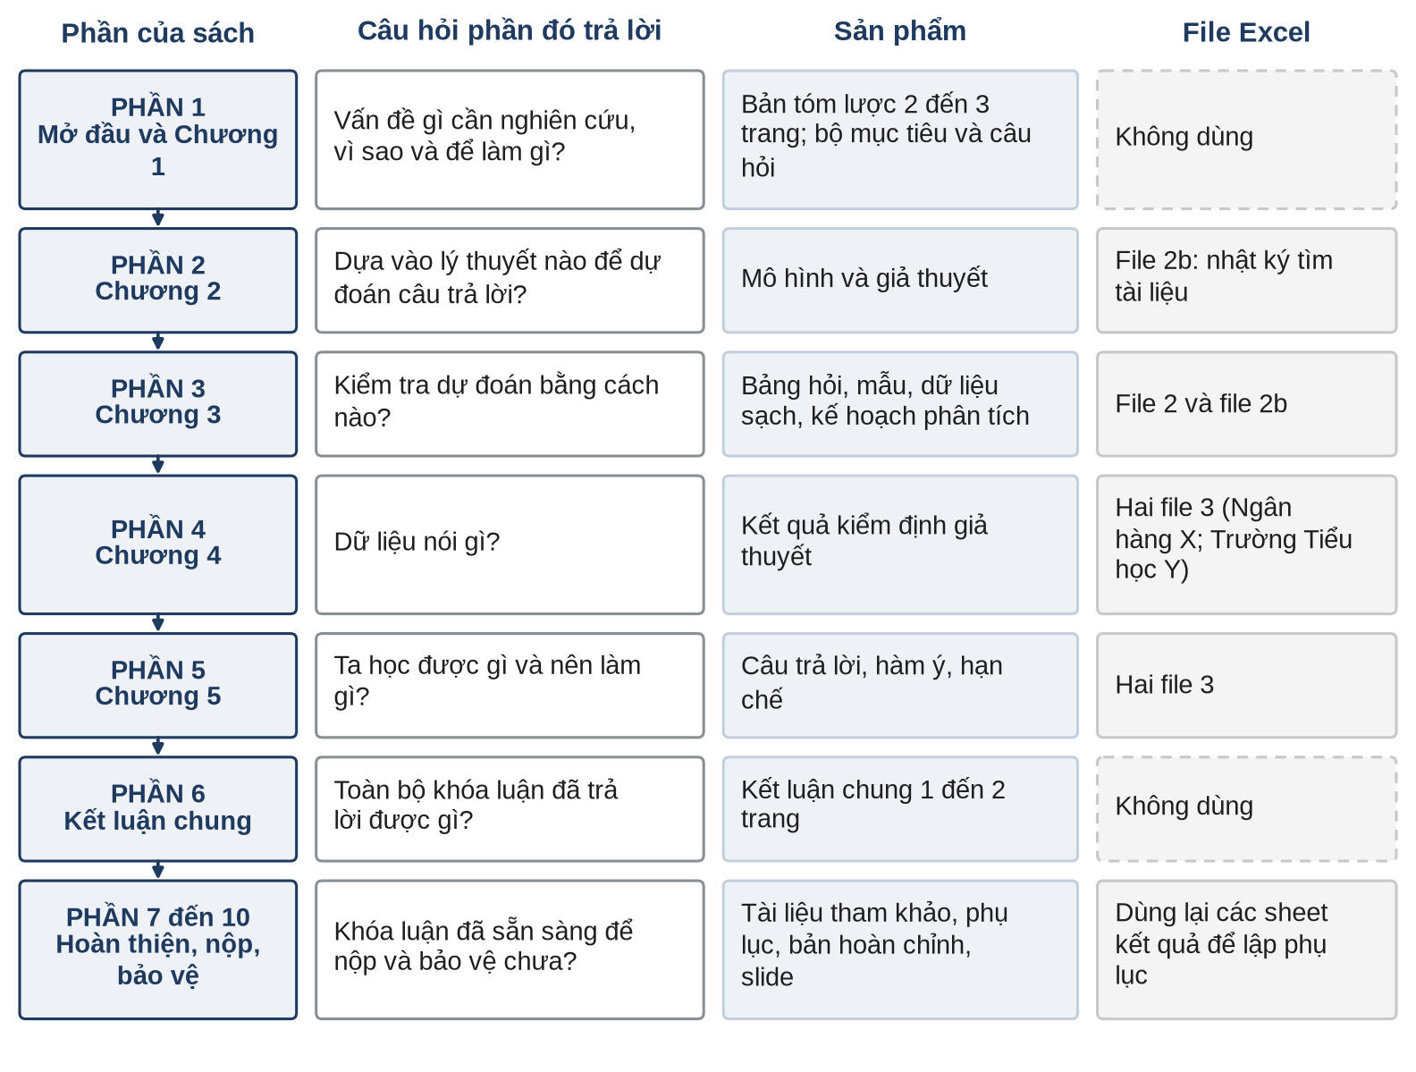
NỐI TIẾP CORE SLIDE 1 | BẢN ĐỒ SÁCH
Mỗi phần của sách ứng với một phần của khóa luận: viết đến phần nào thì mở phần cùng tên
BA ĐIỂM TRÊN BẢN ĐỒ
1
Sản phẩm của phần trước là đầu vào của phần sau: câu hỏi, mô hình, kế hoạch, kết quả, câu trả lời.
2
Bốn file Excel gắn với Phần 2 đến Phần 5 (Bảng 0-1).
3
Phần 0 và Phần 7 đến Phần 10 không ứng với chương nào của khóa luận: cách dùng sách và tư duy viết; tài liệu tham khảo và phụ lục, trình bày, kiểm tra, bảo vệ.
Mọi con số minh họa trong sách lấy từ bốn file Excel đi kèm: sinh viên mở file, làm lại từng bước và đối chiếu với sách.
Nguồn: Hướng dẫn Chuyên đề và Khóa luận tốt nghiệp, Phần 0, mục A, Hình 0-1 và Bảng 0-1
11

Slide 12
BỨC TRANH CHUNG | NGUYÊN TẮC XUYÊN SUỐT
Ba chữ "khớp" là thước đo mà Hội đồng dùng để đọc cả cuốn khóa luận
1
Chương 4 khớp Chương 2
2
Chương 5 khớp Chương 1
3
Con số khớp file dữ liệu
Mọi kết quả ở Chương 4 phải trả lời đúng các giả thuyết đã đặt ra ở Chương 2.
Mô hình có bốn mũi tên thì Chương 4 kết luận đủ bốn giả thuyết, không thêm, không bớt.
Mọi kết luận ở Chương 5 phải trả lời đúng câu hỏi nghiên cứu đã đặt ra ở Chương 1.
Người chấm đặt trang đầu và trang cuối cạnh nhau để đối chiếu.
Mọi con số trong bài phải tìm lại được trong file Excel.
Tóm tắt ghi 53,5% trong khi Chương 4 ghi 53,7% là đủ để Hội đồng nghi ngờ độ chính xác của cả bài.
Mọi kết quả khớp giả thuyết, mọi kết luận khớp câu hỏi, mọi con số khớp file dữ liệu.
Nguồn: Hướng dẫn Chuyên đề và Khóa luận tốt nghiệp (Phần 0); Phần 9
12

Slide 13
BỨC TRANH CHUNG | CHUỖI NĂM CHƯƠNG
Mỗi chương nhận một sản phẩm từ chương trước và giao một sản phẩm cho chương sau
Chương 1
Chương 2
Chương 3
Chương 4
Chương 5
Hỏi: vấn đề gì cần nghiên cứu và vì sao?
Giao: bộ câu hỏi nghiên cứu rõ ràng.
Hỏi: dựa vào lý thuyết nào để dự đoán câu trả lời?
Giao: mô hình và các giả thuyết.
Hỏi: kiểm tra dự đoán đó bằng cách nào?
Giao: kế hoạch thu thập và phân tích dữ liệu.
Hỏi: dữ liệu nói gì?
Giao: bảng kết quả kiểm định từng giả thuyết.
Hỏi: ta học được gì và nên làm gì?
Giao: câu trả lời, hàm ý, hạn chế.
Ba chương đầu là lời hứa; Chương 4 và Chương 5 là phần thực hiện lời hứa đó.
Nguồn: Hướng dẫn Chuyên đề và Khóa luận tốt nghiệp, Hình 2-2 và phần mở đầu của Phần 4
13

Slide 14
BỨC TRANH CHUNG | HAI ĐỀ TÀI VÍ DỤ
Hai đề tài giả định đi xuyên suốt sách, mỗi con số đều mở lại được trong file Excel
 | Đề tài 1: Ngân hàng X | Đề tài 2: Trường Tiểu học Y
Tên đề tài | Các yếu tố ảnh hưởng đến ý định sử dụng dịch vụ ngân hàng số của khách hàng cá nhân | Các yếu tố ảnh hưởng đến mức độ hài lòng của phụ huynh đối với dịch vụ hành chính
Biến độc lập | Sự hữu ích (HI), sự dễ sử dụng (SD), niềm tin (NT), ảnh hưởng xã hội (XH) | Cơ sở vật chất (CSVC), thái độ nhân viên (TDNV), quy trình hành chính (QTHC)
Biến phụ thuộc | Ý định sử dụng (YD) | Sự hài lòng của phụ huynh (HL)
Lý thuyết nền | TAM, lý thuyết cam kết và niềm tin, TPB | SERVQUAL
Dữ liệu | 165 phiếu thô, 150 phiếu hợp lệ, 19 câu | 131 phiếu thô, 120 phiếu hợp lệ, 16 câu
File Excel | 2.Chapter_2_and_Chapter_3_Practice 3.Chapter_4_and_Chapter_5_Practice_NH_X | 3.Chapter_4_and_Chapter_5_Practice_Truong_Y
Đây là ví dụ sư phạm, không phải số liệu thật: các em học cách làm rồi làm lại trên dữ liệu của mình.
Nguồn: Hướng dẫn Chuyên đề và Khóa luận tốt nghiệp (Phần 0); Bảng 0-1
14

Slide 15
02
Phần mở đầu và Chương 1
Tấm bản đồ của khóa luận: nghiên cứu làm gì, vì sao và bằng cách nào
ĐỌC TRONG SÁCH: Phần 1 (mục A đến G); Hình 0-4 và 1-1 đến 1-20; Bảng 1-10 và 1-11
Thời lượng ước tính: 30 phút | 14 slide

Slide 16
PHẦN MỞ ĐẦU VÀ CHƯƠNG 1 | BẢN ĐỒ ĐỐI CHIẾU SÁCH
TRA CỨU
Bản đồ đọc sách cho Phần mở đầu và Chương 1: mục tiêu và câu hỏi viết trước, lý do chọn đề tài viết sau
Mục trong khóa luận | Đọc ở đâu trong sách | Hình, bảng, sheet | Thời gian gợi ý
Lý do chọn đề tài / 1.1 | Phần 1, Mục 1.1 | Hình 1-7 đến 1-10 | 2 đến 3 giờ / 1 đến 2 ngày
Mục tiêu, câu hỏi / 1.2, 1.3 | Phần 1, Mục 1.2 và 1.3 | Hình 1-5 và 1-11 đến 1-13 | 30 phút mỗi mục / nửa ngày
Đối tượng, phạm vi / 1.4 | Phần 1, Mục 1.4 | Hình 1-14 | 30 phút / 2 giờ
Phương pháp / 1.5 | Phần 1, Mục 1.5 | Hình 1-15 đến 1-18 | 30 phút / 2 giờ
Ý nghĩa, kết cấu / 1.6, 1.7 | Phần 1, Mục 1.6 và 1.7 | Hình 1-19 | 30 phút / 1 đến 2 giờ
Hành văn, trích dẫn | Phần 0, mục C; Phần 1, mục D (Trích dẫn) | Hình 0-4 | Áp dụng khi viết
Ví dụ trọn vẹn | Phần 1, mục E (Ví dụ 1 và Ví dụ 2) | Hình 1-20 | Đọc trước khi viết
Tự kiểm tra | Phần 1, mục F | Bảng 1-10 và 1-11; hai checklist | Sau khi viết
Thời gian ghi dạng "phần mở đầu / Chương 1": phần mở đầu chỉ rút gọn từ Chương 1 nên nhanh hơn nhiều.
Nguồn: Hướng dẫn Chuyên đề và Khóa luận tốt nghiệp, Phần 1
16

Slide 17
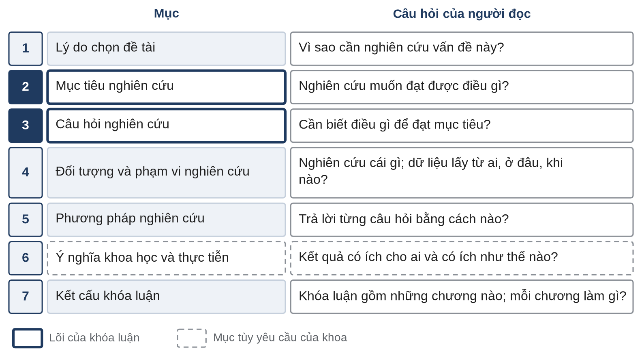
PHẦN MỞ ĐẦU | NGƯỜI CHẤM ĐỌC GÌ
Người chấm đọc phần mở đầu để kiểm tra vấn đề có thật và các mục có khớp nhau
1
Vấn đề có thật và có ý nghĩa? Một câu "ngân hàng số đang phát triển mạnh" chưa phải là vấn đề.
2
Mục tiêu, câu hỏi và vấn đề có khớp nhau? Mục tiêu tổng quát phải giải quyết đúng vấn đề đã nêu.
3
Phạm vi rõ và làm được trong thời gian cho phép? Phạm vi quá rộng là nguyên nhân chính khiến đề tài rủi ro.
4
Phương pháp trả lời được câu hỏi? Mỗi câu hỏi phải có một con đường để đi tới câu trả lời.
5
Văn phong khách quan, có dẫn nguồn? Thiếu nguồn có thể bị xem là có hiện tượng đạo văn.
6
Đề tài có trùng với nghiên cứu trước? Khoảng trống phải được nêu có giới hạn phạm vi tìm kiếm.
Phần mở đầu chỉ được 1,5 trên 10 điểm nhưng một lỗi ở đây kéo điểm của mọi chương phía sau xuống theo.
Nguồn: Hướng dẫn Chuyên đề và Khóa luận tốt nghiệp, Phần 1, mục B và Hình 1-3
17

Slide 18
PHẦN MỞ ĐẦU | THỨ TỰ CÁC MỤC
Thứ tự bảy mục phản ánh logic nhân quả: vấn đề quyết định mục tiêu, mục tiêu quyết định câu hỏi
Vấn đề
Mục tiêu
Câu hỏi
Phạm vi
Phương pháp
Ý nghĩa và kết cấu
Bối cảnh rộng, thu hẹp về vấn đề cụ thể của đơn vị, rồi đến khoảng trống.
Điều nghiên cứu muốn đạt được để giải quyết vấn đề.
Mục tiêu viết lại thành điều trả lời được bằng dữ liệu.
Nghiên cứu cái gì, lấy dữ liệu từ ai, ở đâu, khi nào.
Con đường trả lời từng câu hỏi.
Ai được lợi; chương nào trả lời câu hỏi nào.
Thứ tự viết khác thứ tự trình bày: viết mục tiêu và câu hỏi trước, viết kết cấu sau cùng.
Nguồn: Hướng dẫn Chuyên đề và Khóa luận tốt nghiệp, Phần 1, mục C
18

Slide 19
PHẦN MỞ ĐẦU | SÁU MỐI NỐI
Sáu mối nối giữa các mục là cách tự kiểm tra phần mở đầu trước khi đưa cho giảng viên hướng dẫn
Mối nối | Câu hỏi tự kiểm tra
(1) Lý do chọn đề tài và Mục tiêu | Mục tiêu tổng quát có giải quyết đúng vấn đề đã nêu trong câu nêu vấn đề không?
(2) Mục tiêu và Câu hỏi | Mỗi mục tiêu cụ thể có đúng một câu hỏi không? Tên biến ở hai mục có giống nhau không?
(3) Câu hỏi và Đối tượng, phạm vi | Mọi câu hỏi có nằm trong phạm vi không? Người được khảo sát có trả lời được câu hỏi không?
(4) Câu hỏi và Phương pháp | Mỗi câu hỏi có phương pháp và dữ liệu để trả lời không?
(5) Mục tiêu và Ý nghĩa | Mỗi ý nghĩa có gắn với ít nhất một mục tiêu không?
(6) Toàn bộ các mục và Kết cấu | Mục kết cấu có cho thấy chương nào trả lời câu hỏi nào không?
Chỉ cần một mối nối hở là người đọc thấy phần mở đầu rời rạc, dù từng mục riêng lẻ viết đúng.
Nguồn: Hướng dẫn Chuyên đề và Khóa luận tốt nghiệp, Phần 1, mục C (Sáu mối nối để tự kiểm tra) và Hình 1-5
19

Slide 20
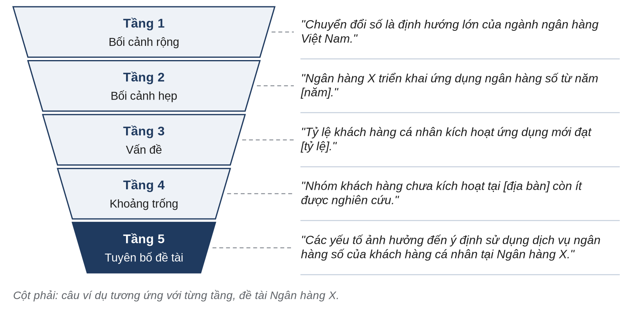
PHẦN MỞ ĐẦU | LÝ DO CHỌN ĐỀ TÀI
Lý do chọn đề tài là một lập luận hình phễu, không phải bài giới thiệu ngành
BỐN ĐOẠN THEO BỐN TẦNG PHỄU
1
Đoạn bối cảnh: xu hướng hoặc chính sách, một đến hai số liệu có nguồn; đi từ quốc gia, ngành về tổ chức.
2
Đoạn vấn đề: "Mặc dù [điều đã làm], [đối tượng] vẫn [điều đang xảy ra, có số liệu]. Hệ quả là [ảnh hưởng]. Hiện chưa rõ [điều cần giải thích]."
3
Đoạn khoảng trống (nếu khoa yêu cầu): tóm lược nhóm nghiên cứu trước, chỉ ra điều còn thiếu.
4
Đoạn tuyên bố đề tài: nối vấn đề và khoảng trống với tên đề tài.
Thiếu câu "Mặc dù... vẫn... Hệ quả là... Hiện chưa rõ..." thì người đọc không biết nghiên cứu sẽ tìm hiểu điều gì.
Nguồn: Hướng dẫn Chuyên đề và Khóa luận tốt nghiệp, Phần 1, Mục 1.1, Hình 1-7 và Hình 1-8; Creswell và Creswell (2018, tr. 164)
20

Slide 21
PHẦN MỞ ĐẦU | CÂU NÊU VẤN ĐỀ
Câu nêu vấn đề đạt phải có đối tượng, số liệu có nguồn, hệ quả và điều còn chưa rõ
CHƯA ĐẠT
ĐẠT
"Ngân hàng số là xu hướng tất yếu nên cần được phát triển."
"Mặc dù Ngân hàng X đã triển khai ứng dụng ngân hàng số từ năm [năm], [tỷ lệ] khách hàng cá nhân vẫn chưa kích hoạt ứng dụng (Ngân hàng X, [năm]). Hệ quả là số giao dịch tại quầy chưa giảm như kế hoạch. Hiện chưa rõ yếu tố nào ảnh hưởng đến ý định sử dụng của nhóm khách hàng này."
VÌ SAO BẢN CHƯA ĐẠT BỊ TRỪ ĐIỂM
Về logic. Đi thẳng từ nhận định chung đến "cần được phát triển"; không nói vấn đề của ai, ở đâu, điều gì chưa rõ.
Về bằng chứng. Không có số liệu, không có nguồn; "xu hướng tất yếu" là khẳng định không kiểm chứng được.
Về văn phong. "Tất yếu", "cần được phát triển" mang tính khẩu hiệu, không phải cách viết khách quan.
Người chấm cần biết vấn đề của ai, ở đâu, lớn cỡ nào và điều gì chưa được giải thích.
Nguồn: Hướng dẫn Chuyên đề và Khóa luận tốt nghiệp, Phần 1, Mục 1.1
21

Slide 22
PHẦN MỞ ĐẦU | MỤC TIÊU VÀ CÂU HỎI
Mỗi mục tiêu cụ thể bắt đầu bằng một động từ hành động và ghép đúng một câu hỏi
Mục tiêu cụ thể (động từ + biến + đối tượng + bối cảnh) | Đổi động từ thành từ để hỏi | Câu hỏi nghiên cứu
(1) Xác định các yếu tố ảnh hưởng đến ý định sử dụng dịch vụ ngân hàng số của khách hàng cá nhân tại Ngân hàng X | "xác định" thành "những yếu tố nào" | (1) Những yếu tố nào ảnh hưởng đến ý định sử dụng dịch vụ ngân hàng số của khách hàng cá nhân tại Ngân hàng X?
(2) Đo lường mức độ ảnh hưởng của từng yếu tố | "đo lường" thành "mức độ... như thế nào" | (2) Mức độ ảnh hưởng của từng yếu tố như thế nào?
(3) Đề xuất hàm ý quản trị giúp Ngân hàng X tăng tỷ lệ khách hàng sử dụng dịch vụ | "đề xuất" thành "những hàm ý nào" | (3) Những hàm ý quản trị nào giúp Ngân hàng X tăng tỷ lệ khách hàng sử dụng dịch vụ?
ĐỘNG TỪ HÀNH ĐỘNG
Nên dùng: xác định, đo lường, kiểm định, so sánh, đánh giá, phân tích, đề xuất.
Nên tránh: "nghiên cứu về" (không nói làm gì); "nâng cao", "hoàn thiện", "góp phần" (không đo được, là việc của tổ chức).
Đủ khi: một mục tiêu tổng quát, hai đến bốn mục tiêu cụ thể cộng lại thành mục tiêu tổng quát.
Làm xong tất cả mục tiêu cụ thể thì mục tiêu tổng quát phải đạt được; số câu hỏi bằng số mục tiêu cụ thể.
Nguồn: Hướng dẫn Chuyên đề và Khóa luận tốt nghiệp, Phần 1, Mục 1.2 và Mục 1.3; Creswell và Creswell (2018, tr. 184)
22

Slide 23
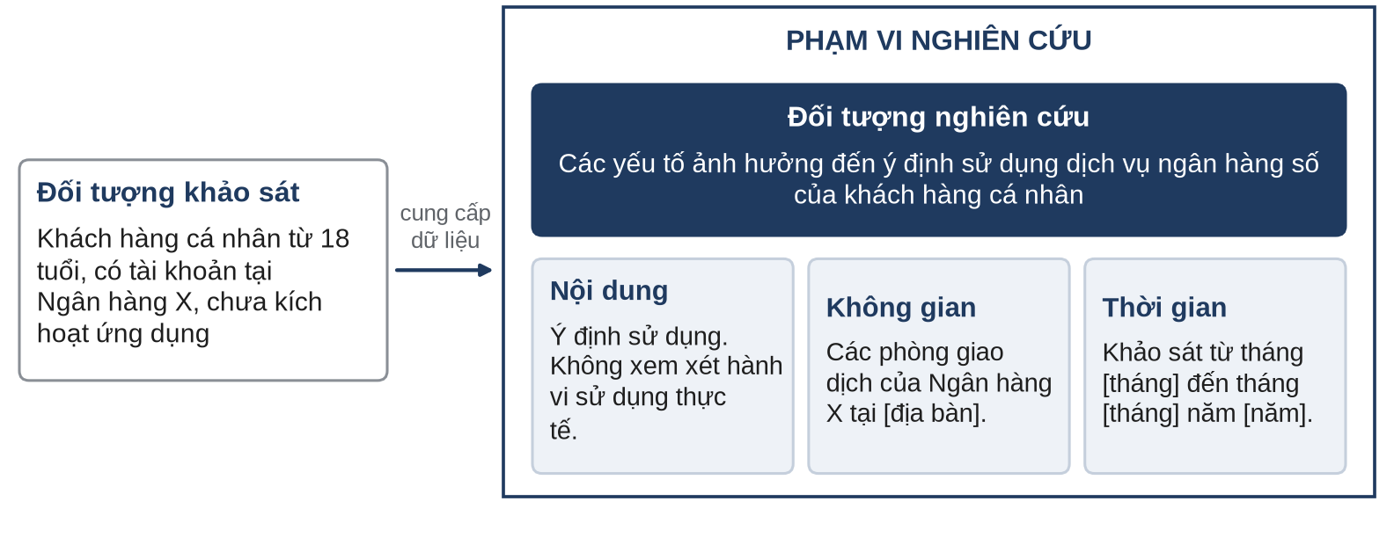
PHẦN MỞ ĐẦU | ĐỐI TƯỢNG VÀ PHẠM VI
Đối tượng nghiên cứu là điều cần tìm hiểu; đối tượng khảo sát là người cung cấp dữ liệu
BỐN ĐIỀU PHẢI CÓ
1
Đối tượng nghiên cứu: các yếu tố ảnh hưởng đến ý định sử dụng dịch vụ ngân hàng số.
2
Đối tượng khảo sát: khách hàng cá nhân từ 18 tuổi, có tài khoản tại Ngân hàng X và chưa kích hoạt ứng dụng.
3
Ba chiều phạm vi: nội dung, không gian, thời gian; không viết "hiện nay", không đưa giai đoạn vào tên đề tài.
4
Ít nhất một điều không xem xét: ví dụ không xem xét hành vi sử dụng thực tế.
Tự hỏi "nghiên cứu tìm hiểu điều gì?" để viết đối tượng nghiên cứu và "ai trả lời bảng hỏi?" để viết đối tượng khảo sát.
Nguồn: Hướng dẫn Chuyên đề và Khóa luận tốt nghiệp, Phần 1, Mục 1.4 và Hình 1-14
23

Slide 24
PHẦN MỞ ĐẦU | PHƯƠNG PHÁP, Ý NGHĨA, KẾT CẤU
Ba mục cuối đều bị trừ điểm vì cùng một lỗi: viết chung chung, đúng với mọi đề tài
1
Phương pháp
2
Ý nghĩa
3
Kết cấu
Chưa đạt: "Đề tài sử dụng các phương pháp phân tích, tổng hợp, so sánh, thống kê, quy nạp, diễn dịch."
Đạt: một đoạn nêu cách tiếp cận, nguồn dữ liệu, cách chọn mẫu và kỹ thuật trả lời từng câu hỏi.
Chưa đạt: "Đề tài có ý nghĩa khoa học và thực tiễn to lớn."
Đạt: gọi tên người được lợi và việc họ dùng kết quả để làm; dùng cách nói dự kiến như "cung cấp", "giúp xác định".
Chưa đạt: "Chương 1: Giới thiệu. Chương 2: Lý thuyết..."
Đạt: mỗi chương có tên đúng mục lục, một câu nhiệm vụ và cho thấy chương đó trả lời câu hỏi nào.
Một câu đúng với gần như mọi đề tài thì không nói được điều gì riêng về đề tài đang viết.
Nguồn: Hướng dẫn Chuyên đề và Khóa luận tốt nghiệp, Phần 1, Mục 1.5 đến Mục 1.7
24

Slide 25
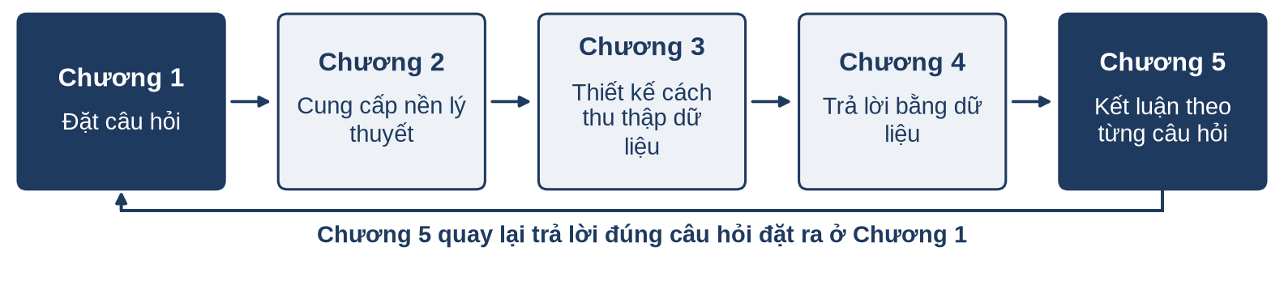
CHƯƠNG 1 | QUAN HỆ VỚI PHẦN MỞ ĐẦU
Chương 1 không chép lại phần mở đầu mà bổ sung số liệu, lý do lựa chọn và tiểu mục
CHƯƠNG 1 BỔ SUNG GÌ
1
Mục 1.1 chia ba tiểu mục: bối cảnh; thực trạng và vấn đề tại đơn vị; khảo lược và khoảng trống.
2
Mục 1.4 thêm điều kiện chọn đối tượng khảo sát, lý do chọn địa bàn và hai loại thời gian.
3
Mục 1.5 thêm quy trình các bước và tên kỹ thuật cho từng câu hỏi; chi tiết hẹn ở Chương 3.
4
Kết luận chương tóm lược rồi dẫn sang Chương 2, không lặp nguyên văn đoạn giới thiệu.
Câu hỏi đặt ra ở Chương 1 là sợi chỉ xuyên suốt: nếu Chương 1 thay đổi, các chương sau phải được rà lại.
Nguồn: Hướng dẫn Chuyên đề và Khóa luận tốt nghiệp, Phần 1, mục B và mục D, Hình 1-1
25

Slide 26
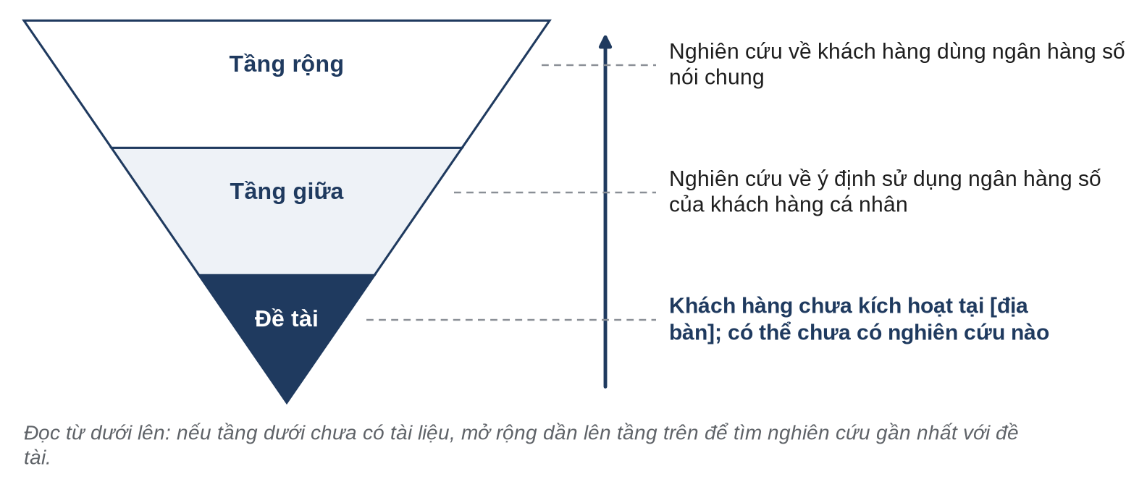
CHƯƠNG 1 | MỤC 1.1 VÀ TÌM TÀI LIỆU
Không tìm thấy nghiên cứu đúng đề tài thì mở rộng dần phạm vi tìm kiếm theo tam giác ngược, không kết luận "chưa ai nghiên cứu"
MỤC 1.1 GỒM BA TIỂU MỤC
1
1.1.1 Bối cảnh (hai đến ba đoạn): ít nhất hai số liệu hoặc văn bản có nguồn; có thể chia "góc độ khoa học" và "góc độ thực tiễn".
2
1.1.2 Thực trạng và vấn đề (hai đến ba đoạn): điều đơn vị đã làm, số liệu vấn đề, câu "Mặc dù... vẫn...".
3
1.1.3 Khảo lược và khoảng trống (3 đến 5 câu): gom theo nhóm; tổng quan chi tiết để dành cho Chương 2.
4
Trước khi viết 1.1.3: vẽ bản đồ tài liệu (Hình 1-9) để thấy vị trí còn trống.
Mục 1.1.3 chỉ dài 3 đến 5 câu; biến nó thành tổng quan tài liệu dài là để Chương 1 lấn sang nhiệm vụ của Chương 2.
Nguồn: Hướng dẫn Chuyên đề và Khóa luận tốt nghiệp, Phần 1, Mục 1.1, Hình 1-9 và 1-10, Bảng 1-11; Creswell và Creswell (2018, tr. 76, 169)
26

Slide 27
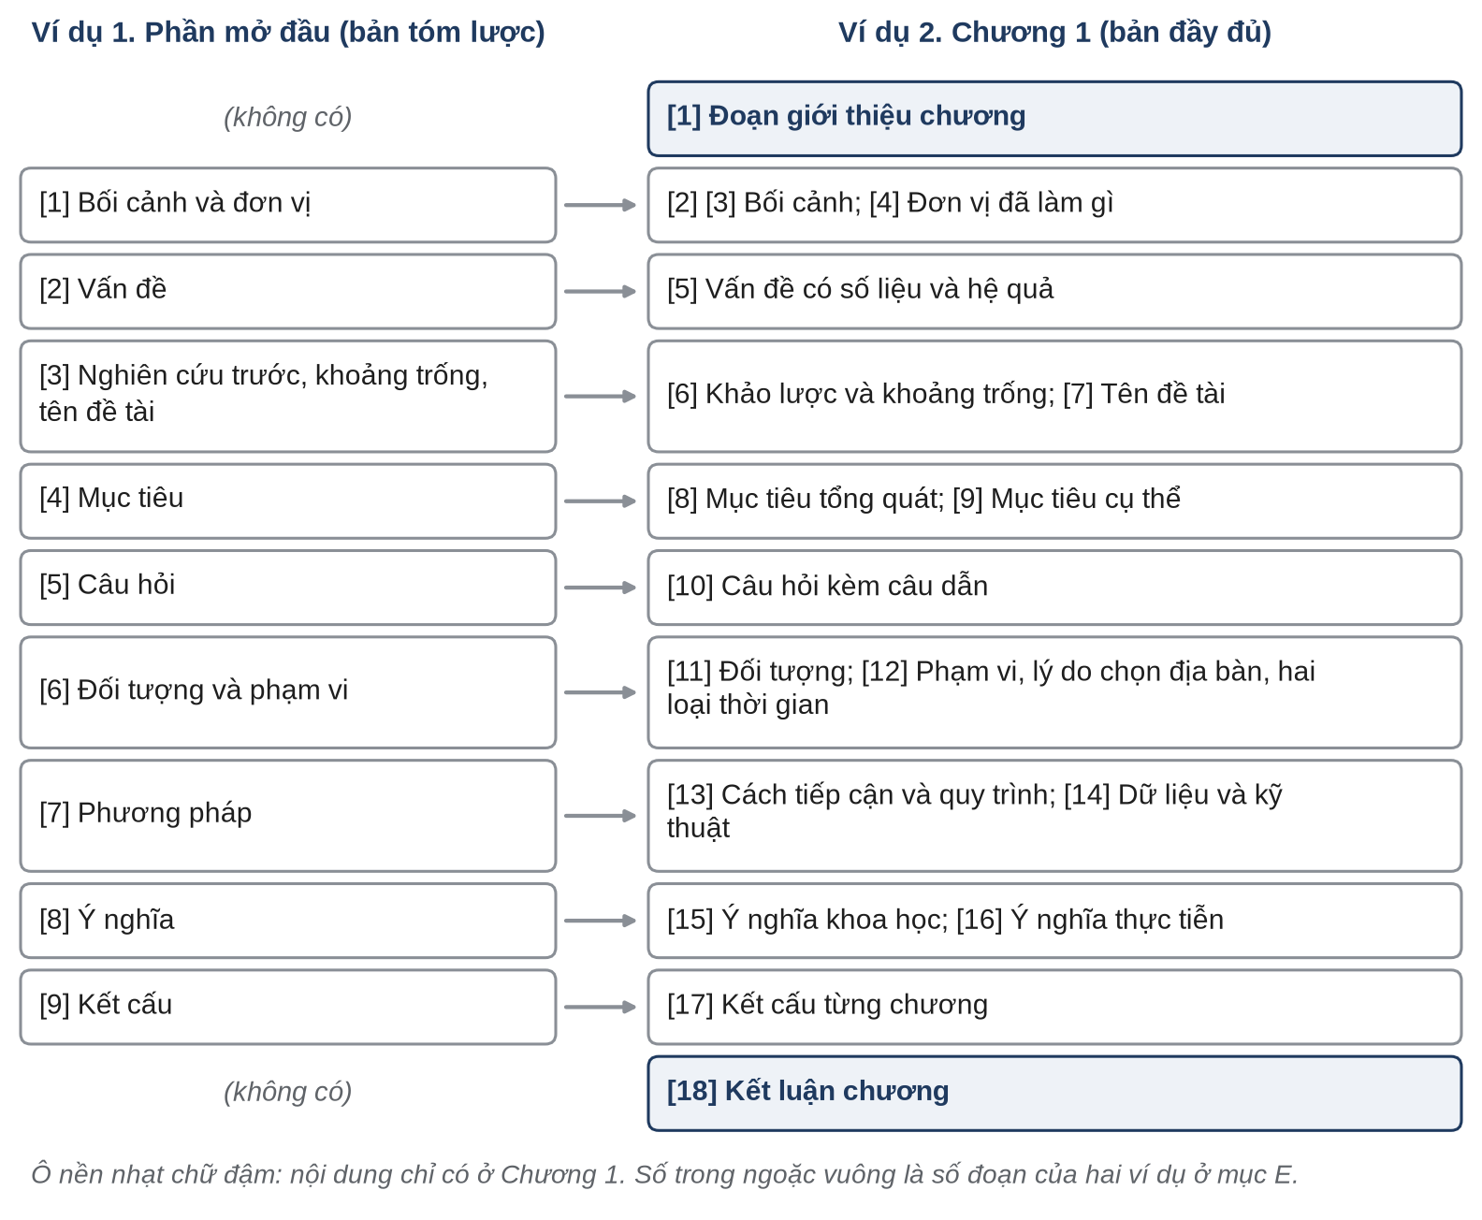
CHƯƠNG 1 | VÍ DỤ TRỌN VẸN
Đọc Chương 1 mẫu theo từng đoạn: mỗi đoạn làm đúng một nhiệm vụ và nối sang đoạn sau
MƯỜI TÁM ĐOẠN, SÁU NHIỆM VỤ
1
[1] giới thiệu chương; [2] [3] bối cảnh có chính sách, số liệu có nguồn.
2
[4] [5] điều Ngân hàng X đã làm, rồi nghịch lý: kích hoạt thấp hơn mục tiêu.
3
[6] [7] khảo lược đúng một đoạn năm câu, rồi câu nối với tên đề tài.
4
[8] đến [14] mục tiêu, câu hỏi, đối tượng, phạm vi, phương pháp; [15] đến [18] ý nghĩa, kết cấu, kết luận chương.
Kết luận chương tóm lược và dẫn sang Chương 2, không lặp nguyên văn đoạn giới thiệu chương.
Nguồn: Hướng dẫn Chuyên đề và Khóa luận tốt nghiệp, Phần 1, mục D (đoạn giới thiệu, chuyển tiếp, kết luận chương), mục E (Ví dụ 2) và Hình 1-20
27

Slide 28
PHẦN MỞ ĐẦU VÀ CHƯƠNG 1 | VĂN PHONG
Mỗi từ cảm tính hoặc mơ hồ được thay bằng một con số có nguồn hoặc một việc cụ thể
Cách viết cần tránh | Thay bằng
"vô cùng quan trọng", "cực kỳ cần thiết" | Vai trò cụ thể kèm số liệu có nguồn
"rất nhiều", "phần lớn" | Con số có nguồn
"ai cũng biết", "hiển nhiên" | Dẫn nguồn hoặc bỏ câu
"chắc chắn sẽ" | "dự kiến"
"chưa có ai nghiên cứu" | "trong phạm vi tài liệu tác giả tiếp cận được, chưa tìm thấy..."
"em thích", "em đam mê"; "tôi", "em", "chúng tôi" | Bỏ; dùng "nghiên cứu này", "khóa luận", "tác giả"
BA QUY TẮC HÀNH VĂN
Câu ngắn khoảng 15 đến 20 từ; câu trên 30 từ tách làm hai.
Mỗi đoạn một ý; câu sau móc vào từ khóa của câu trước (hook-and-eye).
Trích dẫn (Tác giả, Năm); từ ba tác giả trở lên ghi "và cộng sự" ngay lần đầu; trích nguyên văn phải có số trang.
Để dữ liệu và lập luận lên tiếng thay cho cảm xúc của người viết.
Nguồn: Hướng dẫn Chuyên đề và Khóa luận tốt nghiệp, Phần 0 mục C; Phần 1, mục D (Trích dẫn); Creswell và Creswell (2018, tr. 139)
28

Slide 29
PHẦN MỞ ĐẦU VÀ CHƯƠNG 1 | LỖI THƯỜNG GẶP
TRA CỨU
Bảy lỗi của phần mở đầu và bảy lỗi của Chương 1 đều có cách khắc phục chỉ về đúng mục trong sách
Lỗi thường gặp | Hậu quả | Cách khắc phục
Lý do chọn đề tài chung chung | Không thấy vấn đề cụ thể | Mô hình phễu; một câu nêu vấn đề riêng
Mục tiêu mơ hồ; mục tiêu và câu hỏi không khớp | Không đo được mức hoàn thành; kết quả trả lời lệch | Công thức bốn thành phần; ghép từng cặp trước khi viết
Phạm vi quá rộng hoặc không khớp dữ liệu | Kết luận vượt quá dữ liệu | Viết phạm vi theo nơi và thời gian thật sự thu dữ liệu
Văn phong cảm tính; nêu kết quả trước | Người chấm nghi ngờ tính khách quan | Thay từ cảm tính; không viết kết quả ở phần mở đầu
Chương 1 chép nguyên văn phần mở đầu | Dài thêm mà không có thông tin mới | Bổ sung số liệu, lập luận, lý do lựa chọn
Mô tả phương pháp chi tiết như Chương 3 | Hai chương lặp nhau | Chỉ nêu cách tiếp cận, quy trình, tên kỹ thuật
Mục tiêu ở Chương 1 khác đề cương | Bài thiếu nhất quán | Sửa một nơi thì sửa ở tất cả các nơi
Checklist phần mở đầu có 14 câu, checklist Chương 1 có 13 câu: câu nào chưa đánh dấu "có" thì quay lại đúng mục đó.
Nguồn: Hướng dẫn Chuyên đề và Khóa luận tốt nghiệp, Phần 1, mục F, Bảng 1-10; Hướng dẫn Chuyên đề và Khóa luận tốt nghiệp, Phần 1, mục F, Bảng 1-11
29

Slide 30
03
Chương 2: Cơ sở lý thuyết và mô hình
Dựa vào lý thuyết nào để dự đoán câu trả lời? Sản phẩm là mô hình và các giả thuyết
ĐỌC TRONG SÁCH: Phần 2 (mục A đến G, Thực hành 2.1.3A); Hình 2-1 đến 2-12; Bảng 2-1 đến 2-9
Thời lượng ước tính: 33 phút | 15 slide

Slide 31
CHƯƠNG 2 | BẢN ĐỒ ĐỐI CHIẾU SÁCH
TRA CỨU
Bản đồ đọc sách cho Chương 2: phần lớn thời gian nằm ở đọc tài liệu, không nằm ở viết
Mục trong khóa luận | Đọc ở đâu trong sách | Hình, bảng, sheet | Thời gian gợi ý
2.1.1 Khái niệm nền tảng | Phần 2, Mục 2.1.1 | Bảng 2-1 | 1 đến 2 ngày đọc; 1 ngày viết
2.1.2 Tổng quan nghiên cứu trước | Mục 2.1.2; Kỹ thuật dùng cho Mục 2.1.2; Đọc kỹ một đoạn tổng quan mẫu | Hình 2-4 đến 2-6; Bảng 2-2 | 3 đến 5 ngày đọc; 2 ngày viết
2.1.3 Khoảng trống, điểm mới | Mục 2.1.3; Thực hành 2.1.3A | Hình 2-4; Bảng 2-3 đến 2-5; file 2b sheet 1, 2, 12 | 1 ngày viết; 2 ngày tìm tài liệu
2.2.1 Lý thuyết nền | Mục 2.2.1 | Hình 2-7 | 1 đến 2 ngày
2.2.2, 2.2.3 Mô hình và biến | Mục 2.2.2 và 2.2.3; Kỹ thuật dùng cho Mục 2.2.2 | Hình 2-8 đến 2-11 | 1 ngày vẽ; 2 ngày viết
2.3.1, 2.3.2 Giả thuyết | Mục 2.3.1 và 2.3.2; Kỹ thuật dùng cho Mục 2.3.1 | Hình 2-12; Bảng 2-6 | 1 ngày; 30 phút
Học từ luận án, APA | Phần 2, mục E | Bảng 2-7 và 2-8 | 1 buổi
Tự kiểm tra | Phần 2, mục F | Bảng 2-9; checklist | Sau khi viết
Mục 2.1.2 cần 3 đến 5 ngày đọc: ai bắt đầu Chương 2 mà chưa có ma trận tài liệu là đang bắt đầu muộn.
Nguồn: Hướng dẫn Chuyên đề và Khóa luận tốt nghiệp, Phần 2
31

Slide 32
CHƯƠNG 2 | CẤU TRÚC
Chương 2 đi theo một chiều duy nhất: từ khái niệm đến giả thuyết
Khái niệm
Nghiên cứu trước
Khoảng trống
Lý thuyết nền
Mô hình
Giả thuyết
Mục 2.1.1
Định nghĩa có nguồn, có so sánh, có định nghĩa riêng cho đề tài.
Mục 2.1.2
Gom theo nhóm chủ đề, so sánh, chỉ ra điểm chưa thống nhất.
Mục 2.1.3
Điều nghiên cứu trước chưa làm, chứng minh bằng tài liệu.
Mục 2.2.1
Giải thích vì sao các biến có quan hệ.
Mục 2.2.2 và 2.2.3
Bản vẽ quan hệ; mỗi mũi tên một giả thuyết.
Mục 2.3
Dự đoán có chiều, có căn cứ, kiểm định được.
Với mỗi tài liệu định đưa vào, tự hỏi: nguồn này giúp mình chọn biến nào, viết giả thuyết nào hoặc chỉ ra khoảng trống nào?
Nguồn: Hướng dẫn Chuyên đề và Khóa luận tốt nghiệp, Phần 2, mục B và C, Hình 2-3
32

Slide 33
CHƯƠNG 2 | KHÁI NIỆM NỀN TẢNG
Định nghĩa khái niệm quyết định câu hỏi khảo sát ở Chương 3, nên không được tự đặt theo cảm nhận
CHƯA ĐẠT
ĐẠT
"Sự hữu ích là khi khách hàng thấy dịch vụ có ích. Ngân hàng số là ngân hàng trên điện thoại. Niềm tin là khi khách hàng tin ngân hàng. Các khái niệm này rất quen thuộc với mọi người."
"Theo Davis (1989), sự hữu ích là mức độ một người tin rằng sử dụng một hệ thống cụ thể sẽ nâng cao hiệu quả công việc của họ. Venkatesh và cộng sự (2003) dùng khái niệm kỳ vọng hiệu quả với nội dung gần tương tự... Trong nghiên cứu này, sự hữu ích được hiểu là mức độ khách hàng cá nhân tin rằng dịch vụ ngân hàng số giúp họ giao dịch nhanh hơn, tiết kiệm chi phí và quản lý tài chính tốt hơn."
VÌ SAO BẢN CHƯA ĐẠT BỊ TRỪ ĐIỂM
Về logic. Định nghĩa vòng tròn: dùng chính từ cần định nghĩa ("hữu ích là có ích"); người đọc không biết đo bằng cách nào.
Về bằng chứng. Không có trích dẫn; định nghĩa là cảm nhận cá nhân.
Về văn phong. Câu cuối khẳng định chung chung, không có giá trị học thuật.
Định nghĩa có ba ý cụ thể thì đo được bằng ba đến bốn câu hỏi; định nghĩa vòng tròn thì Chương 3 không có căn cứ để viết câu hỏi.
Nguồn: Hướng dẫn Chuyên đề và Khóa luận tốt nghiệp, Phần 2, Mục 2.1.1
33

Slide 34
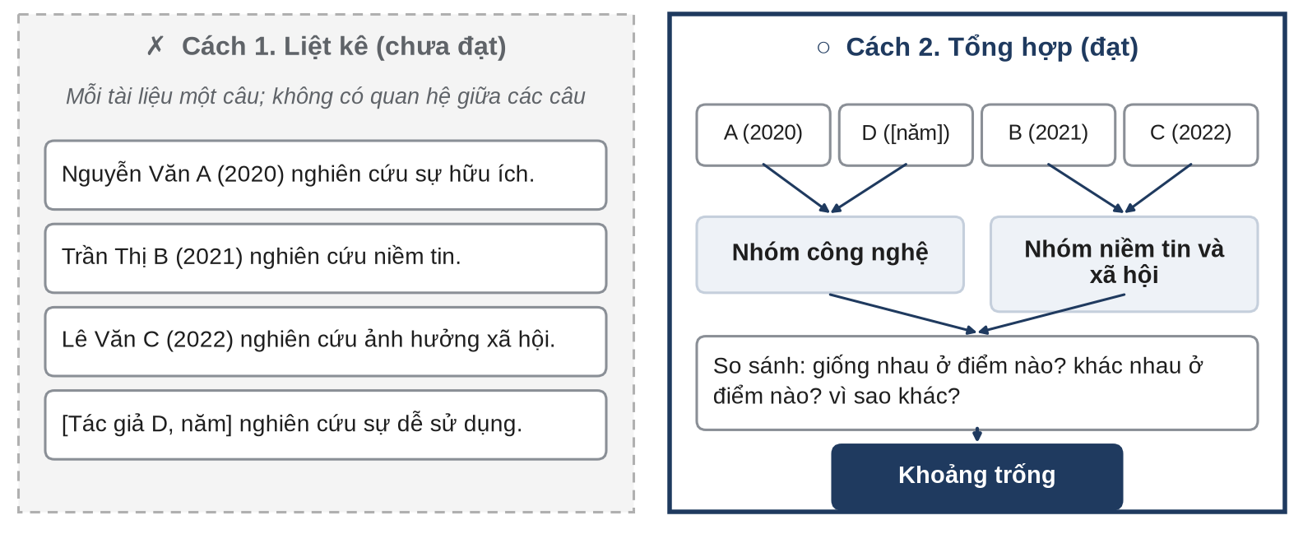
CHƯƠNG 2 | TỔNG QUAN NGHIÊN CỨU TRƯỚC
Tổng hợp khác liệt kê ở chủ ngữ: chủ ngữ là ý tưởng, tên tác giả nằm trong ngoặc cuối câu
NĂM BƯỚC TỔNG HỢP
1
Gom nhóm tài liệu theo chủ đề bằng ma trận tổng hợp.
2
Tìm điểm chung của mỗi nhóm và viết thành câu chủ đề.
3
So sánh, đối chiếu: khác nhau ở kết quả, bối cảnh hay phương pháp.
4
Giải thích mâu thuẫn bằng cách giải thích có thể có, dùng chữ "có thể".
5
Chỉ ra điều còn thiếu: nguyên liệu cho khoảng trống ở mục 2.1.3.
Trước mỗi đoạn, điền ba ô "Giống nhau ở...", "Khác nhau ở...", "Có thể vì..."; chưa điền được thì đọc thêm tài liệu.
Nguồn: Hướng dẫn Chuyên đề và Khóa luận tốt nghiệp, Phần 2, Mục 2.1.2, Kỹ thuật dùng cho Mục 2.1.2 và Hình 2-5
34

Slide 35
CHƯƠNG 2 | ĐỌC KỸ ĐOẠN TỔNG QUAN MẪU
NGÂN HÀNG X
Mỗi câu trong đoạn tổng quan mẫu làm đúng một nhiệm vụ: gom nhóm, trình bày, so sánh, đối chiếu, chỉ khoảng trống
Câu | Nhiệm vụ | Dấu hiệu nhận biết
[1] | Câu chủ đề: gom nhóm | Cụm "có thể chia thành ba nhóm"
[2] đến [4] | Trình bày từng nhóm theo cùng một khuôn | Tên nhóm; trích dẫn trong ngoặc; ý chính của nhóm
[5] | So sánh: điểm chung | Cụm "Cả ba nhóm cùng..."
[6] | Đối chiếu: điểm chưa thống nhất | Hai tác giả với hai kết quả khác nhau
[7] | Chỉ ra khoảng trống, dẫn sang mục 2.1.3 | Cụm "chưa xem xét"
SÁCH CÒN CHỈ RA: CÓ THỂ LÀM TỐT HƠN
Câu [6] nên thêm một câu giải thích vì sao hai kết quả khác nhau, ví dụ do khác độ tuổi của mẫu.
Câu [7] nên giới hạn phạm vi bằng cụm "trong các tài liệu mà tác giả tiếp cận được".
Ngay cả đoạn mẫu đạt vẫn có chỗ làm tốt hơn: đọc bài của mình với con mắt đó là cách tự sửa hiệu quả nhất.
Nguồn: Hướng dẫn Chuyên đề và Khóa luận tốt nghiệp, Phần 2, phần Đọc kỹ một đoạn tổng quan mẫu và Bảng 2-2
35

Slide 36
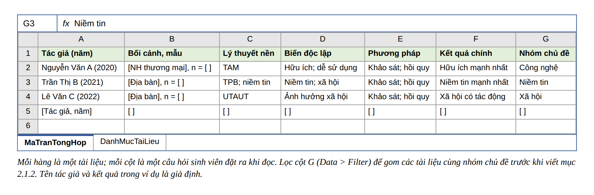
CHƯƠNG 2 | CÔNG CỤ ĐỌC TÀI LIỆU
Ma trận tổng hợp trên Excel biến 20 bài báo rời rạc thành các nhóm chủ đề nhìn thấy được
CÁCH DÙNG MA TRẬN
1
Mỗi hàng là một tài liệu; ghi ngay khi đọc xong.
2
Mỗi cột là một câu hỏi khi đọc: bối cảnh, lý thuyết nền, biến, phương pháp, kết quả chính, nhóm chủ đề.
3
Khi có 15 đến 20 hàng: chọn dòng tiêu đề, Data > Filter, lọc cột "Nhóm chủ đề".
4
Nhìn dọc cột "Kết quả chính" của một nhóm để thấy điểm giống và điểm khác.
Vẽ bản đồ tài liệu trước khi viết: gom nghiên cứu thành nhóm và chỉ ra vị trí còn trống mà đề tài sẽ lấp vào.
Nguồn: Hướng dẫn Chuyên đề và Khóa luận tốt nghiệp, Phần 2, Kỹ thuật dùng cho Mục 2.1.2, Hình 2-4 và Hình 2-6; Creswell và Creswell (2018, tr. 76)
36

Slide 37
CHƯƠNG 2 | KHOẢNG TRỐNG NGHIÊN CỨU (RESEARCH GAP)
Khoảng trống nghiên cứu phải được chứng minh bằng chính các nghiên cứu vừa tổng hợp
1
Loại 1: bối cảnh
2
Loại 2: biến
3
Loại 3: phương pháp, đối tượng
4
Loại 4: mâu thuẫn
Chưa có nghiên cứu trong một bối cảnh cụ thể.
An toàn cho khóa luận đại học.
Chưa xem xét một biến hoặc một tổ hợp biến.
Chưa dùng một phương pháp hoặc một nhóm đối tượng.
Kết quả các nghiên cứu còn mâu thuẫn.
An toàn cho khóa luận đại học.
Không viết "chưa có ai nghiên cứu"; viết "trong các tài liệu mà tác giả tiếp cận được, chưa có nghiên cứu nào xem xét...".
Nguồn: Hướng dẫn Chuyên đề và Khóa luận tốt nghiệp, Phần 2, Mục 2.1.3
37

Slide 38
CHƯƠNG 2 | TÌM TÀI LIỆU CÓ HỆ THỐNG
NGÂN HÀNG X
Tìm tài liệu theo năm bước có nhật ký thì câu "trong các tài liệu tác giả tiếp cận được" trở thành một phạm vi kiểm tra được
1. Tách từ khóa
2. Ghép chuỗi
3. Hai nguồn trở lên
4. Lăn cầu tuyết
5. Ghi nhật ký
Ba khối: khái niệm (mobile banking, intention), lý thuyết (TAM, UTAUT), bối cảnh (Vietnam). Thêm từ đồng nghĩa.
OR trong một khối, AND giữa các khối.
("mobile banking" OR "digital banking") AND intention AND Vietnam
Google Scholar; cơ sở dữ liệu thư viện trường; tạp chí trong nước; kho luận văn.
Lần ngược: đọc danh mục tham khảo.
Lần xuôi: bấm "Cited by".
Dừng khi một vòng không thêm bài mới.
Mỗi lần tìm một dòng: nguồn, chuỗi, số bản ghi đã xem, số giữ lại.
Ngân hàng X: 620 bản ghi, 63 bài, 21 bài.
Không có nhật ký tìm kiếm thì câu "chưa có nghiên cứu nào" không kiểm tra được và Hội đồng chỉ cần nêu một bài là bác bỏ.
Nguồn: Hướng dẫn Chuyên đề và Khóa luận tốt nghiệp, Thực hành 2.1.3A và Bảng 2-3; Webster và Watson (2002); Wohlin (2014); file 2b.Chapter_2_and_Chapter_3_Data_Collection_Practice.xlsx (dữ liệu giả định), sheet 1_NhatKyTimTaiLieu
38

Slide 39
CHƯƠNG 2 | ĐIỂM MỚI ĐO BẰNG CON SỐ
Điểm mới có bốn mức; khóa luận đại học an toàn ở mức 1 và 2, mức 3 là sản phẩm có chất lượng thạc sĩ
Mức | Câu hỏi kiểm tra | Ví dụ | Phù hợp
1. Bối cảnh mới | Bối cảnh có lý do làm quan hệ giữa các biến khác đi không? | Chỉ 1 trong 8 nghiên cứu khảo sát ngoài thành phố lớn | Đại học
2. Kết quả trái chiều | Có hai nhóm nghiên cứu cho kết quả ngược nhau không? | Sự dễ sử dụng: 7 có ý nghĩa, 4 không | Đại học khá giỏi
3. Mở rộng có căn cứ | Biến mới có lý thuyết hoặc bằng chứng định tính không? | Trường Y: chủ đề "thông tin, thông báo" từ phỏng vấn | Thạc sĩ
4. Thách thức giả định | Có đặt câu hỏi về giả định mà nghiên cứu trước coi là đúng không? | "Dễ dùng luôn làm tăng ý định" còn đúng khi ứng dụng đã quen? | Nghiên cứu sinh
BẢNG ĐẾM Bảng 2-4
COUNTIFS đếm ma trận 21 bài:
8 bài xét đủ HI, NT, XH
1 bài ngoài thành phố lớn
0 bài tại Ngân hàng X
Ô bằng 0 chỉ là ứng viên: Whetten (1989) đòi giải thích vì sao bối cảnh làm kết quả khác đi.
"Chưa ai nghiên cứu ở đơn vị của em" chỉ là một ô bằng 0; điểm mới cần thêm một câu giải thích vì sao bối cảnh đó làm kết quả khác đi.
Nguồn: Hướng dẫn Chuyên đề và Khóa luận tốt nghiệp, Thực hành 2.1.3A, Bảng 2-4 và 2-5; Whetten (1989); Sandberg và Alvesson (2011); Müller-Bloch và Kranz (2015); file 2b.Chapter_2_and_Chapter_3_Data_Collection_Practice.xlsx (dữ liệu giả định), sheet 2 và 12
39

Slide 40
CHƯƠNG 2 | LÝ THUYẾT NỀN
NGÂN HÀNG X
Mỗi biến trong mô hình phải truy ngược được về một lý thuyết gốc có tác giả và năm
LÝ THUYẾT NỀN
BIẾN ĐỘC LẬP VÀ GIẢ THUYẾT
TAM (Davis, 1989): hai niềm tin quyết định việc chấp nhận công nghệ
Sự hữu ích (HI)
TAM (Davis, 1989)
Sự dễ sử dụng (SD)
H1
H2
Ý định sử dụng (YD)
Lý thuyết cam kết và niềm tin (Morgan và Hunt, 1994)
Niềm tin (NT)
H3
H4
Thuyết hành vi có kế hoạch, chuẩn chủ quan (Ajzen, 1991)
Ảnh hưởng xã hội (XH)
TAM giải thích đặc điểm công nghệ nhưng chưa giải thích rủi ro và người xung quanh, nên mô hình bổ sung NT và XH từ hai lý thuyết khác.
Nguồn: Hướng dẫn Chuyên đề và Khóa luận tốt nghiệp, Phần 2, Mục 2.2.1 và Hình 2-7
40

Slide 41
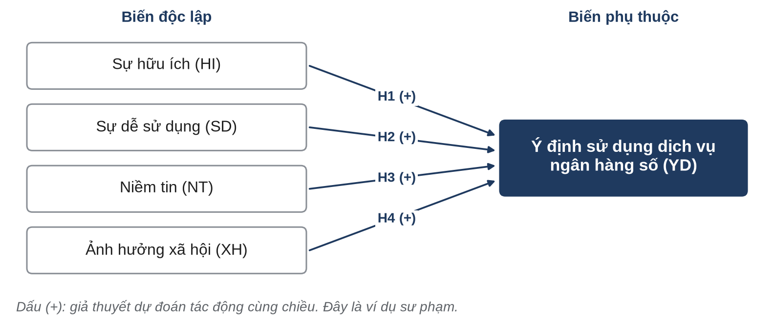
CHƯƠNG 2 | MÔ HÌNH NGHIÊN CỨU
Mô hình giữ 3 đến 5 biến độc lập vì mỗi biến thêm vào làm tăng câu hỏi, cỡ mẫu và thời gian
VÌ SAO KHÔNG VẼ 10 BIẾN
1
10 biến cần khoảng 40 câu hỏi; theo quy tắc 5 quan sát mỗi câu, cỡ mẫu tối thiểu tăng lên khoảng 200 phiếu.
2
Bảng hỏi dài làm người trả lời mệt và trả lời qua loa.
3
Lọc biến theo ba tiêu chí: có lý thuyết hỗ trợ; liên quan đến khoảng trống; đo được trong thời gian cho phép.
4
Viết một câu cho biến bị loại: chi phí bị loại vì Ngân hàng X miễn phí giao dịch trên ứng dụng.
Quy ước vẽ: biến độc lập bên trái, biến phụ thuộc bên phải, mũi tên một chiều có ghi mã giả thuyết.
Nguồn: Hướng dẫn Chuyên đề và Khóa luận tốt nghiệp, Phần 2, Mục 2.2.2, Kỹ thuật dùng cho Mục 2.2.2, Hình 2-8; Creswell và Creswell (2018, tr. 97 đến 98)
41

Slide 42
CHƯƠNG 2 | GIẢI THÍCH BIẾN VÀ BẢNG GIẢ THUYẾT
NGÂN HÀNG X
Bảng tổng hợp giả thuyết là công cụ kiểm tra: số dòng bằng số mũi tên, nội dung trùng từng chữ với mục 2.3.1
Mã | Nội dung giả thuyết | Chiều | Nguồn tham khảo
H1 | Sự hữu ích có tác động cùng chiều đến ý định sử dụng dịch vụ ngân hàng số | + | Davis (1989); [nghiên cứu thực nghiệm]
H2 | Sự dễ sử dụng có tác động cùng chiều đến ý định sử dụng dịch vụ ngân hàng số | + | Davis (1989); [nghiên cứu thực nghiệm]
H3 | Niềm tin có tác động cùng chiều đến ý định sử dụng dịch vụ ngân hàng số | + | Morgan và Hunt (1994); [nghiên cứu thực nghiệm]
H4 | Ảnh hưởng xã hội có tác động cùng chiều đến ý định sử dụng dịch vụ ngân hàng số | + | Ajzen (1991); Venkatesh và cộng sự (2003)
MỤC 2.2.3: GIẢI THÍCH BIẾN
Mỗi biến một đoạn 3 đến 4 câu: vai trò (độc lập hay phụ thuộc), định nghĩa ngắn, số câu hỏi dự kiến, nguồn thang đo.
Bốn loại biến (Hình 2-11): độc lập, phụ thuộc, trung gian, điều tiết. Ở cấp đại học chỉ nên dùng độc lập và phụ thuộc.
Ở Chương 4, các em dùng lại chính bảng này và thêm cột "Kết quả kiểm định": giả thuyết không được viết lại cho khớp kết quả.
Nguồn: Hướng dẫn Chuyên đề và Khóa luận tốt nghiệp, Phần 2, Mục 2.2.3, Mục 2.3.2, Hình 2-11 và Bảng 2-6; Creswell và Creswell (2018, tr. 93 đến 94)
42

Slide 43
CHƯƠNG 2 | GIẢ THUYẾT
TRƯỜNG TIỂU HỌC Y
Giả thuyết có chiều thì kiểm định được, vì người đọc biết trước kết quả nào là trái với dự đoán
CHƯA ĐẠT
ĐẠT
"H1: Cơ sở vật chất ảnh hưởng đến sự hài lòng. H2: Thái độ nhân viên ảnh hưởng đến sự hài lòng. H3: Quy trình hành chính ảnh hưởng đến sự hài lòng."
"Theo mô hình SERVQUAL, phương tiện hữu hình là một trong năm thành phần tạo nên chất lượng dịch vụ (Parasuraman và cộng sự, 1988)... Từ các lập luận trên, giả thuyết H1 được phát biểu như sau. H1: Cơ sở vật chất có tác động cùng chiều đến sự hài lòng của phụ huynh đối với dịch vụ hành chính tại Trường Tiểu học Y."
VÌ SAO BẢN CHƯA ĐẠT BỊ TRỪ ĐIỂM
Về logic. Không nói chiều tác động; kết quả nào cũng có thể xem là "ảnh hưởng", kể cả hệ số âm.
Về bằng chứng. Không có lý thuyết hay nghiên cứu trước đi kèm.
Hậu quả. Ở Chương 4 không có tiêu chí để kết luận giả thuyết được ủng hộ hay không.
Bốn thành phần: mã hiệu, biến độc lập, chiều tác động, biến phụ thuộc; đi kèm đoạn căn cứ gồm lý thuyết, nghiên cứu thực nghiệm và bối cảnh.
Nguồn: Hướng dẫn Chuyên đề và Khóa luận tốt nghiệp, Phần 2, Mục 2.3.1, Kỹ thuật dùng cho Mục 2.3.1 và Hình 2-12
43

Slide 44
CHƯƠNG 2 | HỌC TỪ LUẬN ÁN VÀ APA
Học tư duy và cách viết từ luận án tiến sĩ; không sao chép mô hình, kỹ thuật và cỡ mẫu của nó
Nên học | Không nên sao chép
Cách gom nhóm nghiên cứu theo chủ đề | Mô hình 10 đến 20 biến
Cách so sánh, đối chiếu kết quả các nghiên cứu | Kỹ thuật SEM, CFA, Bootstrap
Cách viết giả thuyết có đoạn lập luận đi trước | Cỡ mẫu hàng nghìn người
Cách trình bày mô hình bằng sơ đồ có mã giả thuyết | Phân tích nhân tố khẳng định để kiểm định thang đo
Cách dẫn dắt từ lý thuyết đến mô hình | Biến trung gian, điều tiết khi chưa có lý thuyết rõ
APA TRONG BÀI (BẢNG 7)
Một tác giả: Davis (1989); (Davis, 1989)
Hai tác giả: Morgan và Hunt (1994)
Ba tác giả trở lên: Venkatesh và cộng sự (2003), ngay lần đầu
Nhiều nguồn: (Ajzen, 1991; Davis, 1989), cách nhau bằng dấu chấm phẩy
Tổ chức: (Ngân hàng X, [năm])
Một luận án tham khảo khảo sát hơn một nghìn người và dùng SEM; một khóa luận đại học chỉ cần khoảng 150 phiếu hợp lệ và kỹ thuật chạy được trên Excel.
Nguồn: Hướng dẫn Chuyên đề và Khóa luận tốt nghiệp, Phần 2, mục E, Bảng 2-7 và 2-8
44

Slide 45
CHƯƠNG 2 | LỖI THƯỜNG GẶP VÀ CHECKLIST
TRA CỨU
Bốn lỗi phổ biến nhất của Chương 2 đều làm mô hình mất cơ sở hoặc giả thuyết không kiểm định được
Lỗi | Hậu quả | Cách khắc phục (mục trong sách)
1. Liệt kê nghiên cứu mà không tổng hợp | Không thấy khoảng trống; mô hình thiếu cơ sở | Gom nhóm theo chủ đề, so sánh, đối chiếu (mục 4)
2. Không trích dẫn hoặc trích dẫn không nhất quán | Mất tính học thuật; có thể bị xem là đạo văn | Trích dẫn đầy đủ theo APA (mục 7)
3. Mô hình quá phức tạp | Bảng hỏi dài; không đủ mẫu để kiểm định | Giữ 3 đến 5 biến độc lập có lý thuyết gốc (mục 5)
4. Giả thuyết không có chiều tác động | Không kiểm định được | Ghi rõ cùng chiều hoặc ngược chiều (mục 6)
BA ĐIỀU CẦN NHỚ
Chương 2 đi theo một chiều: khái niệm, nghiên cứu trước, khoảng trống, lý thuyết nền, mô hình, giả thuyết.
Tổng hợp là gom nhóm, so sánh, đối chiếu, chỉ khoảng trống.
Giả thuyết có bốn thành phần và có căn cứ; mỗi mũi tên đúng một giả thuyết.
Có mô hình và bảng tổng hợp giả thuyết là đã sẵn sàng thiết kế cách kiểm tra ở Chương 3.
Nguồn: Hướng dẫn Chuyên đề và Khóa luận tốt nghiệp, Phần 2, mục F, Bảng 2-9; khung POINT cuối phần
45

Slide 46
04
Chương 3: Phương pháp nghiên cứu
Kiểm tra dự đoán của Chương 2 bằng cách nào? Sản phẩm là kế hoạch có lý do cho từng lựa chọn
ĐỌC TRONG SÁCH: Phần 3 (mục A đến G, Thực hành 3.4.1A, 3.5.1A đến 3.5.1C); Hình 3-1 đến 3-23; Bảng 3-1 đến 3-27; file 2 và 2b
Thời lượng ước tính: 67 phút | 30 slide

Slide 47
CHƯƠNG 3 | BẢN ĐỒ ĐỐI CHIẾU SÁCH
TRA CỨU
Bản đồ đọc sách cho Chương 3: mỗi mục gắn với một sheet Excel và phải có một câu "vì sao"
Mục trong khóa luận | Đọc ở đâu trong sách | Hình, bảng, sheet | Thời gian gợi ý
3.1 Triết lý, cách tiếp cận | Phần 3, Mục 3.1.1 và 3.1.2; Kỹ thuật dùng cho Mục 3.1.2 | Hình 3-2 và 3-3; Bảng 3-2 đến 3-4 | 1 ngày đọc; 1 ngày viết
3.2 Thiết kế, quy trình | Mục 3.2.1 và 3.2.2 | Hình 3-5 | 1 ngày
3.3 Tổng thể, chọn mẫu, cỡ mẫu | Mục 3.3.1 đến 3.3.3 | Hình 3-6 và 3-7; Bảng 3-5 | 1,5 ngày
3.4 Nguồn dữ liệu, bảng hỏi, thang đo | Mục 3.4.1 đến 3.4.3; Thực hành 3.4.1A | Hình 3-8 đến 3-11; Bảng 3-6 đến 3-11; sheet 1_BangMa | 3 đến 4 ngày
3.5 Đi khảo sát, thu thập, làm sạch | Mục 3.5.1 đến 3.5.3; Thực hành 3.5.1A đến 3.5.1C | Hình 3-12 đến 3-15; Bảng 3-12 đến 3-19; sheet 2, 3; file 2b | 1 tuần xin phép; 2 đến 3 tuần thu
3.6 Phân tích | Mục 3.6.1 đến 3.6.4; mục E (file Excel) | Hình 3-16 đến 3-23; Bảng 3-20 đến 3-23 và 3-25; sheet 4 đến 9 | 4 đến 6 ngày
3.7, 3.8 Tin cậy, giá trị, đạo đức | Mục 3.7 và 3.8 | Bảng 3-24 | 1 ngày
Tự kiểm tra | Phần 3, mục F | Bảng 3-26 và 3-27; checklist | Sau khi viết
Thu thập dữ liệu mất 2 đến 3 tuần thực tế: đây là điểm nghẽn lớn nhất trên đường găng của cả khóa luận.
Nguồn: Hướng dẫn Chuyên đề và Khóa luận tốt nghiệp, Phần 3; file 2.Chapter_2_and_Chapter_3_Practice.xlsx
47

Slide 48
CHƯƠNG 3 | SỢI CHỈ NỐI BA CHƯƠNG
NGÂN HÀNG X
Mỗi biến trong mô hình trở thành một nhóm câu hỏi, một biến đại diện và một hệ số được kiểm định
Biến trong mô hình (Chương 2) | Câu hỏi (Chương 3) | Biến đại diện | Kiểm định (Chương 4)
Sự hữu ích | HI1 đến HI4 | HI = AVERAGE(HI1:HI4) | H1: hệ số của HI
Sự dễ sử dụng | SD1 đến SD4 | SD | H2: hệ số của SD
Niềm tin | NT1 đến NT4 | NT | H3: hệ số của NT
Ảnh hưởng xã hội | XH1 đến XH4 | XH | H4: hệ số của XH
Ý định sử dụng | YD1 đến YD3 | YD | Biến phụ thuộc
HAI QUY TẮC KIỂM TRA
Quy tắc 1: biến có trong mô hình mà không có câu hỏi thì giả thuyết của biến đó không kiểm định được.
Quy tắc 2: câu hỏi không thuộc biến nào (trừ câu thông tin chung) là câu thừa.
Ranh giới: Chương 3 chỉ nói "sẽ tính gì, bằng công cụ gì, đọc thế nào"; mọi con số kết quả thuộc Chương 4.
Chương 3 phải viết đủ chi tiết để người khác làm lại được nghiên cứu; sau mỗi lựa chọn có một câu "Phương pháp này được chọn vì...".
Nguồn: Hướng dẫn Chuyên đề và Khóa luận tốt nghiệp, Phần 3, mục B và Bảng 3-1
48

Slide 49
CHƯƠNG 3 | TRIẾT LÝ VÀ CÁCH TIẾP CẬN
Triết lý, cách tiếp cận và phương pháp phải nằm trên cùng một cột, nếu không Chương 3 tự mâu thuẫn
 | Hậu thực chứng (thực chứng) | Kiến tạo (diễn giải)
Cách tạo ra hiểu biết | Nguyên nhân quyết định kết quả; kiểm định lý thuyết bằng đo lường | Mỗi người hiểu thực tại theo cách riêng; tìm ý nghĩa qua lời kể
Hướng suy luận | Suy diễn: từ lý thuyết xuống giả thuyết, rồi thu dữ liệu | Quy nạp: từ dữ liệu cụ thể lên khái quát
Cách tiếp cận | Định lượng | Định tính
Thu thập | Bảng hỏi Likert | Phỏng vấn sâu, quan sát
Phân tích | Thống kê, hồi quy | Mã hóa chủ đề
Dấu hiệu từ tên đề tài | "Tác động của...", "Kiểm chứng..." | "Khám phá...", "Thực trạng...", "Tìm hiểu các yếu tố mới..."
LỖI MÂU THUẪN
Ghi "triết lý diễn giải" rồi dùng bảng hỏi và hồi quy thì người chấm kết luận sinh viên chép tên triết lý mà không hiểu nội dung.
Kiểm tra bằng ba câu: triết lý nói gì về cách tạo ra hiểu biết; cách thu thập có đi theo đó không; cách phân tích có đi theo đó không.
Câu hỏi nghiên cứu quyết định cách tiếp cận: hỏi "mức độ tác động" là định lượng; hỏi "trải qua những gì" là định tính.
Nguồn: Hướng dẫn Chuyên đề và Khóa luận tốt nghiệp, Phần 3, Mục 3.1.1 và Mục 3.1.2, Bảng 3-2; Creswell và Creswell (2018, tr. 43 đến 44); Trần Phước (n.d., tr. 10 đến 17)
49

Slide 50
CHƯƠNG 3 | NẾU ĐỀ TÀI CHỌN ĐỊNH TÍNH
TRƯỜNG TIỂU HỌC Y
Đề tài định tính vẫn trả lời cùng câu hỏi "dữ liệu từ ai, bằng công cụ gì, phân tích ra sao" nhưng khác ở bốn điểm
Thiết kế định tính | Mục đích | Cỡ mẫu thường gặp
Tường thuật | Cuộc đời cá nhân qua câu chuyện họ kể lại | Một hoặc hai cá nhân
Hiện tượng học | Trải nghiệm sống của nhiều người về cùng một hiện tượng | 3 đến 10 người
Lý thuyết nền | Xây dựng lý thuyết về một quy trình, hành động, tương tác | Khoảng 20 đến 30 người
Dân tộc học | Khuôn mẫu hành vi, ngôn ngữ của một nhóm văn hóa | Một nhóm chia sẻ văn hóa
Nghiên cứu tình huống | Phân tích sâu một hay nhiều trường hợp | Khoảng 4 đến 5 trường hợp
BỐN ĐIỂM KHÁC ĐỊNH LƯỢNG
1. Thiết kế cụ thể có dẫn nguồn và lý do phù hợp.
2. Mẫu có chủ đích, dừng khi bão hòa: hai đến ba buổi liên tiếp không thêm chủ đề mới.
3. Dàn bài phỏng vấn bốn phần, 5 đến 10 câu, có câu hỏi dò xét.
4. Ghi âm khi được đồng ý; vẫn ghi tay ý chính.
Câu trả lời mong đợi là một con số thì chọn định lượng; là một câu chuyện, một trải nghiệm thì chọn định tính.
Nguồn: Hướng dẫn Chuyên đề và Khóa luận tốt nghiệp, Phần 3, Kỹ thuật dùng cho Mục 3.1.2, Bảng 3-3 và 3-4 và Hình 3-4; Trần Phước (n.d., tr. 26 đến 55); Creswell và Creswell (2018, tr. 193)
50

Slide 51
CHƯƠNG 3 | ĐI PHỎNG VẤN ĐỊNH TÍNH
TRƯỜNG TIỂU HỌC Y
Buổi phỏng vấn định tính đi theo sáu bước, từ chọn người có chủ đích đến ghi chú phản tỉnh ngay sau buổi
1. Chọn và mời
2. Soạn dàn bài
3. Mở đầu
4. Hỏi và dò xét
5. Kết thúc
6. Ngay sau buổi
Người đã làm thủ tục; mời qua giáo viên chủ nhiệm; dự phòng: buổi họp phụ huynh.
Khoảng 2 trang, 5 đến 10 câu, học thuộc; thử với một người ngoài mẫu.
Giới thiệu, mục đích, số câu, thời gian; xin ghi âm; ký bản đồng ý.
Khởi động, nội dung, dò xét: "Anh/chị có thể kể chi tiết hơn?"
"Em nên gặp thêm ai để hiểu rõ hơn?" Cảm ơn; nhắc cam kết bảo mật.
Ghi chú phản tỉnh tách khỏi ghi chú mô tả; chép lời; mã hóa.
Mã hóa ngay sau mỗi buổi chứ không dồn đến cuối đợt: không có mã thì không biết khi nào dữ liệu đã bão hòa.
Nguồn: Hướng dẫn Chuyên đề và Khóa luận tốt nghiệp, Phần 3, Kỹ thuật dùng cho Mục 3.1.2, Hình 3-4 và Thực hành 3.5.1B; Trần Phước (n.d., tr. 43 đến 55); Kallio và cộng sự (2016)
51

Slide 52
CHƯƠNG 3 | ĐIỂM BÃO HÒA BẰNG CON SỐ
TRƯỜNG TIỂU HỌC Y
Định tính cũng có con số: đếm mã mới sau mỗi buổi và dừng khi hai buổi liên tiếp không thêm mã
SỐ MÃ MỚI XUẤT HIỆN Ở MỖI BUỔI PHỎNG VẤN (LŨY KẾ 14 MÃ)
CÁCH ĐỌC
1
10 trên 14 mã xuất hiện ngay trong 3 buổi đầu.
2
Buổi 7 bằng 0 nhưng buổi 8 lại có 1 mã mới: một buổi bằng 0 chưa đủ để dừng.
3
Buổi 9 và 10 liên tiếp bằng 0: dừng ở buổi 10.
4
10 buổi nằm trong khoảng 9 đến 17 mà Hennink và Kaiser (2022) ghi nhận là thường đủ với nhóm đồng nhất.
Dừng phỏng vấn vì nhật ký cho thấy hai đến ba buổi liên tiếp không có mã mới, không dừng vì "thấy đủ".
Nguồn: Hướng dẫn Chuyên đề và Khóa luận tốt nghiệp, Phần 3, Kỹ thuật dùng cho Mục 3.1.2 và Thực hành 3.5.1B, Bảng 3-16; Hennink và Kaiser (2022); Charmaz (2006, dẫn theo Trần Phước, n.d., tr. 44); file 2b.Chapter_2_and_Chapter_3_Data_Collection_Practice.xlsx (dữ liệu giả định), sheet 10 và 11
52

Slide 53
CHƯƠNG 3 | THIẾT KẾ VÀ QUY TRÌNH
NGÂN HÀNG X
Khảo sát cắt ngang năm bước, mỗi bước có một sản phẩm và một con số cụ thể
Bước 1
Bước 2
Bước 3
Bước 4
Bước 5
Tổng quan lý thuyết
Mô hình và 4 giả thuyết.
Xây bảng hỏi
19 câu, kế thừa thang đo đã công bố.
Thử bảng hỏi
Đọc thử với 5 khách hàng; khảo sát thử 30 người tính Alpha sơ bộ.
Khảo sát chính thức
Google Form và tại quầy; thu 165 phiếu.
Làm sạch và phân tích
Còn 150 phiếu hợp lệ; phân tích bằng Excel.
Thiếu bước thử bảng hỏi thì câu hỏi khó hiểu chỉ lộ ra khi đã thu xong dữ liệu, lúc đó không sửa được nữa.
Nguồn: Hướng dẫn Chuyên đề và Khóa luận tốt nghiệp, Phần 3, Mục 3.2.1 và Mục 3.2.2, Hình 3-5; Creswell và Creswell (2018, tr. 49, 208, 216)
53

Slide 54
CHƯƠNG 3 | TỔNG THỂ VÀ CHỌN MẪU
Không có khung mẫu thì không chọn mẫu xác suất được và kết luận chỉ gợi ý xu hướng cho tổng thể
1
Tổng thể
2
Khung mẫu
3
Mẫu thuận tiện
Viết theo ba ô: ai, ở đâu, điều kiện gì.
Ví dụ: khách hàng cá nhân từ 18 tuổi, có tài khoản và đã đăng ký ngân hàng số tại các phòng giao dịch của Ngân hàng X ở [địa bàn].
Danh sách các phần tử của tổng thể để chọn mẫu.
"Muốn chọn ngẫu nhiên thì phải có danh sách để chọn, giống như bốc thăm thì phải có đủ tên trong hộp."
Chấp nhận được khi nêu rõ hạn chế ở hai nơi: mục chọn mẫu của Chương 3 và mục hạn chế của Chương 5.
Không bao giờ viết "mẫu đại diện cho tất cả khách hàng".
Mô tả đúng cách đã làm: chỉ phát phiếu cho người gặp được thì đó là mẫu thuận tiện, không phải chọn ngẫu nhiên.
Nguồn: Hướng dẫn Chuyên đề và Khóa luận tốt nghiệp, Phần 3, Mục 3.3.1 và Mục 3.3.2, Hình 3-6 và 3-7; Creswell và Creswell (2018, tr. 211 đến 212)
54

Slide 55
CHƯƠNG 3 | CỠ MẪU
NGÂN HÀNG X
Cỡ mẫu được tính bằng hai quy tắc có nguồn rồi chọn số lớn hơn, không lấy theo "nhiều khóa luận cũng chọn"
95
82
200 → 150
Quy tắc cho phân tích nhân tố
Quy tắc cho hồi quy
Số mời và mục tiêu hợp lệ
5 × số biến quan sát (Hair và cộng sự, 2010)
5 × 19 câu = 95 quan sát.
Càng nhiều câu hỏi càng cần nhiều quan sát.
n ≥ 50 + 8m, m là số biến độc lập (Green, 1991)
50 + 8 × 4 = 82 quan sát.
Trường Y: 50 + 8 × 3 = 74.
Chọn số lớn hơn là 95 làm mức tối thiểu.
Mời 200 khách hàng để dự phòng phiếu không hợp lệ, đặt mục tiêu khoảng 150 phiếu hợp lệ.
Không đếm câu thông tin chung vào số biến quan sát; số câu trong phép tính phải khớp số câu trong bảng hỏi.
Nguồn: Hướng dẫn Chuyên đề và Khóa luận tốt nghiệp, Phần 3, Mục 3.3.3 và Bảng 3-5; Hair và cộng sự (2010); Green (1991)
55

Slide 56
CHƯƠNG 3 | NGUỒN DỮ LIỆU
NGÂN HÀNG X
Dữ liệu sơ cấp dùng để kiểm định giả thuyết; dữ liệu thứ cấp dùng để mô tả bối cảnh
CHƯA ĐẠT
ĐẠT
"Tôi dùng dữ liệu sơ cấp và thứ cấp. Dữ liệu sơ cấp là dữ liệu khảo sát. Dữ liệu thứ cấp là dữ liệu trên mạng."
"Nghiên cứu sử dụng hai nguồn dữ liệu. Dữ liệu sơ cấp được thu thập bằng bảng hỏi khảo sát khách hàng cá nhân của Ngân hàng X; dữ liệu này dùng để kiểm định các giả thuyết H1 đến H4. Dữ liệu thứ cấp gồm báo cáo thường niên của Ngân hàng X năm [năm] và số liệu về thanh toán không dùng tiền mặt của [cơ quan]; dữ liệu này dùng để mô tả bối cảnh ở Chương 1 và giải thích kết quả ở Chương 4."
VÌ SAO BẢN CHƯA ĐẠT BỊ TRỪ ĐIỂM
Về logic. Không nói mỗi loại dữ liệu dùng để làm gì.
Về bằng chứng. "Trên mạng" không phải một nguồn cụ thể, không kiểm chứng được.
Hậu quả. Người đọc không biết con số nào để kiểm định, con số nào để mô tả bối cảnh.
Mỗi con số thứ cấp trong khóa luận phải có nguồn và năm.
Nguồn: Hướng dẫn Chuyên đề và Khóa luận tốt nghiệp, Phần 3, Mục 3.4.1
56

Slide 57
CHƯƠNG 3 | DỮ LIỆU SƠ CẤP VÀ THỨ CẤP
NGÂN HÀNG X
Dữ liệu sơ cấp do chính sinh viên thu để trả lời câu hỏi của mình; dữ liệu thứ cấp do người khác thu cho mục đích khác
Tiêu chí | Sơ cấp | Thứ cấp
Ai thu, để làm gì | Sinh viên; trả lời đúng câu hỏi nghiên cứu | Tổ chức khác; mục đích riêng của họ
Ví dụ Ngân hàng X | 165 phiếu Google Form của khách hàng | Báo cáo thường niên; niên giám thống kê
Ví dụ Trường Y | 131 phiếu giấy; 10 buổi phỏng vấn | Kế hoạch năm học, báo cáo tổng kết
Ưu điểm | Đo đúng biến cần đo | Có sẵn, nhanh, nhiều năm
Hạn chế | 2 đến 3 tuần; dễ sai lệch nếu thu sai cách | Định nghĩa có thể khác; có thể đã cũ
Vai trò | Kiểm định giả thuyết | Bối cảnh Chương 1; giải thích Chương 4
CÁCH PHÂN BIỆT
Hox và Boeije (2005): phân biệt theo mục đích thu, không theo nơi lấy.
Thái độ, niềm tin, ý định hầu như không có sẵn nên phải thu sơ cấp.
Dùng số thứ cấp: ghi tổ chức, năm, trang, định nghĩa.
Câu hỏi quyết định loại dữ liệu: thái độ và ý định thu sơ cấp; bối cảnh lấy thứ cấp từ nguồn gốc.
Nguồn: Hướng dẫn Chuyên đề và Khóa luận tốt nghiệp, Phần 3, Mục 3.4.1 và Thực hành 3.4.1A, Bảng 3-6; Hox và Boeije (2005); Johnston (2014); file 2b.Chapter_2_and_Chapter_3_Data_Collection_Practice.xlsx (dữ liệu giả định), sheet 3_SoCapThuCap
57

Slide 58
CHƯƠNG 3 | CHUỖI TƯ DUY CHỌN NGUỒN DỮ LIỆU
NGÂN HÀNG X
Đi từ câu hỏi nghiên cứu xuống người cầm phiếu qua sáu bậc; nhảy thẳng đến "phát phiếu ở đâu" là bỏ qua năm quyết định
Con số: mức tác động của bốn yếu tố.
HI, SD, NT, XH, YD; 19 câu hỏi.
Khách hàng đã đăng ký ngân hàng số; không hỏi nhân viên.
Chưa: ý định không có trong báo cáo nào. Thu sơ cấp.
Google Form; QR tại quầy, email, Zalo; xin phép Giám đốc phòng giao dịch.
Thêm phòng giao dịch thứ hai; kéo dài một tuần; ghi vào hạn chế.
6. Không gặp được thì sao?
5. Bằng gì, ở đâu, qua ai?
4. Đã có sẵn chưa?
3. Ai biết câu trả lời?
2. Đo khái niệm nào?
1. Số hay chuyện?
Mỗi bậc là đầu vào của bậc sau: chọn sai người trả lời ở bậc 3 thì phát phiếu khéo đến đâu ở bậc 5 cũng thu về dữ liệu sai.
Nguồn: Hướng dẫn Chuyên đề và Khóa luận tốt nghiệp, Thực hành 3.4.1A, Bảng 3-7; Hulland, Baumgartner và Smith (2018); Trần Phước (n.d., tr. 43); file 2b.Chapter_2_and_Chapter_3_Data_Collection_Practice.xlsx (dữ liệu giả định), sheet 3_SoCapThuCap
58

Slide 59
CHƯƠNG 3 | TÌM DỮ LIỆU THỨ CẤP
TRA CỨU
Lấy con số thứ cấp từ nguồn gốc thay vì qua bài báo kể lại và hỏi năm câu trước khi dùng
Loại dữ liệu | Nguồn gốc nên lấy | Lưu ý
Dân số, kinh tế, doanh nghiệp | Niên giám thống kê (nso.gov.vn, trước đây gso.gov.vn) | Ghi năm xuất bản, tên bảng
Ngành ngân hàng | Trang của Ngân hàng Nhà nước; hiệp hội ngành | Ghi định nghĩa chỉ tiêu
Một ngân hàng | Báo cáo thường niên, báo cáo tài chính | Ghi năm, trang; lưu PDF
Một trường học | Kế hoạch năm học, báo cáo tổng kết | Chỉ dùng khi được phép
Mạng xã hội, tài liệu công khai | Fanpage, Zalo OA, công văn (Trần Phước, tr. 49) | Chụp màn hình có ngày; ẩn tên
NĂM CÂU HỎI TRƯỚC KHI DÙNG
1. Ai thu, có uy tín không?
2. Thu để làm gì?
3. Thu khi nào?
4. Định nghĩa có khớp khái niệm của đề tài không?
5. Dẫn nguồn đầy đủ được không?
Một câu "không" là lý do tìm nguồn khác.
Mỗi con số thứ cấp cần bốn thứ: tổ chức, năm, trang và định nghĩa; thiếu một thứ là chưa dùng được.
Nguồn: Hướng dẫn Chuyên đề và Khóa luận tốt nghiệp, Thực hành 3.4.1A, Bảng 3-8; Trần Phước (n.d., tr. 49); Johnston (2014); file 2b.Chapter_2_and_Chapter_3_Data_Collection_Practice.xlsx (dữ liệu giả định), sheet 3_SoCapThuCap
59

Slide 60
CHƯƠNG 3 | BẢNG HỎI VÀ THANG ĐO
Mỗi câu hỏi chỉ đo một ý, viết dạng khẳng định, dùng chung một thang Likert năm mức
CHƯA ĐẠT
ĐẠT
"Ngân hàng số của Ngân hàng X nhanh, rẻ, an toàn và dễ dùng đúng không? Anh/chị có thấy không hài lòng khi không dùng ngân hàng số không?"
"HI1. Ngân hàng số giúp tôi giao dịch nhanh hơn.
HI2. Ngân hàng số giúp tôi tiết kiệm chi phí đi lại.
NT1. Tôi tin ngân hàng số của Ngân hàng X bảo mật thông tin của tôi.
SD1. Tôi dễ dàng học cách sử dụng ứng dụng ngân hàng số.
(1 hoàn toàn không đồng ý ... 5 hoàn toàn đồng ý)"
VÌ SAO BẢN CHƯA ĐẠT BỊ TRỪ ĐIỂM
Câu hỏi kép. Một câu hỏi bốn ý: đồng ý ý này nhưng không đồng ý ý kia thì không biết chọn mức nào.
Phủ định kép và gợi ý. "không hài lòng khi không dùng" gây rối; "đúng không" gợi ý câu trả lời.
Hậu quả. Alpha có thể thấp; hồi quy không diễn giải được vì không rõ câu đo khái niệm nào.
Kiểm tra từng câu bằng ba câu hỏi: đo một ý hay nhiều ý; có gợi ý câu trả lời không; có khớp với định nghĩa ở Chương 2 không.
Nguồn: Hướng dẫn Chuyên đề và Khóa luận tốt nghiệp, Phần 3, Mục 3.4.2 và Mục 3.4.3; file 2.Chapter_2_and_Chapter_3_Practice.xlsx (dữ liệu giả định), sheet 1_BangMa
60

Slide 61
CHƯƠNG 3 | THU THẬP DỮ LIỆU
NGÂN HÀNG X
Người đọc cần thấy con số ở từng bước: bao nhiêu người được mời, trả lời, bị loại và còn hợp lệ
200 khách hàng được mời
Gửi qua email, Zalo và tại quầy giao dịch, sau khi đọc thử bảng hỏi với 5 khách hàng.
165 phiếu thu về
Sau hai tuần; tỷ lệ phản hồi 82,5% = số phiếu thu về chia số người được mời.
15 phiếu bị loại
5 phiếu trùng lặp; 10 phiếu bỏ trống nhiều câu.
150 phiếu hợp lệ
Lưu file riêng; file dữ liệu thô giữ nguyên để đối chiếu. Trường Y: 140 in, 131 thu, loại 11, còn 120.
Luôn giữ hai file: file thô và file sạch; ghi nhật ký thu thập mỗi ngày.
Nguồn: Hướng dẫn Chuyên đề và Khóa luận tốt nghiệp, Phần 3, Mục 3.5.1, Hình 3-12 và 3-13; file 2.Chapter_2_and_Chapter_3_Practice.xlsx (dữ liệu giả định), sheet 2_DuLieuTho và 3_DuLieuSach
61

Slide 62
CHƯƠNG 3 | ĐI KHẢO SÁT ĐỊNH LƯỢNG
NGÂN HÀNG X
Đi khảo sát là mười việc theo thứ tự thời gian; ba việc đầu phải xong trước tuần phát phiếu
1
Tính số cần mời. 150 phiếu hợp lệ chia (0,80 nhân 0,94) = khoảng 200 người.
2
Xin giấy giới thiệu của Khoa. Ghi tên đề tài, sinh viên, giảng viên hướng dẫn.
3
Gặp người có quyền cho phép. Giám đốc phòng giao dịch; thống nhất địa điểm, khung giờ, việc không được làm.
4
Chuẩn bị bộ công cụ. Phiếu đã thử (5 và 30 người), kịch bản mời, mã QR, 30 phiếu giấy dự phòng.
5
Cài đặt Google Form. Câu đồng ý, câu sàng lọc, bắt buộc trả lời, một câu kiểm tra sự chú ý.
6
Mời tại hiện trường. Theo kịch bản; không đứng nhìn người trả lời; không gợi ý đáp án.
7
Mời trực tuyến. Tin nhắn cá nhân hóa; không đăng đại trà vào nhóm không liên quan.
8
Nhắc lại hai lần. Ghi ngày nhắc để chia nhóm trả lời sớm và muộn.
9
Ghi nhật ký mỗi ngày. Số mời theo kênh, phiếu nhận, phiếu lỗi, vấn đề và cách xử lý.
10
Đóng và cảm ơn. Tải file thô, giữ nguyên; cảm ơn đơn vị; hẹn gửi tóm tắt kết quả.
Khảo sát là một chuỗi tiếp xúc có kế hoạch, không phải một lần gửi đường liên kết.
Nguồn: Hướng dẫn Chuyên đề và Khóa luận tốt nghiệp, Thực hành 3.5.1A, Bảng 3-12; Dillman, Smyth và Christian (2014); Edwards và cộng sự (2009); file 2b.Chapter_2_and_Chapter_3_Data_Collection_Practice.xlsx (dữ liệu giả định), sheet 4 đến 7
62

Slide 63
CHƯƠNG 3 | TÍNH SỐ NGƯỜI CẦN MỜI
NGÂN HÀNG X
Cùng mục tiêu 150 phiếu hợp lệ, số người phải mời đi từ 200 đến 589 tùy cách tiếp cận
200
317
589
Mời tại quầy và trực tuyến
Chỉ gửi trực tuyến
Đăng một lần, không nhắc
Thực tế Ngân hàng X: phản hồi 82,5%; hợp lệ 90,9%.
Phản hồi 52,7%, bằng mức trung bình với người trả lời là cá nhân (Baruch và Holtom, 2008); hợp lệ 90%.
Giả định phản hồi 30%, hợp lệ 85%.
Số cần mời = số phiếu hợp lệ mục tiêu chia cho (tỷ lệ phản hồi nhân tỷ lệ hợp lệ); tính trước khi phát phiếu, không tính sau khi thấy thiếu.
Nguồn: Hướng dẫn Chuyên đề và Khóa luận tốt nghiệp, Bảng 3-5, Thực hành 3.5.1A và Bảng 3-13; Baruch và Holtom (2008); file 2b.Chapter_2_and_Chapter_3_Data_Collection_Practice.xlsx (dữ liệu giả định), sheet 4_KeHoachMau
63

Slide 64
CHƯƠNG 3 | KỊCH BẢN MỜI THAM GIA
NGÂN HÀNG X
Lời mời tốt có năm ý: giới thiệu, câu sàng lọc, thời gian, cam kết bảo mật và quyền từ chối, lời xin giúp đỡ
CHƯA ĐẠT
ĐẠT
"Anh chị làm giúp em cái phiếu này với, em đang cần gấp để nộp bài."
"Chào anh/chị, em là [họ tên], sinh viên ngành [ngành] Trường [tên trường]. Em đang làm khóa luận về việc sử dụng ngân hàng số. Anh/chị đã đăng ký ứng dụng ngân hàng số của Ngân hàng X chưa ạ? [Nếu có] Phiếu có 19 câu đánh giá và 4 câu thông tin chung, mất khoảng 5 phút, không hỏi họ tên hay số tài khoản. Anh/chị có thể dừng bất cứ lúc nào. Anh/chị có sẵn lòng giúp em không ạ?"
VÌ SAO BẢN CHƯA ĐẠT BỊ TRỪ ĐIỂM
Về logic. Không có câu sàng lọc nên người chưa dùng ngân hàng số cũng trả lời.
Về bằng chứng. Không nói người mời là ai, khảo sát gì, mất bao lâu; người được mời không có lý do để tin.
Về đạo đức. "Cần gấp" tạo áp lực, trái nguyên tắc tự nguyện ở mục 3.8.
Câu sàng lọc phải đứng trước lời mời: hỏi đúng người quan trọng hơn hỏi nhiều người.
Nguồn: Hướng dẫn Chuyên đề và Khóa luận tốt nghiệp, Phần 3, Mục 3.8 và Thực hành 3.5.1A; Dillman, Smyth và Christian (2014)
64

Slide 65
CHƯƠNG 3 | NHẬT KÝ THU THẬP
NGÂN HÀNG X
Nhật ký từng ngày cho thấy mỗi lần nhắc kéo theo một đợt phiếu mới; nhật ký phải khớp tuyệt đối với file dữ liệu
SỐ PHIẾU NHẬN MỖI NGÀY (TỔNG 165; ĐỎ = NGÀY NHẮC LẠI)
CÁCH ĐỌC
1
Ngày 06/3 và 13/3 là hai ngày nhắc: 19 và 14 phiếu.
2
Cột phiếu nhận đếm tự động từ dấu thời gian của 165 phiếu thô bằng COUNTIF.
3
Ghi cả vấn đề: 09/3 quầy nghỉ; 12/3 phát hiện 1 phiếu gửi hai lần cách 2 phút, không xóa, để lọc.
4
Tổng: mời 200, nhận 165, phản hồi 82,5%, loại 15, hợp lệ 150.
Nhật ký đếm từ dấu thời gian của file dữ liệu thì không thể lệch với con số báo cáo ở mục 3.5.1.
Nguồn: Hướng dẫn Chuyên đề và Khóa luận tốt nghiệp, Phần 3, Mục 3.5.1 và Thực hành 3.5.1A, Bảng 3-14 và 3-15; file 2b.Chapter_2_and_Chapter_3_Data_Collection_Practice.xlsx (dữ liệu giả định), sheet 5, 6 và 7
65

Slide 66
CHƯƠNG 3 | BA SAI LỆCH KHI THU
NGÂN HÀNG X
Ba sai lệch không sửa được bằng phân tích: chặn khi thu phiếu, rồi kiểm tra bằng con số sau khi thu
Sai lệch | Chặn khi thu | Kiểm tra sau khi thu | Kết quả
Không phản hồi | Hai lần nhắc; ghi ngày nhắc | Nhóm sớm (n = 26) so với nhóm muộn (n = 53) bằng T.TEST | Năm P-value từ 0,082 đến 0,809
Trả lời cẩu thả | Một câu "vui lòng chọn mức 2"; phiếu ngắn | Đếm phiếu có độ lệch chuẩn của dòng bằng 0 | 0 phiếu
Phương pháp chung | Ẩn danh; không có đúng sai; tách phần biến phụ thuộc | Harman một nhân tố; SmartPLS: VIF toàn phần dưới 3,3 | Nhân tố đầu 32,0%
ĐIỂM CẦN ĐỌC
Niềm tin: nhóm muộn thấp hơn 0,283 điểm, P = 0,082.
Gần ngưỡng: ghi vào hạn chế ở Chương 5.
Chặn sai lệch bằng thiết kế, chứng minh bằng con số và ghi giới hạn còn lại vào mục hạn chế.
Nguồn: Hướng dẫn Chuyên đề và Khóa luận tốt nghiệp, Thực hành 3.5.1C, Bảng 3-17 và 3-18; Armstrong và Overton (1977); Podsakoff và cộng sự (2003); Meade và Craig (2012); Kock (2015); file 2b.Chapter_2_and_Chapter_3_Data_Collection_Practice.xlsx (dữ liệu giả định), sheet 8 và 9
66

Slide 67
CHƯƠNG 3 | LÀM Ở SỨC SINH VIÊN, RA CHẤT LƯỢNG THẠC SĨ
TRA CỨU
Sáu điểm nâng chất lượng không cần mô hình phức tạp; ba điểm đầu chỉ tốn thêm 2 đến 3 ngày
1
Khoảng trống: có nhật ký tìm kiếm và bảng đếm COUNTIFS, không chỉ có trích dẫn (Bảng 2-3 và 2-4).
2
Kế hoạch mẫu: số cần mời tính từ tỷ lệ phản hồi dự kiến; lịch tiếp xúc có hai lần nhắc (Bảng 3-13 và 3-14).
3
Chất lượng phiếu: câu kiểm tra sự chú ý; nhóm sớm và muộn; sai lệch phương pháp chung (Bảng 3-17 và 3-18).
4
Thang đo: kế thừa thang đo đã công bố rồi phỏng vấn 5 đến 8 người để chỉnh câu chữ; có bảng câu gốc và câu đã chỉnh.
5
Phân tích: thêm phân tích nhân tố khám phá ở mục 3.6.3 (*) khi bảng hỏi có điều chỉnh.
6
Thảo luận: dùng lời kể từ phỏng vấn giải thích kết quả bất ngờ, ví dụ vì sao sự dễ sử dụng không có ý nghĩa.
Chất lượng thạc sĩ nằm ở bằng chứng cho từng quyết định, không nằm ở số biến hay độ phức tạp của kỹ thuật.
Nguồn: Hướng dẫn Chuyên đề và Khóa luận tốt nghiệp, Thực hành 2.1.3A đến 3.5.1C; file 2b.Chapter_2_and_Chapter_3_Data_Collection_Practice.xlsx (dữ liệu giả định), sheet 12_NangChuanThacSi (gợi ý của tác giả, không phải tiêu chí chấm chính thức)
67

Slide 68
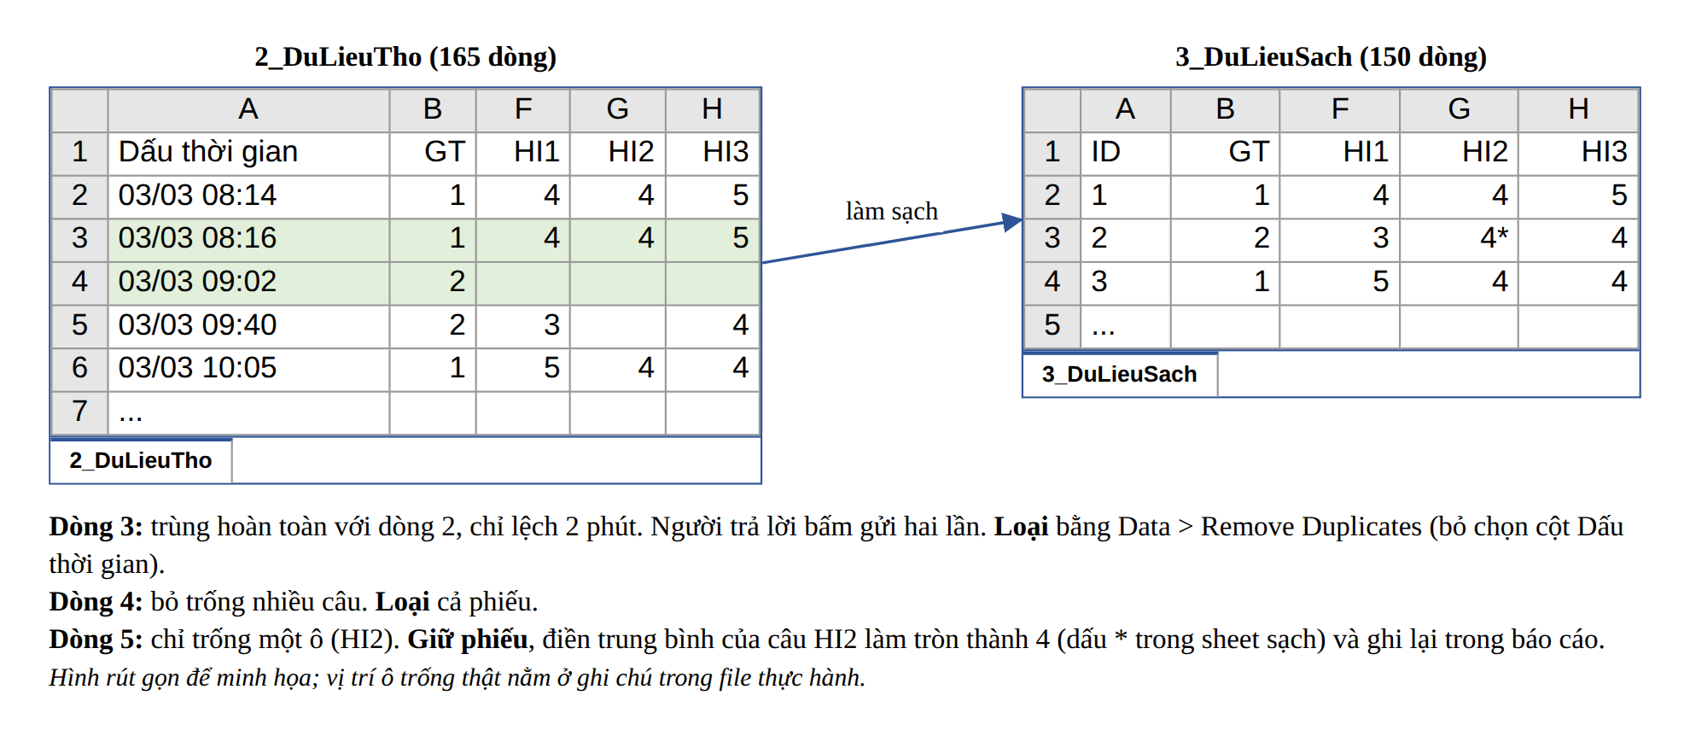
CHƯƠNG 3 | LÀM SẠCH DỮ LIỆU
Quy tắc loại phiếu phải đặt trước khi mở dữ liệu, để quyết định không phụ thuộc kết quả mong muốn
BA THAO TÁC TRÊN EXCEL
1
Remove Duplicates: phát hiện 5 phiếu trùng hoàn toàn, gửi cách nhau 1 đến 3 phút; loại.
2
Go To Special > Blanks: phiếu bỏ trống từ 3 câu trở lên bị loại; quy tắc này loại 10 phiếu.
3
Bộ lọc số: không có giá trị nằm ngoài thang 1 đến 5.
4
Ô thiếu lẻ: 2 ô (HI3, NT3) điền bằng trung bình của câu, làm tròn đến số nguyên, đánh dấu bằng ghi chú.
"Tự điền cho đủ" là bịa dữ liệu; giữ phiếu trùng là tính một người hai lần; cả hai đều làm sai kết quả.
Nguồn: Hướng dẫn Chuyên đề và Khóa luận tốt nghiệp, Phần 3, Mục 3.5.2 và Mục 3.5.3, Hình 3-14 và 3-15; file 2.Chapter_2_and_Chapter_3_Practice.xlsx (dữ liệu giả định), sheet 3_DuLieuSach
68

Slide 69
CHƯƠNG 3 | THỐNG KÊ MÔ TẢ
Bảy chỉ số mô tả tính bằng hàm Excel có sẵn; Chương 3 chỉ nói sẽ tính gì, con số để dành cho Chương 4
Chỉ số | Hàm Excel | Ý nghĩa
Số quan sát | =COUNT(F2:F151) | Có đủ 150 câu trả lời không
Trung bình | =AVERAGE(F2:F151) | Mức đánh giá chung
Trung vị | =MEDIAN(F2:F151) | Giá trị ở giữa; ít bị ảnh hưởng bởi giá trị cực đoan
Yếu vị | =MODE(F2:F151) | Mức được chọn nhiều nhất
Độ lệch chuẩn | =STDEV(F2:F151) | Mức phân tán của câu trả lời
Nhỏ nhất, lớn nhất | =MIN(...); =MAX(...) | Kiểm tra giá trị ngoài thang
Tần số | =COUNTIF(B2:B151,1) | Số người có mã 1 (ví dụ nam)
RANH GIỚI HAI CHƯƠNG
Chương 3: "sẽ tính chỉ số gì, bằng công cụ gì, đọc theo cách nào".
Chương 4: "chỉ số đó bằng bao nhiêu và có ý nghĩa gì".
Excel mới có MODE.SNGL, STDEV.S cho cùng kết quả.
Chỉ có trung bình thì không biết ý kiến tập trung hay phân tán; luôn đọc trung bình cùng độ lệch chuẩn.
Nguồn: Hướng dẫn Chuyên đề và Khóa luận tốt nghiệp, Phần 3, Mục 3.6.1, Hình 3-16 đến 3-18, Bảng 3-20; file 2.Chapter_2_and_Chapter_3_Practice.xlsx (dữ liệu giả định), sheet 4_NhanKhauHoc và 5_ThongKeMoTa
69

Slide 70
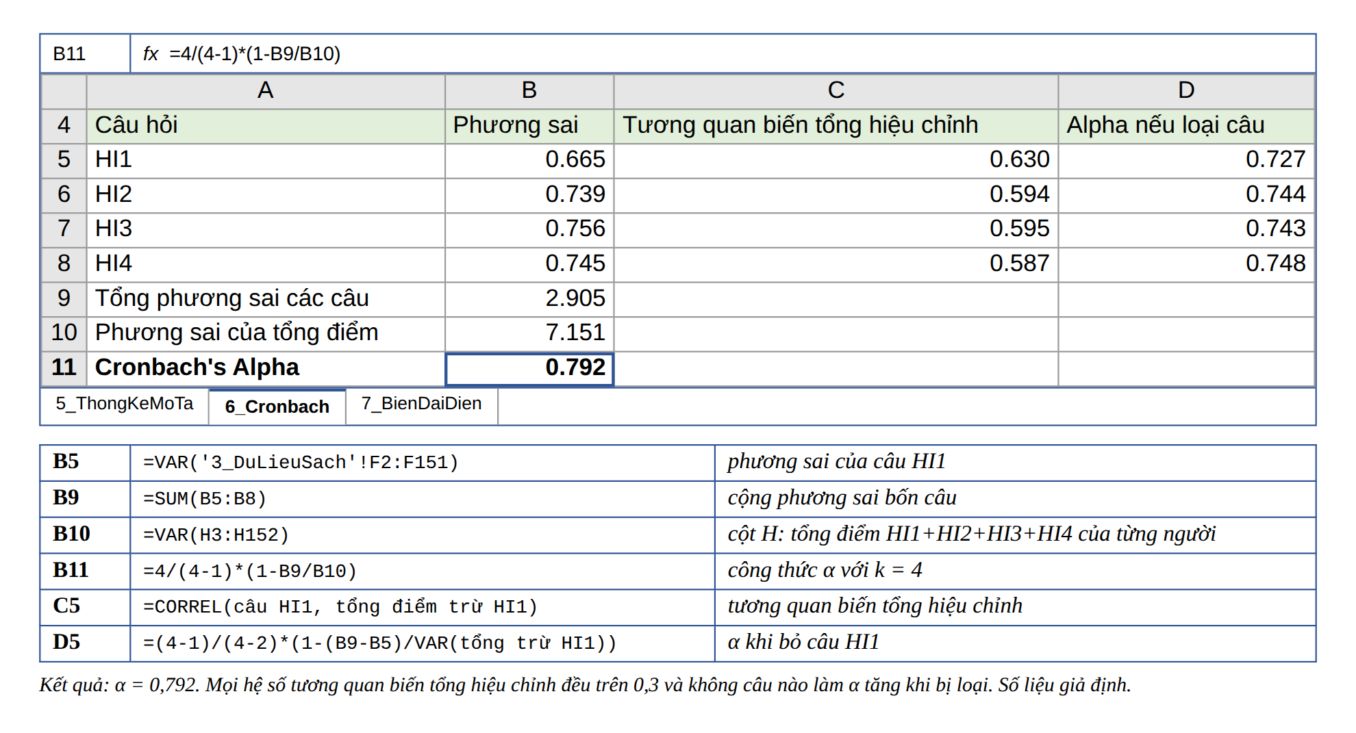
CHƯƠNG 3 | CRONBACH ALPHA
Cronbach Alpha kiểm tra các câu hỏi có "cùng lên cùng xuống" không, trước khi được gộp thành một biến
BA CHỈ SỐ ĐỌC CÙNG NHAU
1
Alpha: chấp nhận từ 0,7; tối ưu 0,7 đến 0,9. α = k/(k-1) × (1 - tổng phương sai từng câu / phương sai tổng điểm).
2
Tương quan biến tổng hiệu chỉnh: tương quan của một câu với tổng các câu còn lại; nhiều nghiên cứu dùng ngưỡng 0,3.
3
Alpha nếu loại câu: tăng rõ khi loại (ví dụ 0,65 lên 0,78) thì câu có thể nên loại.
4
Trước khi loại: đọc lại nội dung; câu mang khía cạnh cần thiết của định nghĩa thì không loại.
Thang đo không nhất quán thì điểm trung bình không đại diện cho khái niệm và mọi kết luận về giả thuyết mất ý nghĩa.
Nguồn: Hướng dẫn Chuyên đề và Khóa luận tốt nghiệp, Phần 3, Mục 3.6.2, Bảng 3-21, Hình 3-19 và 3-20; file 2.Chapter_2_and_Chapter_3_Practice.xlsx (dữ liệu giả định), sheet 6_Cronbach
70

Slide 71
CHƯƠNG 3 | BỐN MỨC CRONBACH ALPHA
Alpha không phải càng cao càng tốt: dưới 0,6 là kém, trên 0,95 có thể là các câu hỏi lặp nhau
Mức α | Cách hiểu | Việc cần làm
Dưới 0,6 | Thang đo kém nhất quán | Xem lại từng câu; không dùng thang đo nếu không cải thiện được
0,6 đến dưới 0,7 | Chấp nhận khi khái niệm còn mới với người trả lời hoặc thang đo mới xây dựng | Chỉ ra được một trong hai lý do và ghi vào bài; nếu không thì xử lý như dưới 0,6
0,7 đến 0,9 | Tốt; khoảng tối ưu | Dùng thang đo
Trên 0,95 | Có thể các câu gần như lặp lại cùng một nội dung | Đọc lại; hai câu cùng một ý bằng hai cách nói thì bỏ một câu
NGUỒN CỦA NGƯỠNG
Hair và cộng sự (2010): tối thiểu thường là 0,7; có thể giảm còn 0,6 trong nghiên cứu khám phá.
Creswell và Creswell (2018, tr. 215): khoảng 0,7 đến 0,9.
Khoa dùng giáo trình có ngưỡng khác thì theo giáo trình đó, dẫn đúng nguồn.
Khi α nằm gần ngưỡng: ghi rõ α, ngưỡng đã dùng và nguồn của ngưỡng.
Nguồn: Hướng dẫn Chuyên đề và Khóa luận tốt nghiệp, Phần 3, Mục 3.6.2 và Bảng 3-21; Hair và cộng sự (2010); Creswell và Creswell (2018, tr. 215)
71

Slide 72
CHƯƠNG 3 | PHÂN TÍCH NHÂN TỐ KHÁM PHÁ (TÙY CHỌN)
EFA là mục tùy chọn; ba câu hỏi giúp các em tự quyết định có làm hay không
1
Mẫu đề cương của khoa có mục EFA không? Có thì làm.
2
Có thang đo tự xây, dịch mới hoặc sửa từ ngữ đáng kể? Có thì nên làm, vì chưa có bằng chứng các câu mới nhóm đúng khái niệm.
3
Cỡ mẫu có đạt ít nhất 5 lần số câu hỏi? Không đạt thì không làm, vì kết quả EFA không đáng tin.
4
Nếu làm: dùng phần mềm có chức năng EFA SPSS, JASP hoặc R; Excel không có sẵn EFA.
5
Bốn tiêu chí (Hair và cộng sự, 2010) KMO từ 0,5; Bartlett có P-value dưới 0,05; eigenvalue lớn hơn 1; hệ số tải từ 0,5.
Ghi "làm EFA và CFA bằng Excel" là mô tả sai công cụ; CFA và SEM thuộc cấp sau đại học.
Nguồn: Hướng dẫn Chuyên đề và Khóa luận tốt nghiệp, Phần 3, Mục 3.6.3 (*); Hair và cộng sự (2010)
72

Slide 73
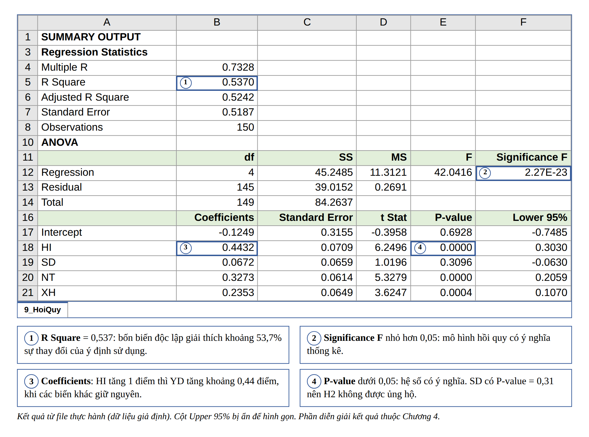
CHƯƠNG 3 | HỒI QUY TRÊN EXCEL
Hồi quy đa biến kiểm định mỗi giả thuyết qua dấu và P-value của đúng một hệ số
BỐN ĐIỀU PHẢI HIỂU ĐÚNG
1
Phương trình: YD = β0 + β1·HI + β2·SD + β3·NT + β4·XH + ε; H1 được ủng hộ khi β1 dương và P-value nhỏ hơn 0,05.
2
Biến đại diện: =AVERAGE(F2:I2) kéo xuống 150 dòng; dùng trung bình để giữ thang 1 đến 5.
3
R²: tỷ lệ biến động của Y được các X giải thích; R² hiệu chỉnh dùng khi so mô hình khác số biến.
4
P-value không phải xác suất giả thuyết đúng; nó cũng không cho biết tác động mạnh hay yếu.
Chạy: Data > Data Analysis > Regression; vùng X là các cột biến độc lập đứng liền nhau; đánh dấu Labels và các ô phần dư.
Nguồn: Hướng dẫn Chuyên đề và Khóa luận tốt nghiệp, Phần 3, Mục 3.6.4, Hình 3-21 đến 3-23, Bảng 3-22 và 3-23; file 2.Chapter_2_and_Chapter_3_Practice.xlsx (dữ liệu giả định), sheet 7_BienDaiDien đến 9_HoiQuy
73

Slide 74
CHƯƠNG 3 | GIẢ ĐỊNH CỦA HỒI QUY
Hệ số và P-value chỉ đáng tin khi dữ liệu thỏa bốn giả định và cả bốn đều kiểm tra được ngay trên Excel
Giả định | Nghĩa là gì | Vì sao cần | Kiểm tra trên Excel
Tuyến tính | Quan hệ giữa X và Y là đường thẳng, không cong | Hồi quy tuyến tính chỉ mô tả đúng quan hệ đường thẳng | Residual Plots: điểm phân tán đều quanh đường 0, không tạo hình cong
Phương sai sai số không đổi | Mức phân tán của phần dư giống nhau ở mọi mức của X | Phần dư loe rộng dần thì P-value có thể sai | Residual Plots: dải điểm không có hình phễu
Phần dư phân phối chuẩn | Biểu đồ tần số phần dư có dạng hình chuông | Kiểm định t và F dựa trên giả định này | Chọn cột phần dư; Insert > Chart > Histogram
Không đa cộng tuyến | Các biến độc lập không quá giống nhau | Không tách được tác động riêng của từng biến | Tương quan giữa hai X trên 0,8 là dấu hiệu; VIF = 1/(1 - R²)
VIF trên 10 là đa cộng tuyến nghiêm trọng; VIF từ 5 đến 10 là dấu hiệu để đọc lại hai biến có tương quan cao nhất.
Nguồn: Hướng dẫn Chuyên đề và Khóa luận tốt nghiệp, Phần 3, Mục 3.6.4 và Bảng 3-23; Hair và cộng sự (2010)
74

Slide 75
CHƯƠNG 3 | ĐỘ TIN CẬY, GIÁ TRỊ VÀ ĐẠO ĐỨC
Đo ổn định chưa đủ, phải đo đúng và người tham gia phải được thông tin, tự nguyện, bảo vệ
1
Độ tin cậy
2
Giá trị
3
Đạo đức
"Đo có ổn định không?"
Cái cân luôn chỉ 2 kg cho mọi vật rất nhất quán nhưng không đo đúng khối lượng.
Alpha đạt là điều kiện cần, chưa phải điều kiện đủ.
"Đo có đúng cái cần đo không?"
Giá trị nội dung, dự báo hoặc đồng thời, cấu trúc.
Biện pháp: kế thừa thang đo đã công bố; định nghĩa từ Chương 2; đọc thử bảng hỏi.
Tự nguyện, đồng ý, bảo mật, ẩn danh, không gây hại, trung thực.
Phiếu không thu họ tên, số điện thoại, số tài khoản.
Trường Y: xin phép Ban giám hiệu; không khảo sát học sinh.
Mọi kết quả, kể cả giả thuyết không được ủng hộ, đều phải được báo cáo đầy đủ.
Nguồn: Hướng dẫn Chuyên đề và Khóa luận tốt nghiệp, Phần 3, Mục 3.7 và Mục 3.8; Creswell và Creswell (2018, tr. 146 đến 153, 215 đến 216)
75

Slide 76
CHƯƠNG 2 VÀ CHƯƠNG 3 | TỰ CHẤM BẢN THẢO
TRA CỨU
Mười câu tự chấm, mỗi câu có một cách kiểm tra không dựa vào cảm giác; dưới 8 câu "có" thì sửa trước khi sang Chương 4
Câu hỏi | Cách kiểm tra
1. Gom nhóm hay liệt kê? | Tô đậm chủ ngữ từng câu; phần lớn là tên tác giả thì đang liệt kê
2. Có so sánh, đối chiếu? | Tìm "cùng", "khác với", "trong khi"; mỗi đoạn ít nhất một cụm
3. Có chỉ ra mâu thuẫn? | Ít nhất một cặp nghiên cứu khác kết quả và một câu giải thích
4. Có khoảng trống? | Có trích dẫn và cụm giới hạn phạm vi tìm kiếm
5. Mô hình đơn giản, rõ? | 3 đến 5 biến độc lập; số mũi tên bằng số giả thuyết
6. Giả thuyết có chiều? | Mỗi giả thuyết có "cùng chiều" hoặc "ngược chiều"
7. Trích dẫn đầy đủ? | Mỗi tên tác giả trong bài có trong danh mục và ngược lại
8. Giải thích vì sao chọn phương pháp? | Mỗi mục Chương 3 có ít nhất một câu "được chọn vì..."
9. Mô tả quy trình thu thập? | Đủ bốn con số: mời, thu về, loại, hợp lệ
10. Mô tả cách phân tích? | Danh sách bước, công cụ, tiêu chí chấp nhận giả thuyết
Đạt 10/10 chỉ cho biết bản thảo đủ thành phần; chất lượng lập luận còn phải kiểm tra bằng checklist cuối Chương 2 và Chương 3.
Nguồn: Hướng dẫn Chuyên đề và Khóa luận tốt nghiệp, Phần 3, mục F (lỗi thường gặp, tự chấm, checklist), Bảng 3-26 và 3-27
76

Slide 77
05
Chương 4: Kết quả nghiên cứu và thảo luận
Dữ liệu nói gì? Mọi bảng, mọi con số phục vụ việc kiểm định giả thuyết của Chương 2
ĐỌC TRONG SÁCH: Phần 4 (mục A đến H); Hình 4-1 đến 4-21; Bảng 4-1 đến 4-16; hai file 3.Chapter_4_and_Chapter_5
Thời lượng ước tính: 38 phút | 17 slide

Slide 78
CHƯƠNG 4 | BẢN ĐỒ ĐỐI CHIẾU SÁCH
TRA CỨU
Bản đồ đọc sách cho Chương 4: mỗi mục thực hiện đúng một bước đã hứa ở Chương 3
Mục trong khóa luận | Đọc ở đâu trong sách | Hình, bảng, sheet | Thời gian gợi ý
4.1 Mô tả mẫu, mô tả biến | Phần 4, mục D; Mục 4.1.1 và 4.1.2 | Hình 4-3 đến 4-6; Bảng 4-2 và 4-3; sheet 4, 5, 11 | 2 ngày
4.2 Thang đo (4.2.2 tùy chọn) | Mục 4.2.1 và 4.2.2 | Bảng 4-4 và 4-5; sheet 6 | 1 ngày
4.3 Tương quan | Mục 4.3 | Hình 4-7; Bảng 4-6; sheet 8 | 1 ngày
4.4 Hồi quy, giả thuyết, câu hỏi mở | Mục 4.4.1 đến 4.4.3 | Hình 4-8 đến 4-15; Bảng 4-7 đến 4-12; sheet 9, 10, 12 | 3,5 đến 4 ngày
4.5 Thảo luận | Mục 4.5.1 đến 4.5.3; Kỹ thuật dùng cho Mục 4.5.2; Đọc kỹ một đoạn thảo luận mẫu | Hình 4-16 đến 4-20; Bảng 4-13 và 4-14; sheet 12_TinhHuong | 3 ngày
Giới thiệu, kết luận chương | Đoạn giới thiệu chương và đoạn kết luận chương | Hình 4-21 | 1 giờ
Định lượng và định tính | Phần 4, mục F | Bảng 4-15 | Đọc khi cần
Tự kiểm tra | Phần 4, mục G | Bảng 4-16; checklist | Sau khi viết
Nếu Chương 4 báo cáo một chỉ số không có trong kế hoạch ở Chương 3, phải giải thích vì sao phải thêm.
Nguồn: Hướng dẫn Chuyên đề và Khóa luận tốt nghiệp, Phần 4; hai file 3.Chapter_4_and_Chapter_5_Practice
78

Slide 79
CHƯƠNG 4 | CẤU TRÚC
Chương 4 kiểm tra từng lớp; lớp sau chỉ có giá trị khi lớp trước đạt
Dữ liệu đến từ ai?
Công cụ đo có đáng tin không?
Các biến có liên hệ sơ bộ ra sao?
Giả thuyết có được ủng hộ không?
Kết quả có ý nghĩa gì với lý thuyết?
4.5 Thảo luận
4.4 Hồi quy
4.3 Tương quan
4.2 Thang đo
4.1 Mô tả mẫu
Dành ít nhất một phần tư dung lượng Chương 4 cho mục 4.5 thảo luận; hàm ý quản trị để dành cho Chương 5.
Nguồn: Hướng dẫn Chuyên đề và Khóa luận tốt nghiệp, Phần 4, mục B và C, Hình 4-2
79

Slide 80
CHƯƠNG 4 | DIỄN GIẢI MỘT BẢNG SỐ
NGÂN HÀNG X
Một bảng số chưa phải là kết quả; kết quả là đoạn văn đi qua bốn bước Đọc, So sánh, Ý nghĩa, Liên hệ
CHƯA ĐẠT
ĐẠT
"Nam có 86 người chiếm 57,3%. Nữ có 64 người chiếm 42,7%. Tuổi 18 đến 25 có 44 người chiếm 29,3%. Tuổi 26 đến 35 có 49 người chiếm 32,7%."
"Bảng 4.1 cho thấy mẫu có tỷ lệ nam (57,3%) cao hơn nữ (42,7%). Nhóm 26 đến 35 tuổi chiếm tỷ lệ cao nhất (32,7%), cao hơn gấp đôi nhóm trên 45 tuổi (14,7%); hai nhóm dưới 35 tuổi cộng lại chiếm 62,0% mẫu. Có 80,0% người trả lời đã dùng ngân hàng số từ một năm trở lên. Mẫu vì vậy nghiêng về khách hàng trẻ, đã có kinh nghiệm với ứng dụng. Đặc điểm này cần được lưu ý khi giải thích kết quả ở mục 4.5, nhất là với biến sự dễ sử dụng."
VÌ SAO BẢN CHƯA ĐẠT BỊ TRỪ ĐIỂM
Đọc và so sánh. Chỉ con số nổi bật nhất; so với nhóm khác, với ngưỡng, với tổng thể.
Ý nghĩa. Con số trả lời được điều gì cho câu hỏi nghiên cứu.
Liên hệ. Nối với lý thuyết, với bước phân tích sau hoặc với hạn chế.
Trước khi viết, gạch chân hai con số nổi bật nhất; mỗi câu diễn giải phải kiểm chứng được bằng con số trong bảng.
Nguồn: Hướng dẫn Chuyên đề và Khóa luận tốt nghiệp, Phần 4, mục D và Hình 4-3; file 3.Chapter_4_and_Chapter_5_Practice_NH_X.xlsx (dữ liệu giả định), sheet 4_NhanKhauHoc
80

Slide 81
CHƯƠNG 4 | THỐNG KÊ MÔ TẢ CÁC BIẾN
NGÂN HÀNG X
Khách hàng thấy rõ lợi ích nhưng còn dè dặt về an toàn: niềm tin và ảnh hưởng xã hội chỉ nhỉnh hơn mức trung lập
ĐIỂM TRUNG BÌNH TRÊN THANG 1 ĐẾN 5 (MỨC TRUNG LẬP = 3,0; n = 150)
CÁCH ĐỌC
1
So với mức trung lập 3,0: cả năm biến đều cao hơn; NT (3,41) và XH (3,36) chỉ nhỉnh hơn.
2
Độ lệch chuẩn 0,67 đến 0,75: mức phân tán tương đương giữa các biến.
3
Trường Y: TDNV 4,12 cao nhất; CSVC 3,97; HL 3,88; QTHC 3,48 thấp nhất.
4
Điểm trung bình nói về mức độ, chưa nói về tác động; tác động đọc từ hồi quy ở mục 4.4.
Gọi điểm 3,4 là "cao" hay kết luận "khách hàng rất hài lòng" khi đề tài không đo sự hài lòng là diễn giải vượt quá dữ liệu.
Nguồn: Hướng dẫn Chuyên đề và Khóa luận tốt nghiệp, Phần 4, Mục 4.1.2, Bảng 4-3 và Hình 4-5; file 3.Chapter_4_and_Chapter_5_Practice_NH_X.xlsx (dữ liệu giả định), sheet 5_ThongKeMoTa và 11_BieuDo
81

Slide 82
CHƯƠNG 4 | KẾT QUẢ CRONBACH ALPHA
Cả chín thang đo của hai đề tài đạt ngưỡng 0,7, nên toàn bộ câu hỏi được giữ lại
Thang đo | Số câu | Alpha | Tương quan biến tổng nhỏ nhất | Kết luận
Ngân hàng X: Sự hữu ích (HI) | 4 | 0,792 | 0,587 | Đạt
Ngân hàng X: Sự dễ sử dụng (SD) | 4 | 0,803 | 0,595 | Đạt
Ngân hàng X: Niềm tin (NT) | 4 | 0,798 | 0,603 | Đạt
Ngân hàng X: Ảnh hưởng xã hội (XH) | 4 | 0,802 | 0,596 | Đạt
Ngân hàng X: Ý định sử dụng (YD) | 3 | 0,776 | 0,569 | Đạt
Trường Y: Cơ sở vật chất (CSVC) | 4 | 0,766 | 0,549 | Đạt
Trường Y: Thái độ nhân viên (TDNV) | 4 | 0,791 | 0,555 | Đạt
Trường Y: Quy trình hành chính (QTHC) | 4 | 0,740 | 0,485 | Đạt
Trường Y: Sự hài lòng (HL) | 4 | 0,809 | 0,580 | Đạt
ĐỌC BA CHỈ SỐ
Ngân hàng X: tương quan biến tổng hiệu chỉnh của mọi câu từ 0,569 trở lên; Alpha nếu loại bất kỳ câu nào đều thấp hơn Alpha cả thang.
Trường Y: QTHC thấp nhất nhưng vẫn trên ngưỡng; nên đọc lại câu có tương quan 0,485 xem phụ huynh có hiểu câu hỏi theo cùng một cách không.
Luôn báo cáo ba chỉ số: Alpha, tương quan biến tổng nhỏ nhất, Alpha nếu loại câu; rồi ghi rõ quyết định giữ hay loại.
Nguồn: Hướng dẫn Chuyên đề và Khóa luận tốt nghiệp, Phần 4, Mục 4.2.1, Bảng 4-4 và 4-5; file 3.Chapter_4_and_Chapter_5_Practice_NH_X.xlsx (dữ liệu giả định); file 3.Chapter_4_and_Chapter_5_Practice_Truong_Y.xlsx (dữ liệu giả định), sheet 6_Cronbach
82

Slide 83
CHƯƠNG 4 | PHÂN TÍCH TƯƠNG QUAN
NGÂN HÀNG X
Cả bốn biến tương quan cùng chiều với ý định sử dụng nhưng tương quan chưa phải là tác động
HỆ SỐ TƯƠNG QUAN r VỚI Ý ĐỊNH SỬ DỤNG (YD)
CÁCH ĐỌC
1
Việc 1: mỗi biến độc lập có tương quan cùng chiều với YD như giả thuyết dự đoán không. Có, cả bốn.
2
Việc 2: các biến độc lập có tương quan quá cao với nhau không. Chỉ 0,245 đến 0,348; chưa có dấu hiệu đa cộng tuyến.
3
Trường Y: HL tương quan với TDNV 0,599; CSVC 0,551; QTHC 0,329.
4
SD có r = 0,356 nhưng hệ số hồi quy không có ý nghĩa: bằng chứng rằng tương quan khác tác động.
Hai biến có thể cùng tăng vì một biến thứ ba; kết luận giả thuyết phải dựa vào hồi quy xét đồng thời các biến.
Nguồn: Hướng dẫn Chuyên đề và Khóa luận tốt nghiệp, Phần 4, Mục 4.3 và Bảng 4-6; file 3.Chapter_4_and_Chapter_5_Practice_NH_X.xlsx (dữ liệu giả định), sheet 8_TuongQuan
83

Slide 84
CHƯƠNG 4 | KẾT QUẢ HỒI QUY
NGÂN HÀNG X
Bốn biến giải thích 53,7% khác biệt về ý định sử dụng; sự hữu ích mạnh nhất, sự dễ sử dụng không có ý nghĩa
HỆ SỐ CHUẨN HÓA β (SD ĐỂ TRẮNG: p = 0,310)
CÁCH ĐỌC
1
Mô hình: F(4; 145) = 42,04; Significance F nhỏ hơn 0,001; R² = 0,537; R² hiệu chỉnh = 0,524.
2
B cho mức thay đổi: HI tăng 1 điểm thì YD tăng khoảng 0,443 điểm, các biến khác giữ nguyên.
3
β để so độ mạnh vì đưa mọi biến về cùng thang độ lệch chuẩn.
4
Giả định: VIF 1,19 đến 1,24; phần dư chuẩn hóa lớn nhất 2,65; hệ số bất đối xứng 0,05.
Đọc theo thứ tự: Significance F, rồi R², rồi dấu và P-value từng hệ số, rồi giả định; B cho mức thay đổi, β cho so sánh độ mạnh.
Nguồn: Hướng dẫn Chuyên đề và Khóa luận tốt nghiệp, Phần 4, Mục 4.4.1, Bảng 4-7, Hình 4-8 đến 4-12; file 3.Chapter_4_and_Chapter_5_Practice_NH_X.xlsx (dữ liệu giả định), sheet 9_HoiQuy và 10_PhanDu
84

Slide 85
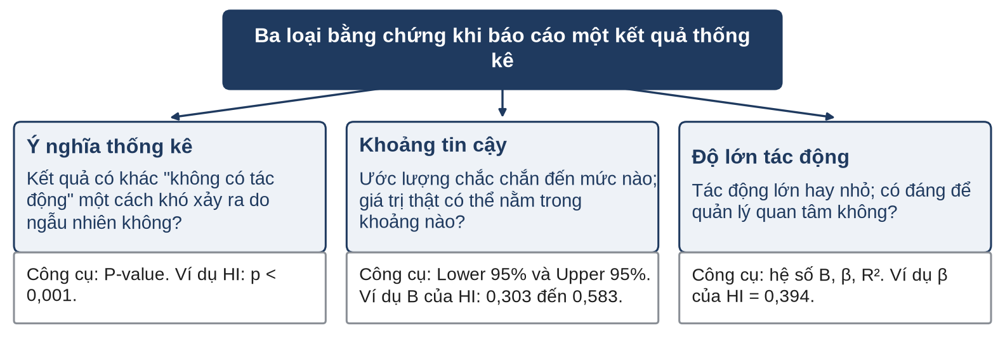
CHƯƠNG 4 | BA LOẠI BẰNG CHỨNG
NGÂN HÀNG X
Báo cáo ba loại bằng chứng: P-value nói có ngẫu nhiên hay không, khoảng tin cậy và độ lớn tác động nói mạnh đến đâu
ĐỌC CÙNG MỘT LÚC
1
Kiểm định ý nghĩa: P-value chỉ cho biết kết quả có khó xảy ra do ngẫu nhiên hay không.
2
Khoảng tin cậy 95% của B: HI từ 0,303 đến 0,583; SD từ -0,063 đến 0,197, chứa số 0.
3
Độ lớn tác động: đọc từ β và R²; QTHC của Trường Y có khoảng 0,037 đến 0,311, tác động có thật nhưng có thể khá nhỏ.
4
Mẫu lớn làm hệ số rất nhỏ vẫn có P-value nhỏ; vì vậy luôn đọc P-value cùng độ lớn hệ số.
"Có ý nghĩa thống kê" chưa phải là "quan trọng về thực tiễn"; chỉ nói ý nghĩa mà không nói độ lớn là lỗi số 5 của Chương 4.
Nguồn: Hướng dẫn Chuyên đề và Khóa luận tốt nghiệp, Phần 4, Mục 4.4.1, Hình 4-11 và Bảng 4-16; Creswell và Creswell (2018, tr. 220); file 3.Chapter_4_and_Chapter_5_Practice_NH_X.xlsx (dữ liệu giả định), sheet 9_HoiQuy
85

Slide 86
CHƯƠNG 4 | KIỂM ĐỊNH GIẢ THUYẾT
Giả thuyết được ủng hộ khi thỏa đồng thời hai điều kiện: đúng dấu dự đoán và P-value nhỏ hơn 0,05
Mã | Quan hệ | B | β | P-value | Kết luận
H1 | Sự hữu ích → Ý định sử dụng | 0,443 | 0,394 | < 0,001 | Được ủng hộ
H2 | Sự dễ sử dụng → Ý định sử dụng | 0,067 | 0,064 | 0,310 | Không được ủng hộ
H3 | Niềm tin → Ý định sử dụng | 0,327 | 0,328 | < 0,001 | Được ủng hộ
H4 | Ảnh hưởng xã hội → Ý định sử dụng | 0,235 | 0,227 | < 0,001 | Được ủng hộ
H1 (Y) | Cơ sở vật chất → Sự hài lòng | 0,376 | 0,351 | < 0,001 | Được ủng hộ
H2 (Y) | Thái độ nhân viên → Sự hài lòng | 0,501 | 0,432 | < 0,001 | Được ủng hộ
H3 (Y) | Quy trình hành chính → Sự hài lòng | 0,174 | 0,169 | 0,014 | Được ủng hộ
CÁCH VIẾT KẾT LUẬN
Dùng "được ủng hộ" thay cho "được chấp nhận" hay "được chứng minh": một mẫu khảo sát chỉ cung cấp bằng chứng.
H2 viết là "chưa đủ bằng chứng", không viết "không có tác động": khoảng tin cậy 95% của B từ -0,063 đến 0,197 chứa số 0.
Với giả thuyết không được ủng hộ: kết luận trung thực, không viết lại giả thuyết cho khớp và hẹn giải thích ở mục 4.5.3.
Nguồn: Hướng dẫn Chuyên đề và Khóa luận tốt nghiệp, Phần 4, Mục 4.4.2, Hình 4-13, Bảng 4-8 và 4-9; file 3.Chapter_4_and_Chapter_5_Practice_NH_X.xlsx (dữ liệu giả định); file 3.Chapter_4_and_Chapter_5_Practice_Truong_Y.xlsx (dữ liệu giả định), sheet 9_HoiQuy
86

Slide 87
CHƯƠNG 4 | CÂU HỎI MỞ
TRƯỜNG TIỂU HỌC Y
Điểm thái độ nhân viên toàn mẫu cao nhất nhưng 25 phụ huynh nêu chủ đề thái độ chỉ chấm 3,28
TỶ LỆ CHỦ ĐỀ TRONG 98 CÂU TRẢ LỜI MỞ (MẪU SỐ n = 98, KHÔNG PHẢI 120)
CÁCH ĐỌC
1
Hai chủ đề đầu gắn với quy trình hành chính; nhóm nêu hai chủ đề này chấm QTHC 3,35 và 3,27 (toàn mẫu 3,48).
2
Nhóm nêu thái độ chấm TDNV 3,28 so với 4,12 toàn mẫu: trung bình cao không có nghĩa mọi phụ huynh đều hài lòng.
3
TG là mã bất ngờ: bảng hỏi không có thang đo thời gian chờ nhưng 42 phụ huynh nêu; nguyên liệu cho hạn chế và hướng nghiên cứu.
4
Mã hóa lại 20 câu với người thứ hai; đồng thuận ít nhất 80% (ví dụ 17/20 = 85%).
Câu hỏi mở được mã hóa thành chủ đề, đếm tần số, minh họa bằng trích dẫn đã ẩn danh và đối chiếu với kết quả định lượng.
Nguồn: Hướng dẫn Chuyên đề và Khóa luận tốt nghiệp, Phần 4, Mục 4.4.3 (*), Bảng 4-10 đến 4-12, Hình 4-14 và 4-15; Trần Phước (n.d., tr. 57 đến 71); file 3.Chapter_4_and_Chapter_5_Practice_Truong_Y.xlsx (dữ liệu giả định), sheet 12_CauHoiMo
87

Slide 88
CHƯƠNG 4 | THẢO LUẬN
NGÂN HÀNG X
Thảo luận đặt kết quả cạnh lý thuyết gốc và cạnh nghiên cứu trước, rồi giải thích vì sao giống hoặc khác
1
So với lý thuyết (4.5.1)
2
So với nghiên cứu trước (4.5.2)
3
Quy tắc điền bảng so sánh
Kết quả khớp, bác bỏ hay mở rộng lý thuyết nền.
H1 phù hợp với TAM (Davis, 1989): sự hữu ích mạnh nhất (β = 0,394). H3 phù hợp với Morgan và Hunt (1994). H4 phù hợp với chuẩn chủ quan của Ajzen (1991).
Chú ý ba yếu tố làm kết quả khác nhau: bối cảnh, mẫu, cách đo.
Niềm tin mạnh thứ hai ở đây nhưng mạnh nhất ở Trần Thị B (2021): mẫu của B là khách hàng trung niên, còn 62,0% mẫu khóa luận dưới 35 tuổi.
Chỉ ghi con số của nghiên cứu trước khi đã đọc bài gốc và ghi được số trang.
Nghiên cứu trước dùng SEM thì chỉ so chiều và thứ tự mạnh yếu, không so trực tiếp độ lớn hệ số.
Dùng "phù hợp với", "khớp một phần", "bổ sung bằng chứng"; không dùng "chứng minh" hay "phát hiện mới".
Nguồn: Hướng dẫn Chuyên đề và Khóa luận tốt nghiệp, Phần 4, Mục 4.5.1, Mục 4.5.2, Kỹ thuật dùng cho Mục 4.5.2 và Bảng 4-13; Creswell và Creswell (2018, tr. 220 đến 221)
88

Slide 89
CHƯƠNG 4 | ĐỌC KỸ ĐOẠN THẢO LUẬN MẪU
NGÂN HÀNG X
Đoạn thảo luận mẫu đi theo trình tự: kết quả khớp, kết quả khác, giải thích, củng cố, đóng góp, hướng tiếp theo
Câu | Nhiệm vụ | Dấu hiệu nhận biết
[1] và [2] | So với lý thuyết nền: kết quả khớp | "phù hợp với"; tên lý thuyết; trích dẫn; con số β
[3] | Chỉ ra kết quả khác dự đoán | "khác với dự đoán"; P-value
[4] | Một cách giải thích có bằng chứng trong dữ liệu | "có thể"; con số từ bảng đặc điểm mẫu (80,0%)
[5] | Dựa vào tài liệu để củng cố cách giải thích | Tên lý thuyết khác (UTAUT); trích dẫn
[6] | Nêu đóng góp ở mức phù hợp | "bổ sung bằng chứng"; nêu rõ bối cảnh
[7] | Chuyển cách giải thích thành việc cho nghiên cứu sau | "nghiên cứu sau có thể"
CÁCH VIẾT CHƯA ĐẠT
"Riêng H2 không được ủng hộ, đây là đóng góp mới của nghiên cứu."
Không giải thích vì sao; biến một kết quả chưa rõ nguyên nhân thành đóng góp. Người chấm sẽ hỏi: mới ở điểm nào, căn cứ là gì?
Một khóa luận với một mẫu thuận tiện chưa đủ căn cứ để tuyên bố phát hiện mới; viết "bổ sung bằng chứng".
Nguồn: Hướng dẫn Chuyên đề và Khóa luận tốt nghiệp, Phần 4, phần Đọc kỹ một đoạn thảo luận mẫu và Bảng 4-14
89

Slide 90
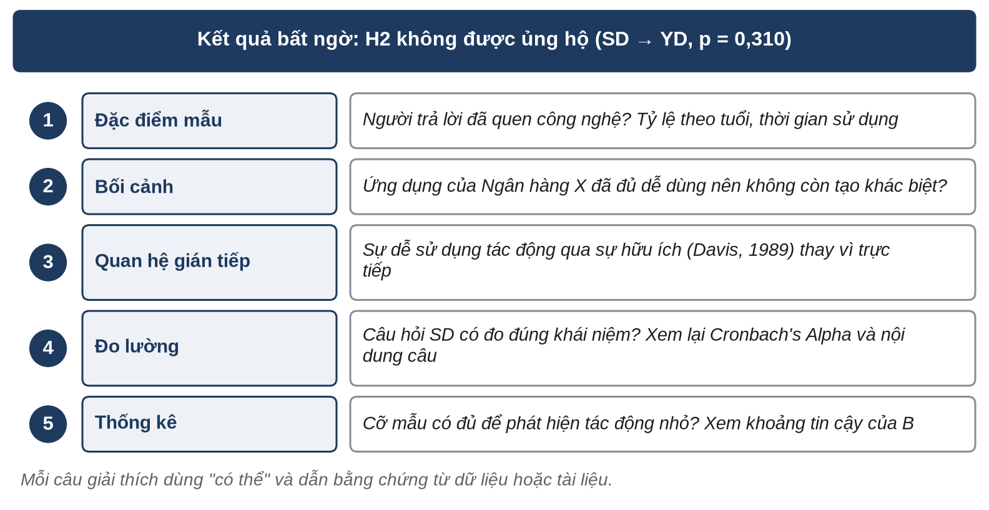
CHƯƠNG 4 | KẾT QUẢ BẤT NGỜ
NGÂN HÀNG X
H2 không được ủng hộ là phần thảo luận có giá trị nhất nếu được giải thích bằng số liệu và lý thuyết
HAI CÁCH GIẢI THÍCH CÓ CĂN CỨ
1
Kinh nghiệm người dùng: 80,0% đã dùng từ một năm; theo UTAUT, tác động của kỳ vọng nỗ lực giảm khi người dùng có kinh nghiệm (Venkatesh và cộng sự, 2003).
2
Quan hệ gián tiếp: Davis (1989) cho rằng sự dễ sử dụng có thể dẫn đến sự hữu ích; trong dữ liệu SD tương quan với HI (r = 0,348).
3
Bằng chứng trong file: SD có ý nghĩa khi chỉ đứng cùng XH (p = 0,003) nhưng mất ý nghĩa khi HI có mặt (p = 0,310).
4
Không được viết: "do khách hàng trả lời không trung thực" hay "đây là đóng góp mới".
Mỗi giải thích là một giả định để nghiên cứu sau kiểm tra, nên luôn dùng "có thể" và dẫn sang hướng nghiên cứu tiếp theo.
Nguồn: Hướng dẫn Chuyên đề và Khóa luận tốt nghiệp, Phần 4, Mục 4.5.3, Hình 4-17; file 3.Chapter_4_and_Chapter_5_Practice_NH_X.xlsx (dữ liệu giả định), sheet 12_TinhHuong
90

Slide 91
CHƯƠNG 4 | BA TÌNH HUỐNG KHÓ
Kết quả khác dự đoán không phải lỗi; lỗi chỉ xuất hiện khi giấu kết quả, sửa dữ liệu hoặc thêm bớt biến cho "đẹp"
1
Mô hình không có ý nghĩa
2
R² thấp
3
Nhiều giả thuyết không được ủng hộ
Significance F từ 0,05 trở lên.
Kiểm tra lại dữ liệu, thang đo, giả định. Không có lỗi thì giữ nguyên và viết "dữ liệu chưa ủng hộ mô hình đề xuất".
Không kết luận giả thuyết từ một hệ số đơn lẻ.
Không có ngưỡng R² chung; so với R² của các nghiên cứu cùng chủ đề.
Mô hình chỉ có SD và XH: R² = 0,266 so với 0,537 của mô hình đầy đủ, vẫn có ý nghĩa.
HI, NT được đưa vào vì lý thuyết, không phải để R² tăng.
Giữ nguyên giả thuyết ở Chương 2.
So cỡ mẫu thực tế với cỡ mẫu tối thiểu.
Mỗi giả thuyết một đoạn riêng; không gộp và không gọi là "phát hiện mới".
Thứ tự đọc khi gặp khó: Significance F, rồi R², rồi từng hệ số; ở bước nào có vấn đề thì xử lý ở bước đó.
Nguồn: Hướng dẫn Chuyên đề và Khóa luận tốt nghiệp, Phần 4, Mục 4.5.3 (Ba tình huống khó khi đọc kết quả hồi quy), Hình 4-18 đến 4-20; file 3.Chapter_4_and_Chapter_5_Practice_NH_X.xlsx (dữ liệu giả định), sheet 12_TinhHuong
91

Slide 92
CHƯƠNG 4 | VIẾT KẾT QUẢ ĐỊNH LƯỢNG VÀ ĐỊNH TÍNH
Cả hai loại nghiên cứu đều quay về câu hỏi ở Chương 1; khác nhau ở loại bằng chứng được trình bày
Tiêu chí | Định lượng | Định tính
Câu hỏi chương trả lời | Giả thuyết có được ủng hộ; tác động mạnh hay yếu | Người tham gia trải nghiệm vấn đề ra sao; vì sao họ nghĩ vậy
Dữ liệu trình bày | Bảng số, biểu đồ | Chủ đề và trích dẫn nguyên văn
Số chủ đề chính | Không áp dụng; trình bày theo giả thuyết | Thường 5 đến 7 chủ đề, mỗi chủ đề một tiêu đề
Ví dụ câu văn (Trường Y) | "QTHC có tác động cùng chiều đến sự hài lòng (B = 0,174; P-value = 0,014)." | "Nhiều phụ huynh mô tả việc nộp hồ sơ nhiều lần là trải nghiệm mất thời gian..."
Kết luận | Khái quát trong phạm vi mẫu cho phép | Hiểu sâu một bối cảnh; không khái quát bằng thống kê
Tính tin cậy | Cronbach Alpha, VIF, phần dư | Tam giác hóa; kiểm tra lại với người tham gia; mã hóa lại đạt 80%
Khóa luận định tính không có P-value nhưng vẫn cần bằng chứng: trích dẫn nguyên văn và mô tả rõ cách phân tích.
Nguồn: Hướng dẫn Chuyên đề và Khóa luận tốt nghiệp, Phần 4, mục F và Bảng 4-15; Trần Phước (n.d., tr. 58, 69 đến 71)
92

Slide 93
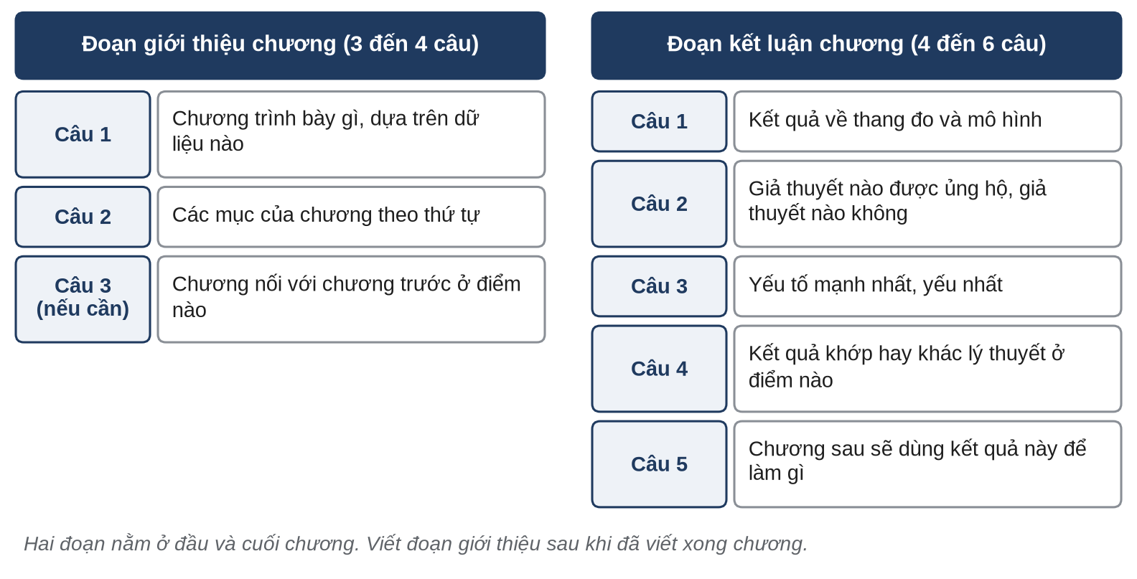
CHƯƠNG 4 | GIỚI THIỆU VÀ KẾT LUẬN CHƯƠNG
Đoạn giới thiệu nói chương sẽ trình bày gì và không nêu kết quả; đoạn kết luận nói giả thuyết nào được trả lời và dẫn sang Chương 5
HAI ĐOẠN MẪU
1
Giới thiệu (3 đến 4 câu): "Chương 4 trình bày kết quả phân tích dữ liệu từ 150 phiếu khảo sát hợp lệ..." Viết sau khi các mục đã cố định.
2
Kết luận (4 đến 6 câu): thang đo đạt; mô hình giải thích 53,7%; H1, H3, H4 được ủng hộ, H2 không; sự hữu ích mạnh nhất.
3
Câu cuối dẫn sang Chương 5: trả lời câu hỏi nghiên cứu và đề xuất hàm ý cho Ngân hàng X.
Thứ tự các mục trong đoạn giới thiệu phải khớp với mục lục; đoạn giới thiệu không nêu kết quả.
Nguồn: Hướng dẫn Chuyên đề và Khóa luận tốt nghiệp, Phần 4, mục "Đoạn giới thiệu chương và đoạn kết luận chương", Hình 4-21
93

Slide 94
CHƯƠNG 4 | LỖI THƯỜNG GẶP
TRA CỨU
Bảy lỗi của Chương 4, trong đó nhầm B với β và kết luận "ủng hộ" khi hệ số ngược dấu là hai lỗi sai về phương pháp
Lỗi | Hậu quả | Cách khắc phục
1. Chỉ trình bày bảng số, không diễn giải | Người đọc không biết con số có ý nghĩa gì | Đoạn diễn giải bốn bước ngay sau mỗi bảng
2. Nhầm B với β; dùng β để nói "tăng 1 điểm" | Diễn giải sai độ lớn tác động | B cho mức thay đổi; β để so sánh các biến
3. Kết luận "ủng hộ" khi hệ số ngược dấu | Sai về phương pháp | Kiểm tra đồng thời dấu và P-value
4. Không kiểm tra giả định hồi quy | Không biết kết quả có đáng tin không | VIF, đồ thị phần dư, phân phối phần dư
5. Chỉ nói "có ý nghĩa" mà không nói độ lớn | Nhầm ý nghĩa thống kê với thực tế | Báo cáo B, β, R², khoảng tin cậy
6. Không thảo luận với lý thuyết | Thảo luận trùng với kết quả | So từng giả thuyết với lý thuyết và nghiên cứu trước
7. Không giải thích giả thuyết không được ủng hộ | Thảo luận thiếu chiều sâu | Xem năm hướng; chỉ viết hướng có bằng chứng
Con số trong bài phải khớp với file dữ liệu; lời văn phải tương xứng với mức bằng chứng.
Nguồn: Hướng dẫn Chuyên đề và Khóa luận tốt nghiệp, Phần 4, mục G, Bảng 4-16; khung POINT cuối phần
94

Slide 95
06
Chương 5 và Kết luận
Từ dữ liệu đó, ta học được gì và nên làm gì? Chương 5 chuyển con số thành quyết định
ĐỌC TRONG SÁCH: Phần 5 (mục A đến G) và Phần 6; Hình 5-1 đến 5-7 và 6-1; Bảng 5-1 đến 5-5
Thời lượng ước tính: 24 phút | 11 slide

Slide 96
CHƯƠNG 5 VÀ KẾT LUẬN | BẢN ĐỒ ĐỐI CHIẾU SÁCH
TRA CỨU
Bản đồ đọc sách cho Chương 5 và Kết luận: không có con số mới, chỉ có câu trả lời và quyết định
Mục trong khóa luận | Đọc ở đâu trong sách | Hình, bảng, sheet | Thời gian gợi ý
5.1 Tóm tắt kết quả, trả lời câu hỏi | Phần 5, Mục 5.1.1 và 5.1.2 | Hình 5-2 | 2 ngày
5.2 Hàm ý cho đơn vị, bên liên quan | Mục 5.2.1 và 5.2.2 | Hình 5-3 đến 5-6; Bảng 5-2; sheet 11 | 2,5 ngày
5.3 Hạn chế, hướng tiếp theo | Mục 5.3.1 và 5.3.2 | Hình 5-7; Bảng 5-3 | 1,5 ngày
Tóm tắt khóa luận | Phần 5, Tóm tắt khóa luận | Bảng 5-4 | 2 giờ, viết sau cùng
Phân biệt năm khái niệm | Phần 5, mục D | Bảng 5-1 | 30 phút đọc
Kết luận chung | Phần 6 | Hình 6-1 | 1 ngày
Tự kiểm tra | Phần 5, mục F; checklist của Phần 6 | Bảng 5-5 | Sau khi viết
Mỗi con số trong Chương 5 và Kết luận phải tìm được ở Chương 4; không có bảng số mới.
Nguồn: Hướng dẫn Chuyên đề và Khóa luận tốt nghiệp, Phần 5 và Phần 6
96

Slide 97
CHƯƠNG 5 | CẤU TRÚC
Chương 5 đi từ điều đã biết chắc, đến điều nên làm, đến điều còn chưa biết
5.1 Kết luận
5.2 Hàm ý
5.3 Hạn chế và hướng tiếp
Điều đã biết chắc
Tóm tắt ba đến năm phát hiện; trả lời từng câu hỏi nghiên cứu.
Điều nên làm
Hàm ý cho đơn vị theo thứ tự ưu tiên; hàm ý cho các bên liên quan.
Điều chưa biết
Hạn chế về mẫu, thiết kế, đo lường, mô hình; mỗi hạn chế một hướng nghiên cứu.
Hệ số β = 0,328 chỉ là con số; câu "Ngân hàng X nên ưu tiên củng cố niềm tin trước các biện pháp khác" là một quyết định có căn cứ.
Nguồn: Hướng dẫn Chuyên đề và Khóa luận tốt nghiệp, Phần 5, mục B và C, Hình 5-1
97

Slide 98
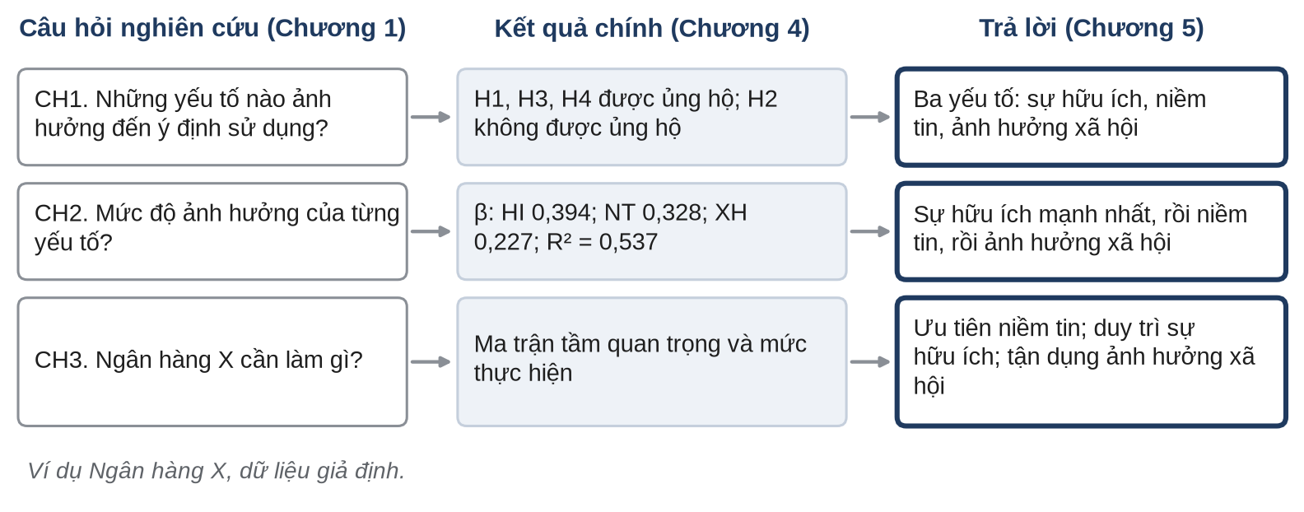
CHƯƠNG 5 | TRẢ LỜI CÂU HỎI NGHIÊN CỨU
NGÂN HÀNG X
Mỗi câu hỏi ở Chương 1 được chép nguyên văn và trả lời thẳng ngay ở câu đầu tiên
BA CÂU TRẢ LỜI
1
Câu hỏi 1: ba yếu tố có ảnh hưởng cùng chiều có ý nghĩa là sự hữu ích, niềm tin, ảnh hưởng xã hội; sự dễ sử dụng không có ảnh hưởng trực tiếp có ý nghĩa.
2
Câu hỏi 2: sự hữu ích mạnh nhất (β = 0,394), rồi niềm tin (0,328), ảnh hưởng xã hội (0,227); mô hình giải thích 53,7%.
3
Câu hỏi 3: ưu tiên củng cố niềm tin, duy trì lợi ích, tận dụng ảnh hưởng của người thân; chi tiết ở mục 5.2.
Đây là mục quan trọng nhất của Chương 5 vì nó khép vòng: Chương 1 hỏi, Chương 5 trả lời.
Nguồn: Hướng dẫn Chuyên đề và Khóa luận tốt nghiệp, Phần 5, Mục 5.1.1 và Mục 5.1.2, Hình 5-2; file 3.Chapter_4_and_Chapter_5_Practice_NH_X.xlsx (dữ liệu giả định)
98

Slide 99
CHƯƠNG 5 | MA TRẬN TẦM QUAN TRỌNG VÀ MỨC THỰC HIỆN
NGÂN HÀNG X
Niềm tin quan trọng nhưng bị đánh giá thấp, nên là ưu tiên số một của Ngân hàng X
Mức quan trọng (β; đường chia 0,253)
I. Tập trung cải thiện
II. Duy trì
CÁCH ĐỌC MA TRẬN
Sự hữu ích (3,88; 0,394)
1
Ô I, niềm tin: quan trọng nhưng điểm thấp; ưu tiên số một.
Niềm tin (3,41; 0,328)
2
Ô II, sự hữu ích: quan trọng và đang được đánh giá cao; duy trì.
Ảnh hưởng xã hội (3,36; 0,227)
3
Ô III, ảnh hưởng xã hội: sát đường chia của trục quan trọng; tận dụng với chi phí thấp.
Sự dễ sử dụng (3,74; 0,064)
4
Ô IV, sự dễ sử dụng: điểm khá cao nhưng không còn tác động trực tiếp; Bảng 5-2 gọi là "có thể đang đầu tư thừa".
III. Ưu tiên thấp
IV. Có thể đang đầu tư thừa
Mức thực hiện (điểm trung bình; đường chia 3,60)
Ma trận là công cụ gợi ý thứ tự ưu tiên, không thay cho phán đoán của người viết.
Nguồn: Hướng dẫn Chuyên đề và Khóa luận tốt nghiệp, Phần 5, Mục 5.2.1, Bảng 5-2 và Hình 5-3; Martilla và James (1977); file 3.Chapter_4_and_Chapter_5_Practice_NH_X.xlsx (dữ liệu giả định), sheet 11_BieuDo
99

Slide 100
CHƯƠNG 5 | GIỚI HẠN CỦA MA TRẬN
TRƯỜNG TIỂU HỌC Y
Ma trận xếp quy trình hành chính vào ưu tiên thấp nhưng phán đoán có căn cứ kéo nó lên
Mức quan trọng (β; đường chia 0,317)
I. Tập trung cải thiện
II. Duy trì
CÁCH ĐỌC MA TRẬN
Thái độ nhân viên (4,117; 0,432)
1
Ô II: thái độ nhân viên và cơ sở vật chất; trường cần duy trì.
Cơ sở vật chất (3,973; 0,351)
2
Ô III: quy trình hành chính có tác động yếu nhất và điểm thấp nhất.
3
Phán đoán thêm: 3,48 là điểm thấp nhất; H3 vẫn được ủng hộ; câu hỏi mở có 42,9% nêu thời gian chờ.
Quy trình hành chính (3,475; 0,169)
4
Cải tiến chi phí thấp: niêm yết danh mục giấy tờ cho từng thủ tục; hẹn ngày trả kết quả bằng phiếu hẹn.
III. Ưu tiên thấp
IV. Có thể đang đầu tư thừa
Mức thực hiện (điểm trung bình; đường chia 3,86)
Khi điều chỉnh thứ tự ưu tiên bằng phán đoán, phải nêu rõ căn cứ của sự điều chỉnh đó.
Nguồn: Hướng dẫn Chuyên đề và Khóa luận tốt nghiệp, Phần 5, Mục 5.2.1 và Hình 5-4; file 3.Chapter_4_and_Chapter_5_Practice_Truong_Y.xlsx (dữ liệu giả định), sheet 11_BieuDo và 12_CauHoiMo
100

Slide 101
CHƯƠNG 5 | HÀM Ý QUẢN TRỊ
NGÂN HÀNG X
Hàm ý đạt có năm phần: kết quả, hàm ý, hành động cụ thể, tác động mong đợi, điều kiện thực hiện
CHƯA ĐẠT
ĐẠT
"Ngân hàng X cần nâng cao chất lượng dịch vụ. Cần tăng cường truyền thông. Cần củng cố niềm tin. Cần làm ứng dụng dễ dùng hơn."
"Niềm tin là yếu tố cần ưu tiên số một: niềm tin có tác động mạnh thứ hai (β = 0,328) nhưng có điểm đánh giá thấp (3,41). Ngân hàng X nên công khai trên ứng dụng các biện pháp bảo vệ tài khoản, gửi thông báo tức thì cho mọi giao dịch và duy trì đường dây hỗ trợ khi khách hàng nghi ngờ gian lận. Các biện pháp này được kỳ vọng giúp khách hàng yên tâm hơn. Việc thực hiện cần sự phối hợp giữa bộ phận công nghệ thông tin và bộ phận chăm sóc khách hàng."
VÌ SAO BẢN CHƯA ĐẠT BỊ TRỪ ĐIỂM
Không gắn kết quả. Viết được mà không cần làm nghiên cứu; không có hệ số, không có thứ tự ưu tiên.
Mâu thuẫn Chương 4. Câu cuối đề xuất đầu tư cho sự dễ sử dụng dù H2 không được ủng hộ.
Không có hành động. Bốn câu mệnh lệnh ngắn, không nói làm gì, ai làm, kỳ vọng điều gì.
Không đề xuất hàm ý cho yếu tố không có ý nghĩa thống kê như thể yếu tố đó có tác động; dùng "được kỳ vọng", không hứa chắc chắn.
Nguồn: Hướng dẫn Chuyên đề và Khóa luận tốt nghiệp, Phần 5, Mục 5.2.1 và Mục 5.2.2
101

Slide 102
CHƯƠNG 5 | HẠN CHẾ VÀ HƯỚNG NGHIÊN CỨU TIẾP THEO
NGÂN HÀNG X
Mỗi hạn chế nêu rõ ảnh hưởng đến cách hiểu kết quả và sinh ra đúng một hướng nghiên cứu tiếp theo
Nguồn | Hạn chế (là gì, vì sao, ảnh hưởng) | Hướng nghiên cứu tiếp theo
Mẫu | Mẫu thuận tiện 150 khách hàng; kết quả chỉ gợi ý xu hướng cho tổng thể | Mở rộng ra nhiều chi nhánh; chọn mẫu phân tầng nếu có danh sách khách hàng
Thiết kế | Khảo sát một thời điểm; chưa biết ý định thay đổi thế nào | Khảo sát lặp lại sau sáu tháng
Đo lường | Đo ý định, chưa đo hành vi sử dụng thật | Đối chiếu ý định với dữ liệu sử dụng ứng dụng thật sau ba tháng
Mô hình | Chỉ xét tác động trực tiếp; chưa xét quan hệ giữa SD và HI (sinh ra từ mục 4.5.3) | Kiểm định vai trò trung gian của sự hữu ích giữa sự dễ sử dụng và ý định
"Thời gian và kinh phí có hạn" là hoàn cảnh của người nghiên cứu, không phải hạn chế của thiết kế nghiên cứu; không dùng câu này.
Nguồn: Hướng dẫn Chuyên đề và Khóa luận tốt nghiệp, Phần 5, Mục 5.3.1 và Mục 5.3.2, Bảng 5-3 và Hình 5-7
102

Slide 103
CHƯƠNG 5 VÀ KẾT LUẬN | NĂM KHÁI NIỆM DỄ LẪN
Kết luận, đóng góp, hàm ý, kiến nghị và hạn chế trả lời năm câu hỏi khác nhau
Khái niệm | Trả lời câu hỏi | Ví dụ Ngân hàng X
Kết luận | Dữ liệu đã cho thấy điều gì? | Sự hữu ích, niềm tin, ảnh hưởng xã hội có tác động cùng chiều; mô hình giải thích 53,7%
Đóng góp | Kết quả thêm gì cho hiểu biết hiện có? | Bổ sung bằng chứng cho vai trò trung tâm của sự hữu ích trong TAM (β = 0,394)
Hàm ý | Ai nên làm gì, dựa trên kết quả nào? | Ưu tiên củng cố niềm tin vì β = 0,328 và điểm 3,41
Kiến nghị | Đề xuất hành động cụ thể | Thông báo tức thì mọi giao dịch; đường dây hỗ trợ
Hạn chế | Điều gì còn chưa chắc chắn? | Mẫu thuận tiện tại một ngân hàng; chỉ đo ý định
MỘT LỖI CON SỐ
Lỗi hay gặp nhất khi viết tóm tắt: "ba yếu tố giải thích 53,7%".
53,7% là R² của cả mô hình bốn yếu tố, gồm cả sự dễ sử dụng; R² không thuộc riêng các biến có ý nghĩa.
Kết luận nói điều đã thấy; đóng góp nói điều thêm vào hiểu biết; hàm ý và kiến nghị nói điều nên làm; hạn chế nói điều chưa chắc.
Nguồn: Hướng dẫn Chuyên đề và Khóa luận tốt nghiệp, Phần 5, mục D, Bảng 5-1 và 5-4; mục "Tóm tắt khóa luận"
103

Slide 104
CHƯƠNG 5 | TÓM TẮT KHÓA LUẬN
NGÂN HÀNG X
Tóm tắt là cả khóa luận trong một đoạn sáu phần, có con số chủ chốt, viết sau cùng
Phần | Câu hỏi phần này trả lời | Lấy từ
1. Bối cảnh (1 câu) | Vấn đề là gì? | Chương 1
2. Mục tiêu (1 câu) | Nghiên cứu muốn biết điều gì? | Chương 1
3. Phương pháp (1 đến 2 câu) | Lý thuyết nền, mẫu, cách phân tích? | Chương 2 và 3
4. Kết quả chính (2 đến 3 câu) | Dữ liệu nói gì? Con số chủ chốt? | Chương 4
5. Hàm ý (1 câu) | Đơn vị nên làm gì? | Chương 5
6. Giới hạn (1 câu) | Kết quả đúng trong phạm vi nào? | Chương 5
THẾ NÀO LÀ ĐỦ
150 đến 250 từ là mức gợi ý; nhiều trường quy định không trích dẫn, không bảng, không chữ viết tắt chưa giải thích.
Đủ khi: đủ sáu phần; ít nhất hai con số chủ chốt khớp Chương 4.
Lỗi thứ hai: viết tóm tắt trước rồi không sửa, làm con số lệch với Chương 4.
Tóm tắt là đoạn người đọc đọc đầu tiên, nhiều khi là đoạn duy nhất.
Nguồn: Hướng dẫn Chuyên đề và Khóa luận tốt nghiệp, Phần 5, mục "Tóm tắt khóa luận" và Bảng 5-4; Creswell và Creswell (2018, tr. 75 đến 76)
104

Slide 105
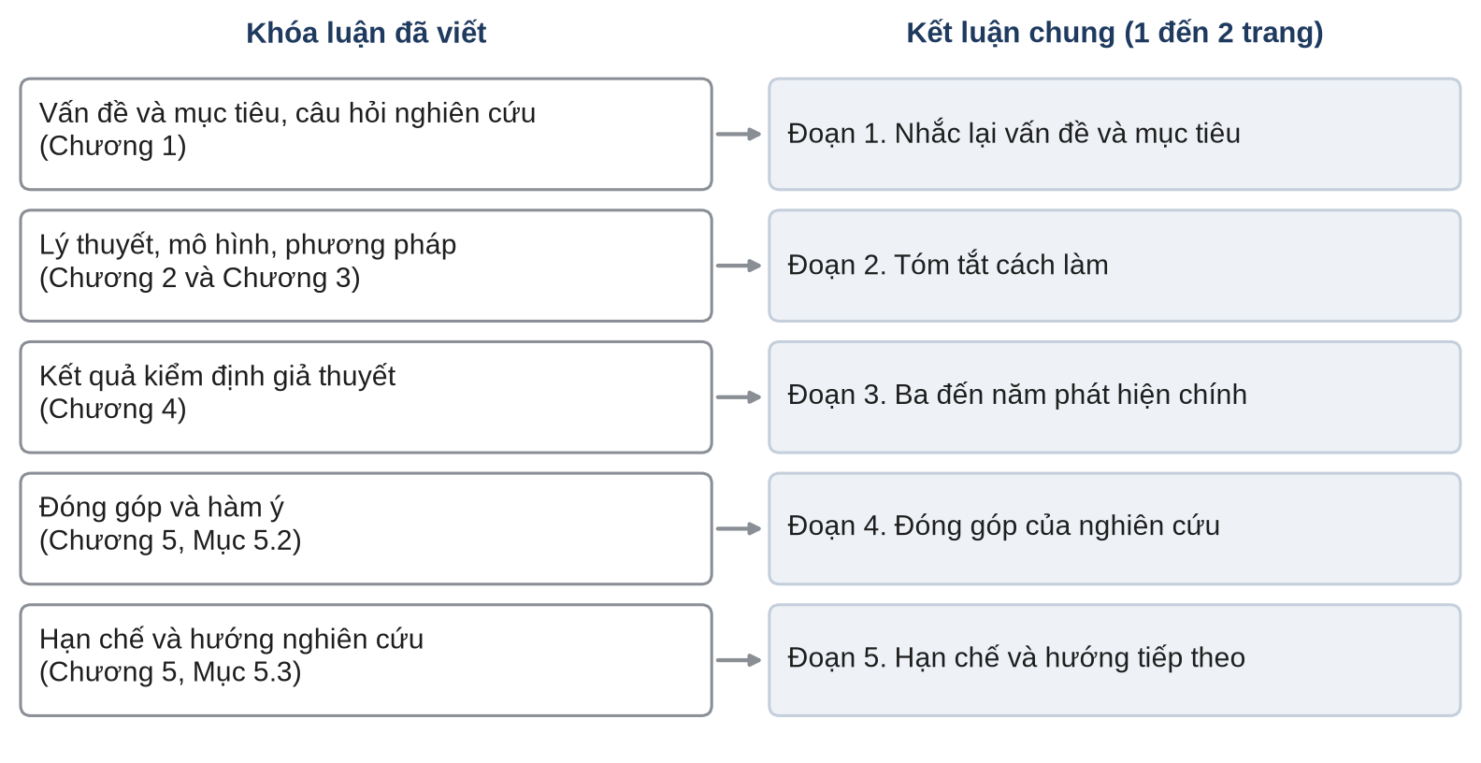
KẾT LUẬN | KẾT LUẬN CHUNG
NGÂN HÀNG X
Kết luận chung khép vòng trong năm đoạn ngắn: vấn đề, cách làm, phát hiện, đóng góp, hạn chế
NĂM ĐOẠN, 1 ĐẾN 2 TRANG
1
Đoạn 1 và 2: nhắc lại vấn đề và mục tiêu; tóm tắt cách làm (lý thuyết, công cụ, mẫu, phân tích).
2
Đoạn 3: ba đến năm phát hiện có con số chủ chốt, trả lời lần lượt các câu hỏi nghiên cứu.
3
Đoạn 4: đóng góp, dùng "bổ sung bằng chứng" thay cho "phát hiện mới".
4
Đoạn 5: hạn chế và hướng nghiên cứu tiếp theo. Không có bảng.
Viết kết luận chung từ bảng tổng hợp giả thuyết (Bảng 4-9), không viết từ trí nhớ.
Nguồn: Hướng dẫn Chuyên đề và Khóa luận tốt nghiệp, Phần 6 và Hình 6-1
105

Slide 106
CHƯƠNG 5 | LỖI THƯỜNG GẶP
TRA CỨU
Năm lỗi của Chương 5 đều có cùng gốc: Chương 5 không thêm được gì so với Chương 4
Lỗi | Hậu quả | Cách khắc phục (mục)
1. Tóm tắt lặp lại Chương 4 | Không có giá trị gia tăng | Ba đến năm phát hiện chính bằng lời (5.1.1)
2. Không trả lời câu hỏi nghiên cứu | Không hoàn thành mục tiêu ở Chương 1 | Trả lời lần lượt từng câu (5.1.2)
3. Hàm ý chung chung, không gắn kết quả | Không có giá trị thực tiễn | Mỗi hàm ý gắn một kết quả, có thứ tự (5.2.1)
4. Không nêu hạn chế hoặc không có hệ quả | Thiếu trung thực học thuật | Hai đến bốn hạn chế, mỗi cái kèm hệ quả (5.3.1)
5. Hướng tiếp theo không gắn hạn chế; từ phóng đại | Thiếu logic; mất khách quan | Mỗi hướng từ một hạn chế; từ trung tính (5.3.2)
Sự nhất quán quan trọng hơn độ phức tạp: kết luận khớp câu hỏi, hàm ý chỉ dựa trên kết quả có ý nghĩa thống kê.
Nguồn: Hướng dẫn Chuyên đề và Khóa luận tốt nghiệp, Phần 5, mục F, Bảng 5-5 và khung POINT cuối phần
106

Slide 107
07
Hoàn thiện, nộp và bảo vệ
Các phần kết thúc không tạo ra kết quả mới nhưng quyết định kết quả được đọc, được kiểm tra và được tin như thế nào
ĐỌC TRONG SÁCH: Phần 7 đến Phần 10; Hình 8-1, 10-1 và 10-2; Bảng 7-1 đến 7-4, 8-1, 8-2, 9-1 đến 9-4, 10-1 và 10-2
Thời lượng ước tính: 28 phút | 12 slide

Slide 108
HOÀN THIỆN, NỘP VÀ BẢO VỆ | BẢN ĐỒ ĐỐI CHIẾU SÁCH
TRA CỨU
Bản đồ đọc sách cho phần hoàn thiện: Phần 7 đến Phần 10 của sách không tạo kết quả mới nhưng quyết định kết quả có được tin
Mục trong khóa luận | Đọc ở đâu trong sách | Hình, bảng, sheet | Thời gian gợi ý
Tài liệu tham khảo | Phần 7, mục B và C | Bảng 7-1 đến 7-3 | 1 ngày
Phụ lục | Phần 7, mục D | Bảng 7-4 | Nửa ngày đến 1 ngày
Phần đầu, định dạng, đánh số | Phần 8, mục A, B và C | Hình 8-1; Bảng 8-1 và 8-2 | 1 ngày và 3 giờ
Kiểm tra liên kết, trùng lặp, định dạng | Phần 9, mục A, B và C | Bảng 9-1 | 1 đến 2 ngày
Lỗi nghiêm trọng, sửa bài | Phần 9, mục D và E | Bảng 9-2 đến 9-4 | Trước khi nộp
Slide bảo vệ | Phần 10, mục A | Hình 10-1; Bảng 10-1 | 2 ngày, gồm tập nói
Trả lời, chất vấn | Phần 10, mục B và C | Hình 10-2; Bảng 10-2 | 1,5 ngày
Đặt hạn nộp cho bản thân sớm hơn hạn thật ít nhất ba ngày để có thời gian kiểm tra và sửa.
Nguồn: Hướng dẫn Chuyên đề và Khóa luận tốt nghiệp, Phần 7 đến Phần 10
108

Slide 109
HOÀN THIỆN | TÀI LIỆU THAM KHẢO, PHỤ LỤC, TRÌNH BÀY
Trích dẫn và danh mục đi thành cặp; trình bày thống nhất đến từ Styles, không từ chỉnh tay
1
Tài liệu tham khảo
2
Phụ lục
3
Trình bày
Mỗi trích dẫn trong bài có một mục trong danh mục và ngược lại.
Bài báo ghi tập trước, số sau: 13(3).
Nhiều trường yêu cầu tách tài liệu tiếng Việt xếp trước.
Đánh số theo thứ tự được nhắc lần đầu trong bài.
Dán bảng Word, không dán ảnh chụp Excel.
Không có thông tin nhận diện người tham gia: không họ tên, số điện thoại.
Cài Style Normal và Heading 1, 2, 3 một lần; dán văn bản không kèm định dạng.
Tên bảng bằng Insert Caption; nhắc bảng bằng Cross-reference.
Ctrl + A, F9 rồi kiểm tra trên PDF.
Phụ lục chứa danh sách 150 khách hàng có họ tên và số điện thoại là vi phạm cam kết bảo mật đã nêu trong bảng hỏi.
Nguồn: Hướng dẫn Chuyên đề và Khóa luận tốt nghiệp, Phần 7; Phần 8; Hình 8-1
109

Slide 110
HOÀN THIỆN | TÀI LIỆU THAM KHẢO THEO APA 7
TRA CỨU
Mỗi loại nguồn có một khuôn mẫu APA 7; danh mục và trích dẫn trong bài phải khớp hai chiều
Loại nguồn | Khuôn mẫu
Bài báo khoa học | Họ, Chữ đầu tên. (Năm). Tên bài. Tên tạp chí, tập(số), trang đầu-trang cuối. https://doi.org/...
Sách | Họ, Chữ đầu tên. (Năm). Tên sách (lần xuất bản). Nhà xuất bản.
Luận văn, luận án chưa công bố | Họ tên. (Năm). Tên luận văn [Luận văn thạc sĩ chưa công bố]. Tên trường.
Báo cáo của tổ chức | Tên tổ chức. (Năm). Tên báo cáo. URL (nếu có)
Trang web | Tác giả hoặc tổ chức. (Năm, ngày tháng). Tên trang. Tên website. URL
Không đọc được bài gốc | Trong bài: (Davis, 1989, được trích dẫn trong [Tác giả, năm]); danh mục chỉ ghi nguồn đã đọc
Ví dụ đạt: Davis, F. D. (1989). Perceived usefulness, ... MIS Quarterly, 13(3), 319-340. https://doi.org/10.2307/249008
Nguồn: Hướng dẫn Chuyên đề và Khóa luận tốt nghiệp, Phần 7, Bảng 7-1 đến 7-3; Purdue OWL; University of Auckland
110

Slide 111
HOÀN THIỆN | PHẦN ĐẦU VÀ ĐỊNH DẠNG
TRA CỨU
Phần đầu theo mẫu của trường; định dạng cài một lần bằng Styles; mọi số liệu định dạng phải đối chiếu quy định của trường
Thông số | Giá trị thường gặp | Cách cài trong Word
Font, cỡ chữ | Times New Roman 13 (có trường dùng 12 hoặc 14) | Styles > chuột phải Normal > Modify
Giãn dòng | 1,5 dòng; căn đều hai bên | Modify > Format > Paragraph
Lề trang | Trái 3 cm; phải, trên, dưới 2 cm | Layout > Margins > Custom Margins
Tên chương, mục | In đậm, lớn hơn đoạn văn | Heading 1, 2, 3 để mục lục tự nhận
Số trang | Giữa hoặc góc phải cuối trang | Insert > Page Number; tách phần đầu bằng Next Page
PHẦN ĐẦU (BẢNG 52)
Lời cam đoan nêu đủ ba cam kết: tự thực hiện; số liệu trung thực; trích dẫn đủ nguồn. Có chữ ký.
Lời cảm ơn khoảng nửa trang.
Mục lục, danh mục bảng, hình tạo tự động; cập nhật lần cuối trước khi xuất PDF.
Lời cam đoan không phải thủ tục hình thức: bịa, sửa, giấu kết quả là vi phạm đạo đức nghiên cứu.
Nguồn: Hướng dẫn Chuyên đề và Khóa luận tốt nghiệp, Phần 8, mục A, B và C, Bảng 8-1 và 8-2; Creswell và Creswell (2018, tr. 153)
111

Slide 112
KIỂM TRA TRƯỚC KHI NỘP
Tỷ lệ trùng lặp là con số cần đọc và giải thích; nó không tự chứng minh có hay không có đạo văn
1
Kiểm tra theo cặp điểm nối
2
Kiểm tra trùng lặp
3
Lỗi nghiêm trọng
Đọc lướt dễ bỏ sót vì người viết quen văn bản của mình.
Đối chiếu sáu cặp điểm nối; dò từng con số với file Excel bằng Find.
Đặt hạn nộp cho bản thân sớm hơn hạn thật ít nhất ba ngày.
Turnitin nêu rõ phần mềm không kiểm tra đạo văn; mỗi trường tự quy định ngưỡng.
Đọc từng đoạn được đánh dấu; đoạn thiếu nguồn thì viết lại và giữ trích dẫn.
Không dùng công cụ viết lại câu tự động hay thay chữ bằng ký tự lạ.
Bịa hoặc sửa dữ liệu, giấu kết quả không ủng hộ: vi phạm đạo đức nghiên cứu, khác bản chất các lỗi khác.
Sửa góp ý theo thứ tự: nội dung, rồi kỹ thuật, rồi hình thức.
Không đồng ý với góp ý thì ghi lý do, không bỏ qua.
Câu "15%, dưới ngưỡng 20% nên khóa luận không đạo văn" sai: một đoạn ngắn chép không ghi nguồn vẫn là vi phạm.
Nguồn: Hướng dẫn Chuyên đề và Khóa luận tốt nghiệp, Phần 9, Bảng 9-1 đến 9-4; Turnitin (n.d.); Creswell và Creswell (2018, tr. 153)
112

Slide 113
KIỂM TRA TRƯỚC KHI NỘP | SÁU CẶP ĐIỂM NỐI
Kiểm tra theo sáu cặp điểm nối, vì lỗi mâu thuẫn nằm ở chỗ nối giữa các chương chứ không nằm trong từng chương
Điểm nối | Câu hỏi kiểm tra
Câu hỏi nghiên cứu (Chương 1) và mục 5.1 (Chương 5) | Mỗi câu hỏi có đúng một câu trả lời không?
Giả thuyết (Chương 2) và bảng tổng hợp giả thuyết (Chương 4) | Nội dung giả thuyết có giống từng chữ không?
Kế hoạch phân tích (Chương 3) và kết quả (Chương 4) | Mọi bước đã nêu ở Chương 3 đều có kết quả ở Chương 4 không?
Con số trong bài và file Excel | Mọi B, β, P-value, R², phần trăm có khớp không?
Tóm tắt, kết luận chung và Chương 4 | Các con số chủ chốt có giống nhau không?
Trích dẫn trong bài và danh mục tài liệu tham khảo | Hai chiều có khớp không?
In Bảng 9-1, kiểm tra từng cặp và đánh dấu; với cặp con số, mở file Excel và dò từng số bằng chức năng Find.
Nguồn: Hướng dẫn Chuyên đề và Khóa luận tốt nghiệp, Phần 9, mục A và Bảng 9-1
113

Slide 114
KIỂM TRA TRƯỚC KHI NỘP | LỖI NGHIÊM TRỌNG
TRA CỨU
Các lỗi nghiêm trọng có thể làm khóa luận không đạt dù phần khác làm tốt; hai lỗi đầu là vi phạm đạo đức
Lỗi nghiêm trọng (Bảng 9-2 và 9-3) | Hậu quả có thể xảy ra
Sửa, thêm hoặc bịa số liệu để giả thuyết được ủng hộ | Vi phạm liêm chính học thuật; có thể bị hủy kết quả
Sao chép tài liệu, kết quả, thảo luận không trích dẫn | Đạo văn; có thể bị đánh giá không đạt
Con số trong bài không khớp file dữ liệu | Hội đồng nghi ngờ tính trung thực
Kết luận "ủng hộ" khi ngược dấu hoặc P-value lớn hơn 0,05 | Sai toàn bộ thảo luận và hàm ý phía sau
Giả thuyết ở Chương 4 khác Chương 2 | Khóa luận mất tính nhất quán
Không có đạo đức nghiên cứu: không xin đồng ý, lộ thông tin cá nhân | Vi phạm quy định; ảnh hưởng người tham gia
Dùng "chứng minh", "khẳng định chắc chắn" cho mẫu thuận tiện | Hội đồng đặt câu hỏi về hiểu biết phương pháp
Một giả thuyết không được ủng hộ không phải là thất bại; sửa dữ liệu để nó được ủng hộ mới là thất bại.
Nguồn: Hướng dẫn Chuyên đề và Khóa luận tốt nghiệp, Phần 9, mục D và E, Bảng 9-2 đến 9-4
114

Slide 115
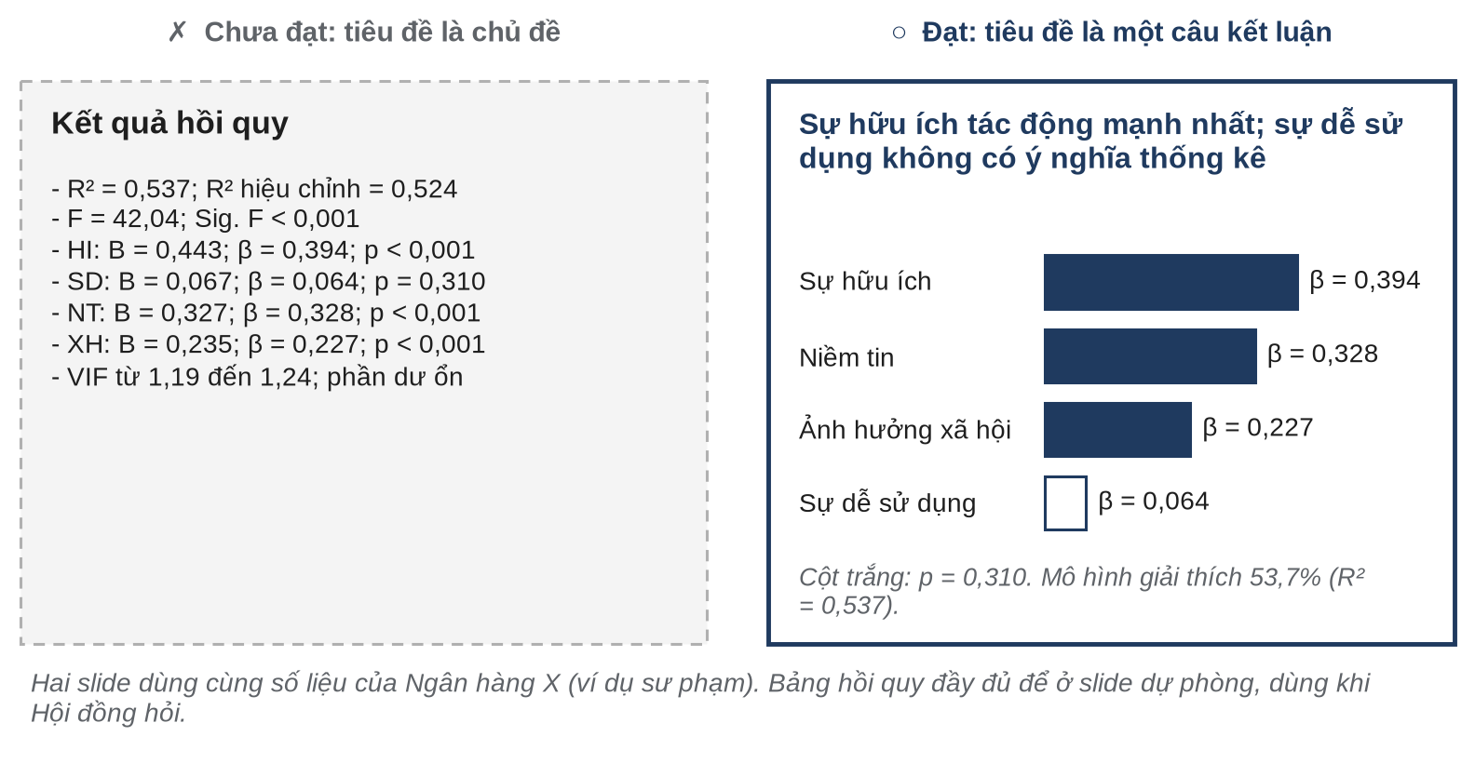
BẢO VỆ | SLIDE THUYẾT TRÌNH
Tiêu đề slide là một câu kết luận, thân slide là bằng chứng: người nghe hiểu tốt hơn và nhớ lâu hơn
CÁCH LÀM SLIDE BẢO VỆ
1
Viết 12 câu thông điệp trước khi mở PowerPoint; mỗi câu làm tiêu đề một slide.
2
Thân slide là hình, biểu đồ hoặc một bảng nhỏ; chữ không nhỏ hơn cỡ 20.
3
Nền sáng, chữ tối, ít màu; biểu đồ vẫn đọc được khi in đen trắng.
4
Slide dự phòng sau slide cuối: bảng hồi quy đầy đủ, VIF, phần dư. Tập nói có bấm giờ ít nhất ba lần.
Ví dụ: "Sự hữu ích tác động mạnh nhất; sự dễ sử dụng không có ý nghĩa thống kê" kèm biểu đồ β, cột SD để trắng.
Nguồn: Hướng dẫn Chuyên đề và Khóa luận tốt nghiệp, Phần 10, mục A, Hình 10-1 và Bảng 10-1; Garner và Alley (2013)
115

Slide 116
BẢO VỆ | DÀN Ý 12 PHÚT
NGÂN HÀNG X
Mười hai phút, mười hai slide: phần lớn thời gian dành cho kết quả, thảo luận và hàm ý
Slide | Nội dung và thông điệp chính | Thời gian
1 | Tên đề tài, sinh viên, GVHD | 0,5 phút
2 và 3 | Vấn đề có số liệu có nguồn; mục tiêu và ba câu hỏi nghiên cứu | 2 phút
4 và 5 | Mô hình và bốn giả thuyết; bảng hỏi 19 câu, 150 khách hàng, hồi quy đa biến | 2 phút
6 | Thang đo đạt độ tin cậy (Alpha từ 0,776 đến 0,803) | 1 phút
7 và 8 | Kết quả hồi quy và kiểm định giả thuyết | 2,5 phút
9 và 10 | Vì sao H2 không được ủng hộ; ma trận ưu tiên, niềm tin là số một | 2,5 phút
11 và 12 | Hạn chế và hướng nghiên cứu; trả lời ba câu hỏi nghiên cứu | 1,5 phút
GHI CHÚ
Thời lượng thật theo quy định của Hội đồng.
Thêm slide dự phòng (bảng hồi quy đầy đủ, VIF, phần dư) sau slide cuối.
Năm phút cho kết quả, thảo luận và hàm ý: Hội đồng đã đọc lý thuyết trong khóa luận, họ muốn nghe các em hiểu kết quả.
Nguồn: Hướng dẫn Chuyên đề và Khóa luận tốt nghiệp, Phần 10, mục A và Bảng 10-1
116

Slide 117
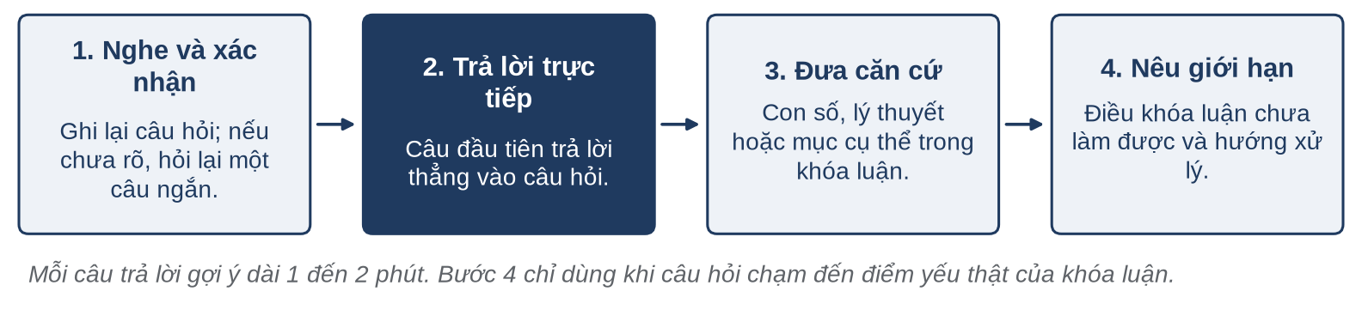
BẢO VỆ | TRẢ LỜI HỘI ĐỒNG
Trả lời bằng bốn bước và phân biệt ba loại chất vấn: lựa chọn phương pháp, lỗi thật, điều chưa biết
BA LOẠI CHẤT VẤN
1
Lựa chọn phương pháp ("vì sao không dùng SEM?"): nêu lý do gắn với câu hỏi nghiên cứu, nêu điểm mạnh của cách khác, nối với hướng nghiên cứu.
2
Lỗi thật: thừa nhận ngắn gọn, cảm ơn, ghi vào bảng góp ý để sửa sau buổi bảo vệ.
3
Điều chưa biết: nói rõ chưa tìm hiểu nội dung đó, không đoán.
4
Không bao giờ: tranh cãi, đổ lỗi cho GVHD, người trả lời hay phần mềm; tự phủ nhận khóa luận.
Hội đồng không đánh giá các em biết hết mọi thứ mà đánh giá các em giải thích được các quyết định của chính mình bằng căn cứ trong khóa luận.
Nguồn: Hướng dẫn Chuyên đề và Khóa luận tốt nghiệp, Phần 10, mục B và C, Hình 10-2; Cortazzi và Jin (2021, tr. 6 đến 15)
117

Slide 118
BẢO VỆ | CÂU HỎI CỦA HỘI ĐỒNG
NGÂN HÀNG X
Phần lớn câu hỏi của Hội đồng rơi vào năm nhóm và căn cứ trả lời nằm sẵn ở một chương cụ thể
Nhóm câu hỏi | Ví dụ câu hỏi | Căn cứ nằm ở
Đề tài và ý nghĩa | Vì sao chọn đề tài này? Vấn đề thực tế là gì? | Chương 1: lý do chọn đề tài, số liệu có nguồn
Lý thuyết và mô hình | Vì sao chọn bốn yếu tố này? Vì sao không có chi phí? | Chương 2: bảng giả thuyết, khoảng trống
Phương pháp | Vì sao mẫu thuận tiện? Vì sao 150 người? Vì sao Excel? | Chương 3: chọn mẫu, cỡ mẫu, công cụ
Kết quả | Vì sao H2 không được ủng hộ? B và β khác nhau thế nào? | Chương 4: mục 4.4, mục 4.5.3
Đóng góp và áp dụng | Ngân hàng X nên làm gì trước? Dùng cho ngân hàng khác được không? | Chương 5: ma trận ưu tiên, hạn chế
Lập ít nhất 10 câu hỏi dự kiến theo năm nhóm, mỗi câu có câu trả lời bốn bước và số trang căn cứ trong khóa luận.
Nguồn: Hướng dẫn Chuyên đề và Khóa luận tốt nghiệp, Phần 10, mục B và Bảng 10-2; Cortazzi và Jin (2021, tr. 11 đến 15)
118

Slide 119
TỔNG KẾT BUỔI HỌC
Khóa luận đạt là khóa luận khép vòng: câu hỏi ở trang đầu được trả lời ở trang cuối bằng dữ liệu đáng tin
1
Hỏi đúng
2
Dự đoán có căn cứ
3
Trả lời trung thực
Phần mở đầu và Chương 1: vấn đề có số liệu, mục tiêu có động từ hành động, câu hỏi ghép cặp một với một.
Chương 2 và Chương 3: mỗi biến có lý thuyết gốc, mỗi mũi tên một giả thuyết có chiều, mỗi lựa chọn có câu "vì sao".
Chương 4 và Chương 5: diễn giải bốn bước, kết luận bằng dấu và P-value, giải thích kết quả bất ngờ, hàm ý có thứ tự.
Sự nhất quán quan trọng hơn độ phức tạp: kết luận khớp câu hỏi, hàm ý chỉ dựa trên kết quả có ý nghĩa thống kê.
Nguồn: Hướng dẫn Chuyên đề và Khóa luận tốt nghiệp, Lời kết và khung POINT cuối Phần 5
119

